Slide 1

CHƯƠNG I
CHƯƠNG IV. VECTƠ
§7. Các khái niệm mở đầu
§8. Tổng và hiệu của hai vectơ
§9. Tích của một vectơ với một số
§10. Vectơ trong mặt phẳng tọa độ
§11. Tích vô hướng của hai vectơ
Bài tập cuối chương 4

Slide 2


CHƯƠNG I
CHƯƠNG IV. VECTƠ
TOÁN HÌNH HỌC
ÔN CHƯƠNG IV
➉
1
BÀI TẬP SKG
2
BÀI TẬP THÊM
3
BÀI TẬP TRẮC NGHIỆM

Slide 3
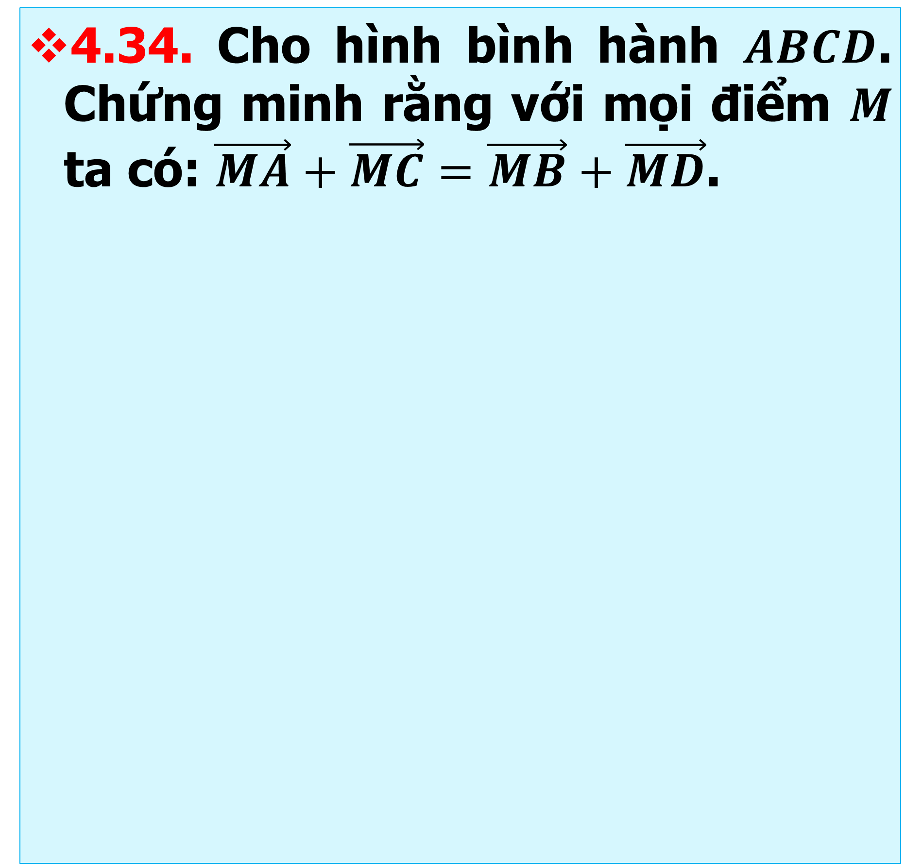
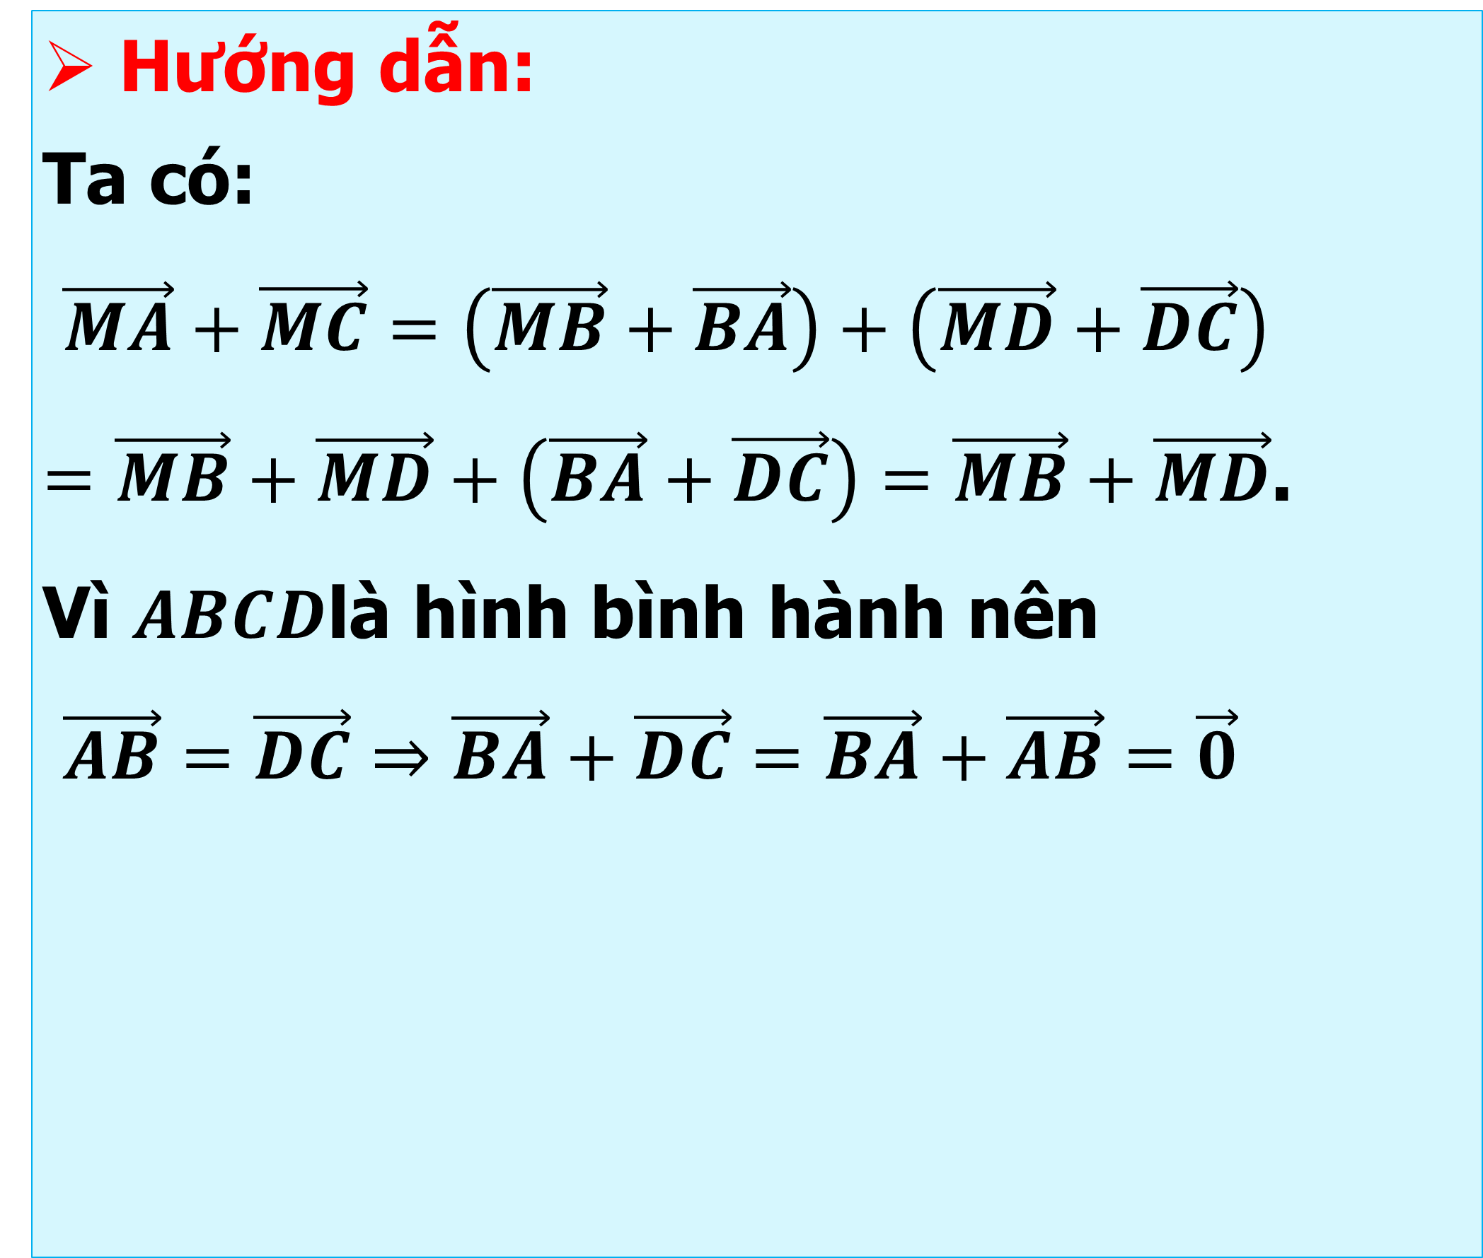
1. BÀI TẬP
4.34. Cho hình bình hành $ABCD$. Chứng minh rằng với mọi điểm $M$ ta có: $\vec{MA}+\vec{MC}=\vec{MB}+\vec{MD}$.
Hướng dẫn:
Ta có:
$\vec{MA}+\vec{MC}=\left(\vec{MB}+\vec{BA}\right)+\left(\vec{MD}+\vec{DC}\right)$
$=\vec{MB}+\vec{MD}+\left(\vec{BA}+\vec{DC}\right)=\vec{MB}+\vec{MD}$.
Vì $ABCD$là hình bình hành nên
$\vec{AB}=\vec{DC}⇒\vec{BA}+\vec{DC}=\vec{BA}+\vec{AB}=\vec{0}$

Slide 4
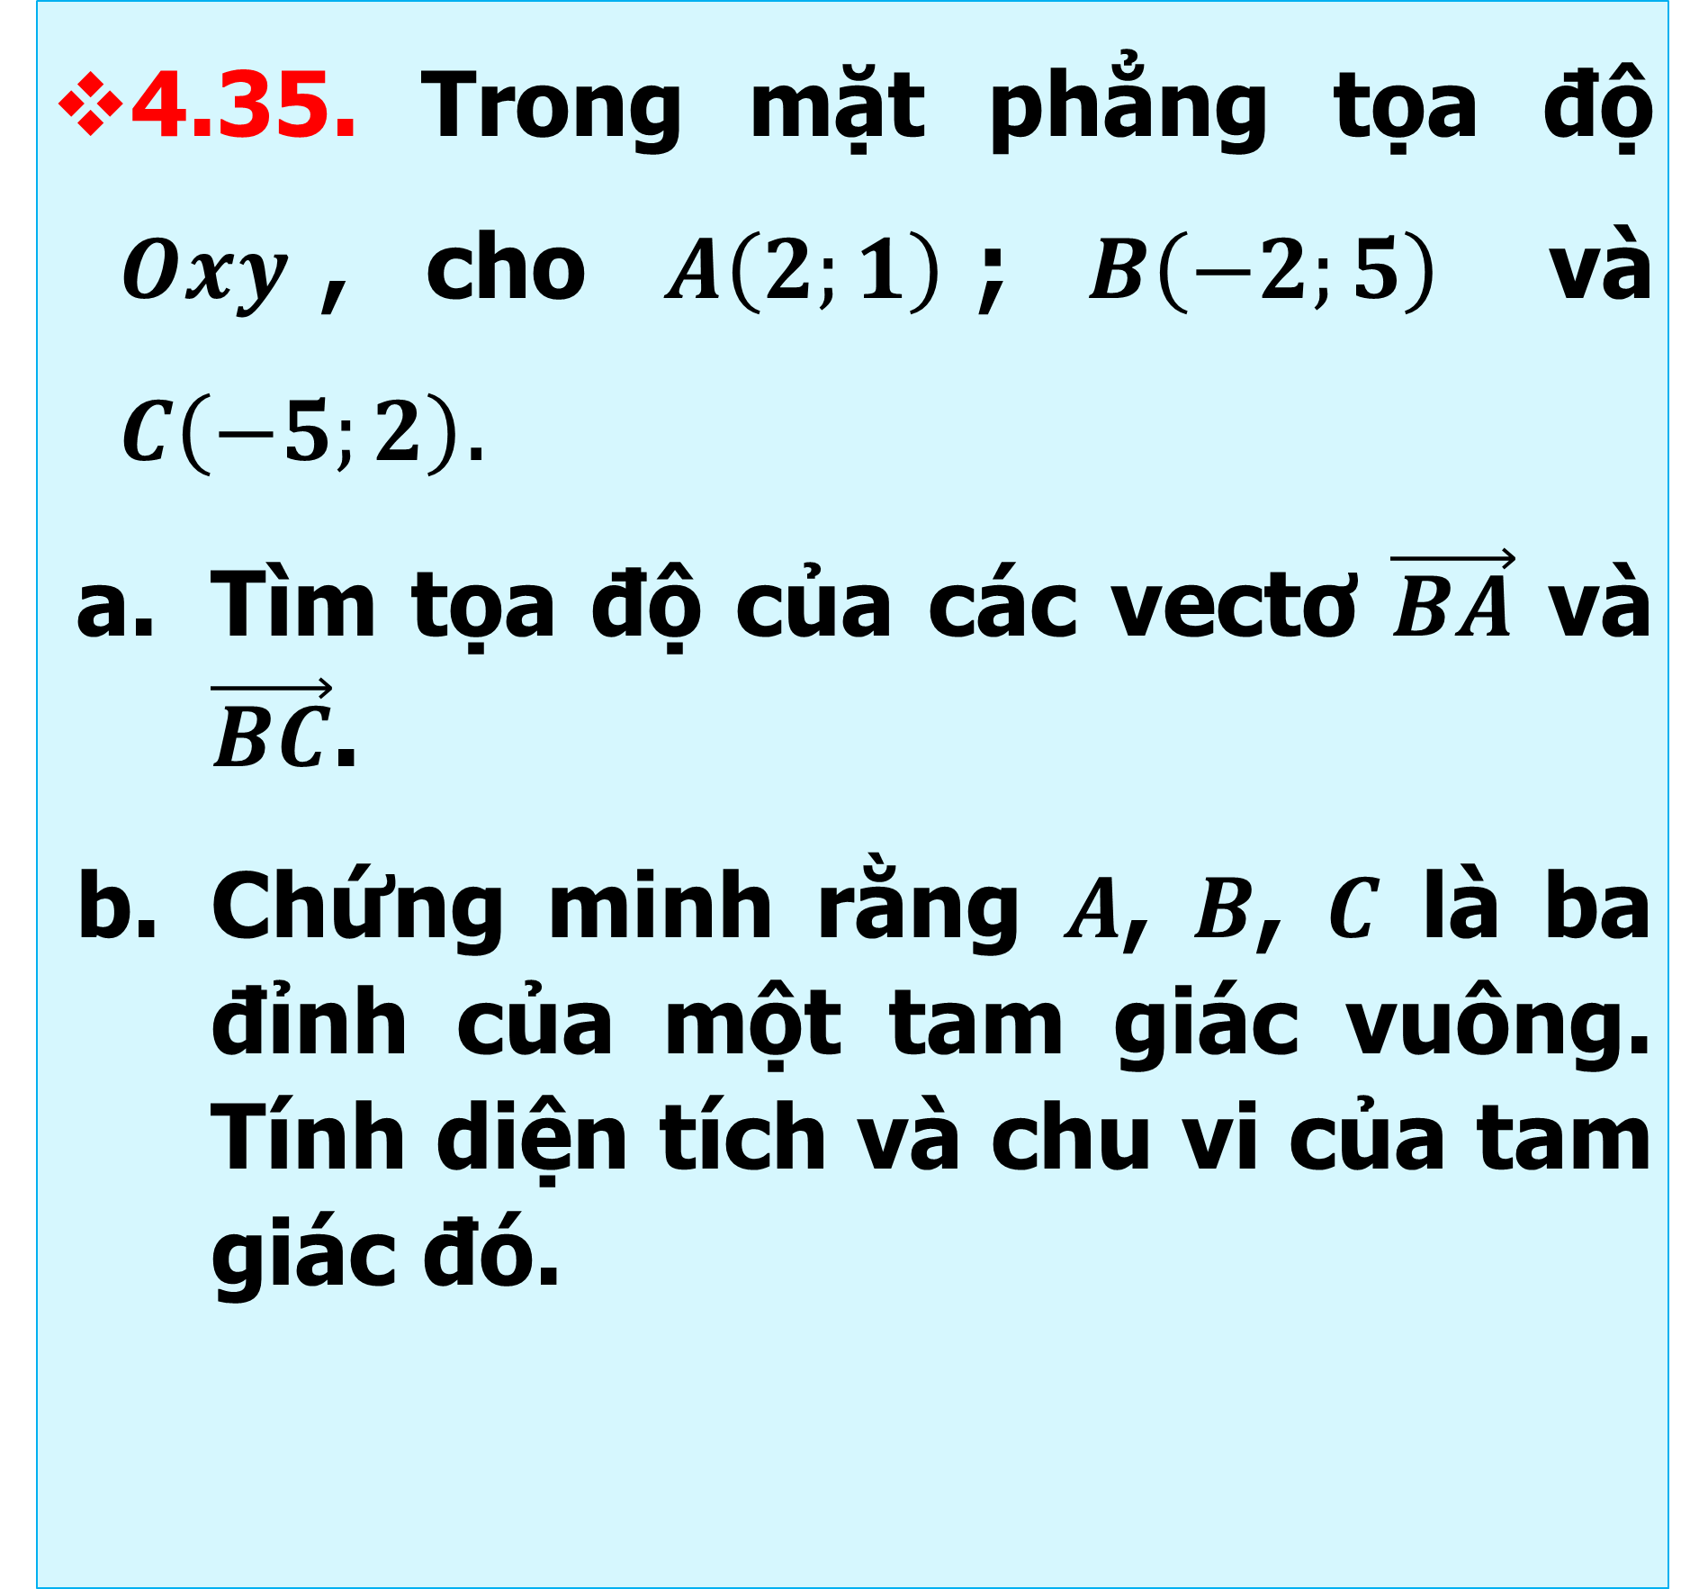
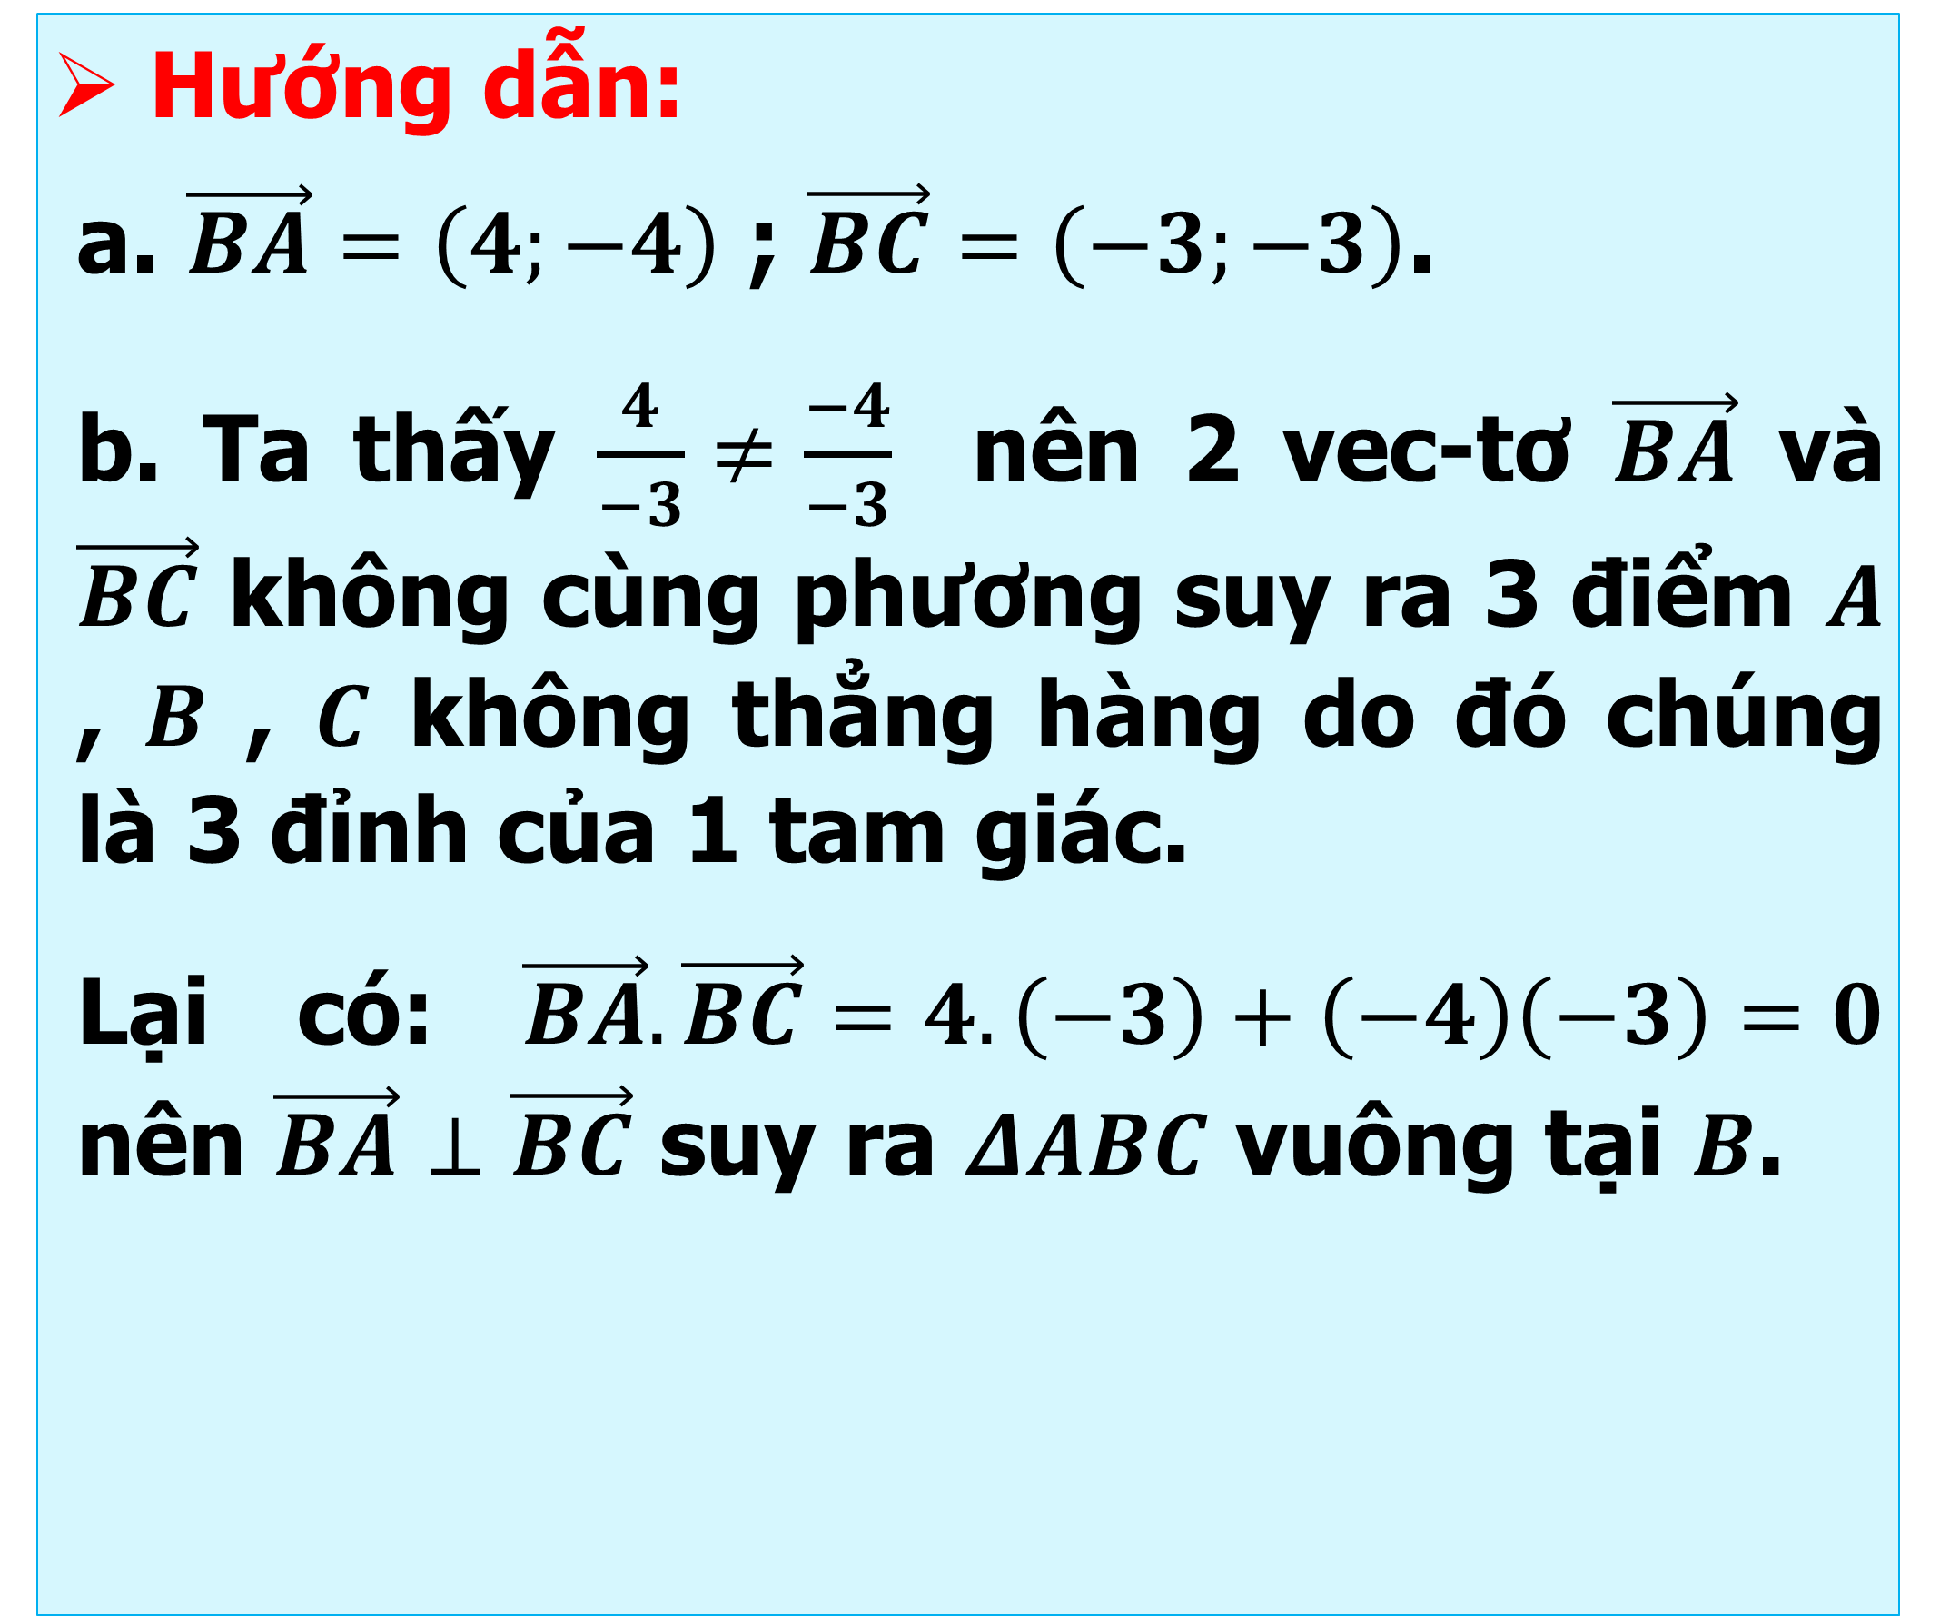
1. BÀI TẬP
4.35. Trong mặt phẳng tọa độ $Oxy$, cho $A\left(2;1\right)$; $B\left(−2;5\right)$ và $C\left(−5;2\right)$.
Tìm tọa độ của các vectơ $\vec{BA}$ và $\vec{BC}$.
Chứng minh rằng $A$, $B$, $C$ là ba đỉnh của một tam giác vuông. Tính diện tích và chu vi của tam giác đó.
Hướng dẫn:
a. $\vec{BA}=\left(4;−4\right)$ ; $\vec{BC}=\left(−3;−3\right)$.
b. Ta thấy $\frac{4}{−3}≠\frac{−4}{−3}$ nên 2 vec-tơ $\vec{BA}$ và $\vec{BC}$ không cùng phương suy ra 3 điểm $A$ , $B$ , $C$ không thẳng hàng do đó chúng là 3 đỉnh của 1 tam giác.
Lại có: $\vec{BA}.\vec{BC}=4.\left(−3\right)+\left(−4\right)\left(−3\right)=0$ nên $\vec{BA}⊥\vec{BC}$ suy ra $ΔABC$ vuông tại $B$.

Slide 5
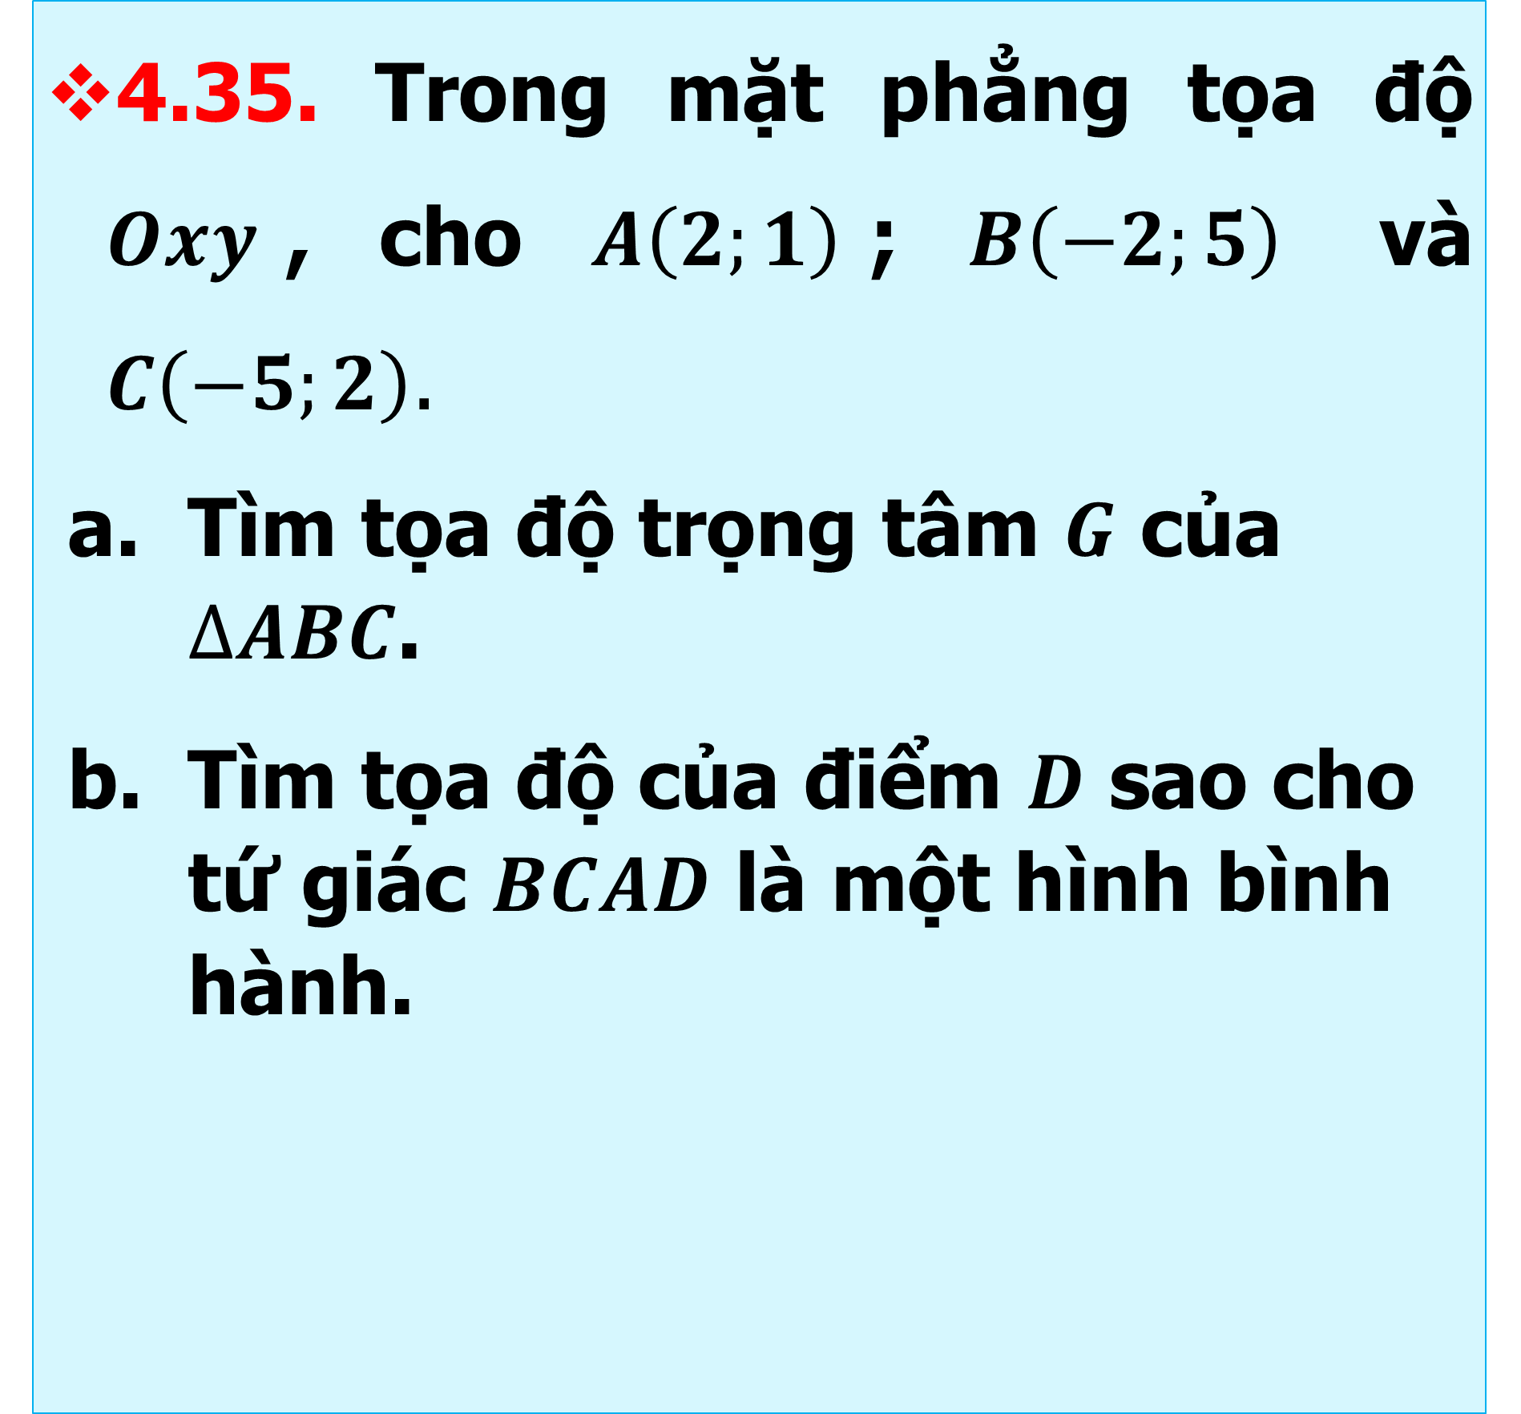
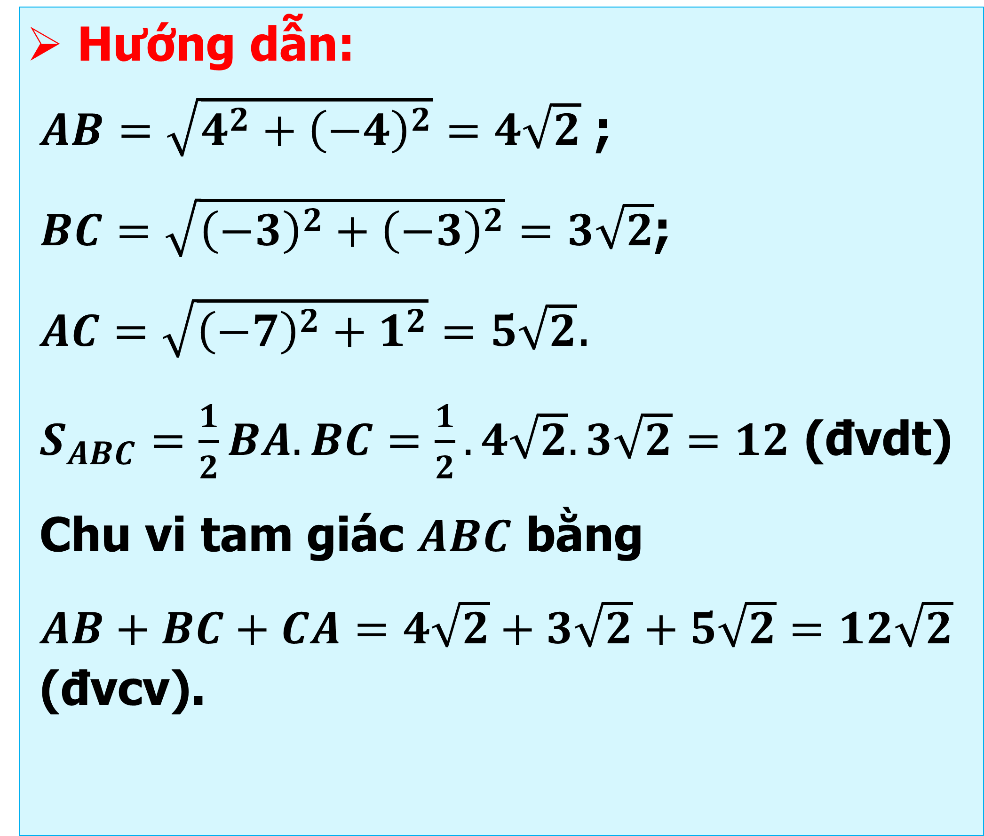
1. BÀI TẬP
4.35. Trong mặt phẳng tọa độ $Oxy$, cho $A\left(2;1\right)$; $B\left(−2;5\right)$ và $C\left(−5;2\right)$.
Tìm tọa độ trọng tâm $G$ của $∆ABC$.
Tìm tọa độ của điểm $D$ sao cho tứ giác $BCAD$ là một hình bình hành.
Hướng dẫn:
$AB=\sqrt{4^{2}+{\left(−4\right)}^{2}}=4\sqrt{2}$ ;
$BC=\sqrt{{\left(−3\right)}^{2}+{\left(−3\right)}^{2}}=3\sqrt{2}$;
$AC=\sqrt{{\left(−7\right)}^{2}+1^{2}}=5\sqrt{2}$.
$S_{ABC}=\frac{1}{2}BA.BC=\frac{1}{2}.4\sqrt{2}.3\sqrt{2}=12$ (đvdt)
Chu vi tam giác $ABC$ bằng
$AB+BC+CA=4\sqrt{2}+3\sqrt{2}+5\sqrt{2}=12\sqrt{2}$ (đvcv).

Slide 6
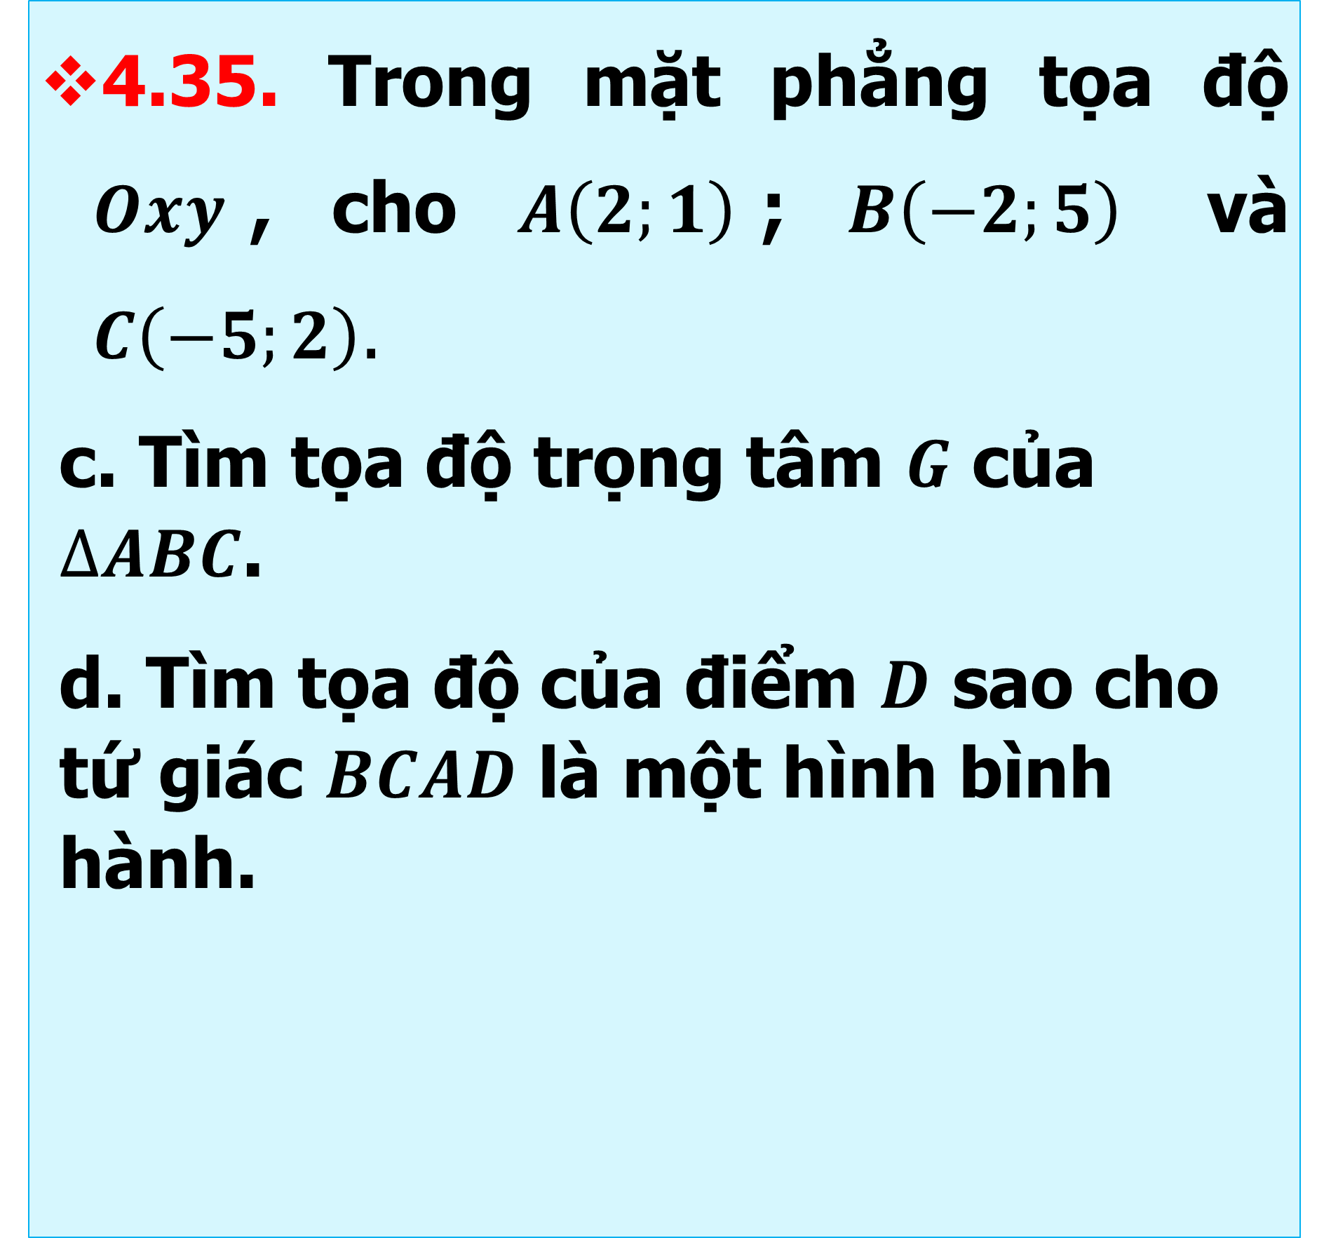
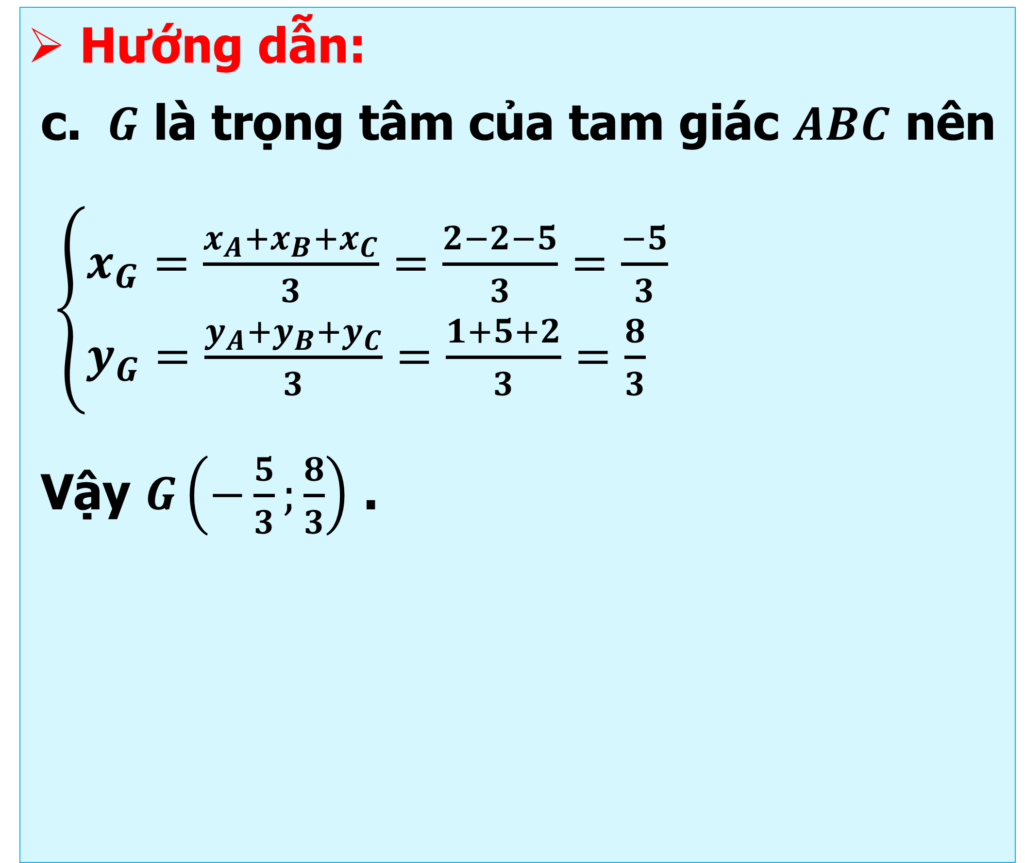
1. BÀI TẬP
4.35. Trong mặt phẳng tọa độ $Oxy$, cho $A\left(2;1\right)$; $B\left(−2;5\right)$ và $C\left(−5;2\right)$.
c. Tìm tọa độ trọng tâm $G$ của $∆ABC$.
d. Tìm tọa độ của điểm $D$ sao cho tứ giác $BCAD$ là một hình bình hành.
Hướng dẫn:
c. $G$ là trọng tâm của tam giác $ABC$ nên
$\left\{\begin{aligned}&x_{G}=\frac{x_{A}+x_{B}+x_{C}}{3}=\frac{2−2−5}{3}=\frac{−5}{3} \\ &y_{G}=\frac{y_{A}+y_{B}+y_{C}}{3}=\frac{1+5+2}{3}=\frac{8}{3}\end{aligned}\right.$
Vậy $G\left(−\frac{5}{3};\frac{8}{3}\right)$ .

Slide 7
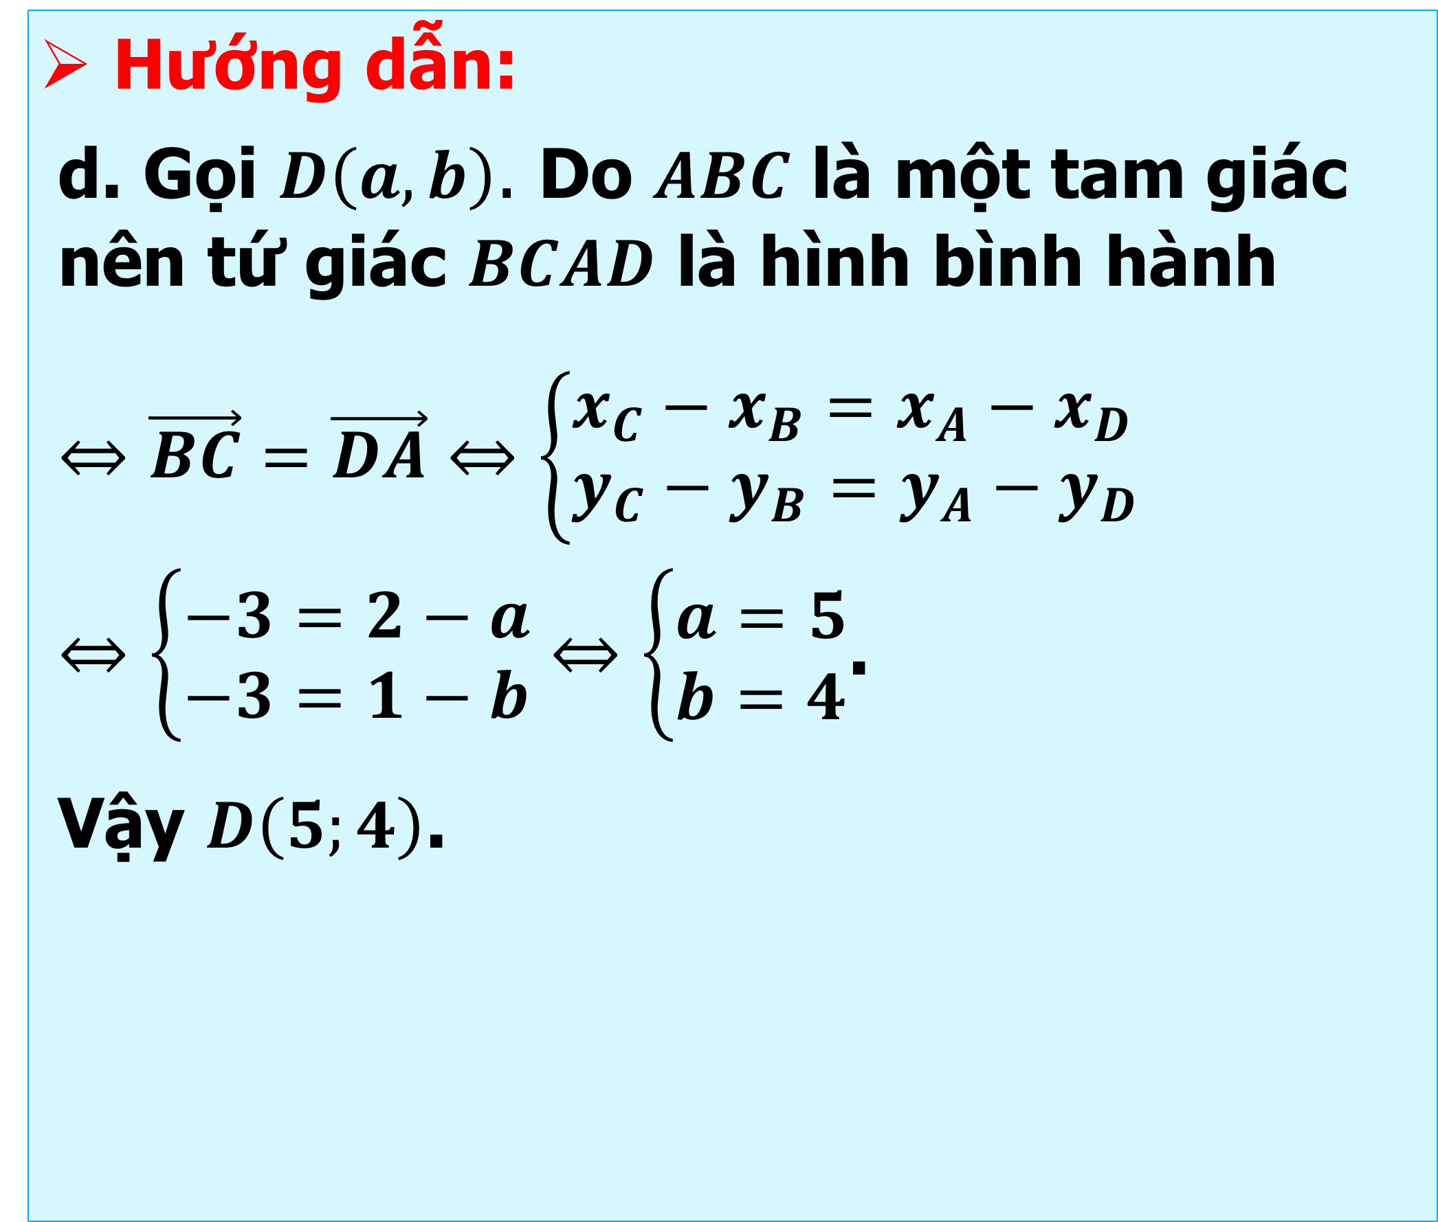
1. BÀI TẬP
4.35. Trong mặt phẳng tọa độ $Oxy$, cho $A\left(2;1\right)$; $B\left(−2;5\right)$ và $C\left(−5;2\right)$.
c. Tìm tọa độ trọng tâm $G$ của $∆ABC$.
d. Tìm tọa độ của điểm $D$ sao cho tứ giác $BCAD$ là một hình bình hành.
Hướng dẫn:
d. Gọi $D\left(a,b\right)$. Do $ABC$ là một tam giác nên tứ giác $BCAD$ là hình bình hành
$⇔\vec{BC}=\vec{DA}⇔\left\{\begin{aligned}&x_{C}−x_{B}=x_{A}−x_{D} \\ &y_{C}−y_{B}=y_{A}−y_{D}\end{aligned}\right.$ $⇔\left\{\begin{aligned}&−3=2−a \\ &−3=1−b\end{aligned}\right.$ $⇔\left\{\begin{aligned}&a=5 \\ &b=4\end{aligned}\right.$.
Vậy $D\left(5;4\right)$.

Slide 8
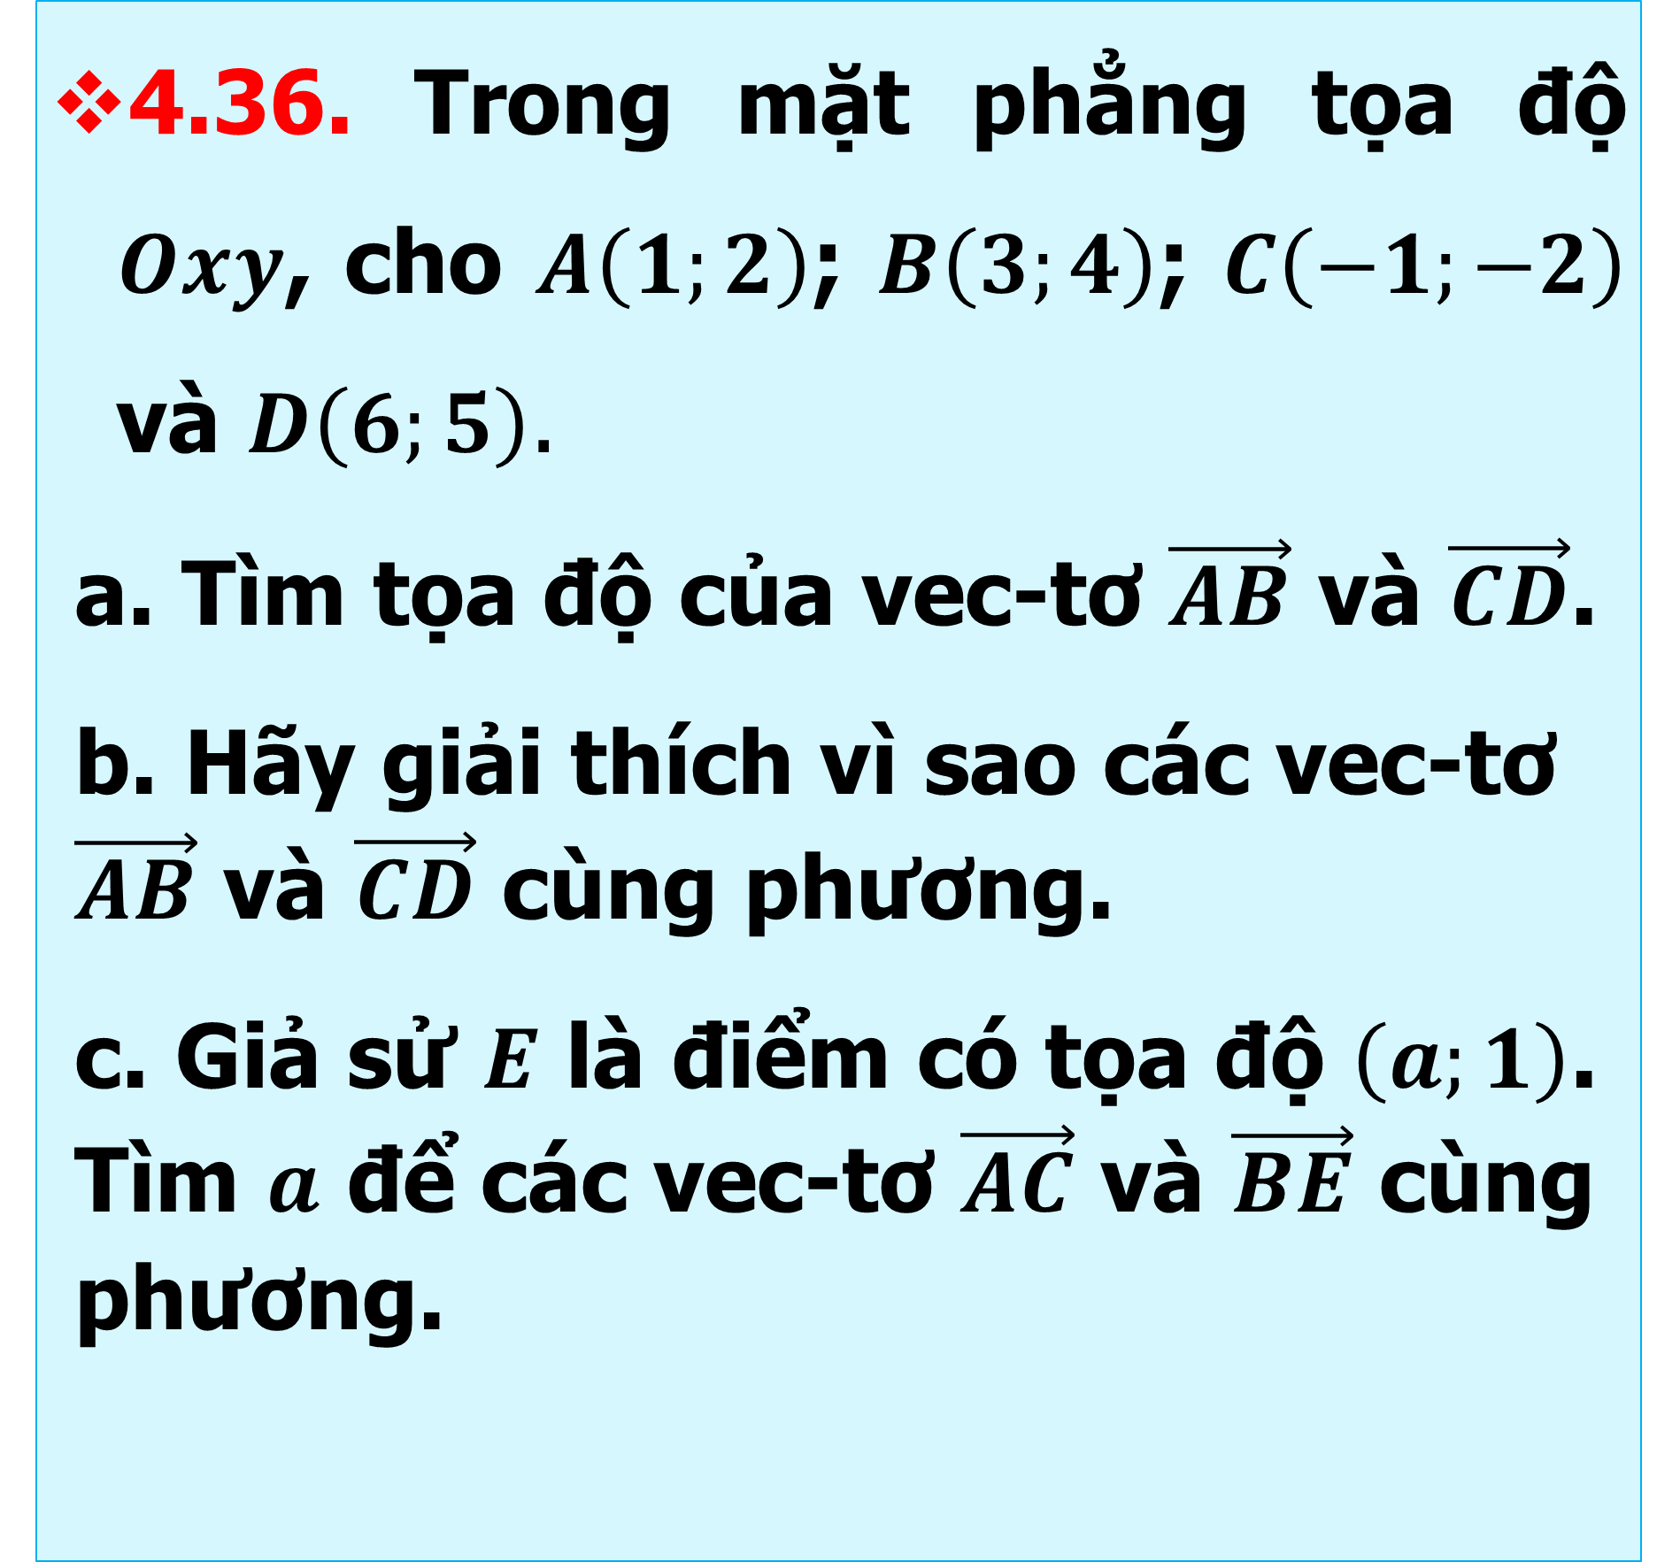
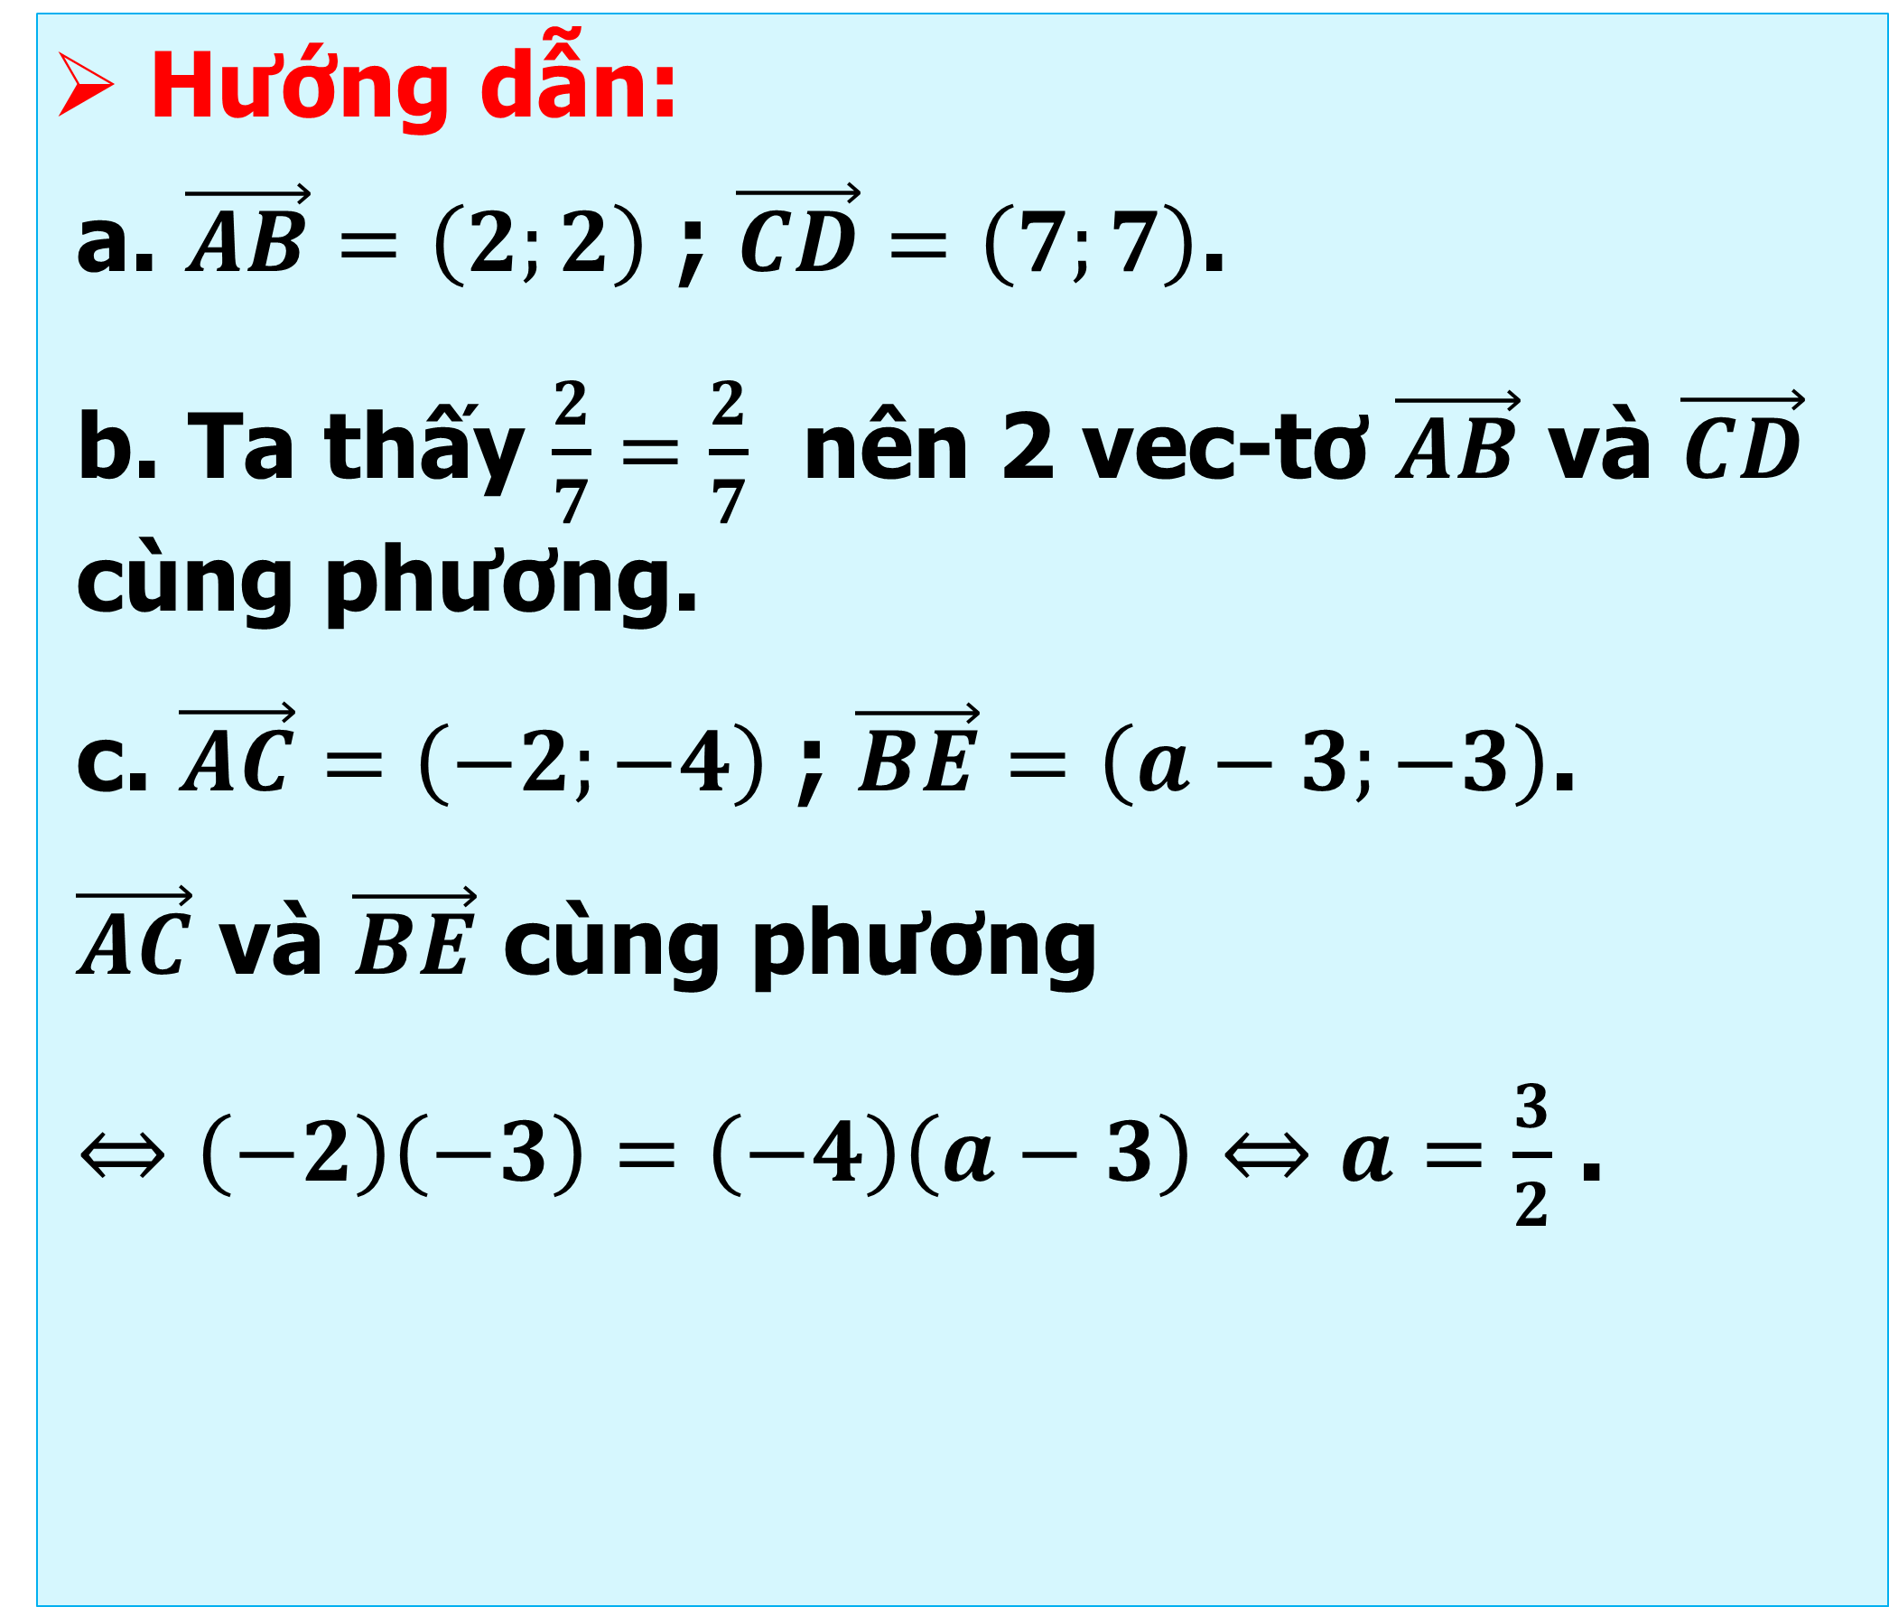
1. BÀI TẬP
4.36. Trong mặt phẳng tọa độ $Oxy$, cho $A\left(1;2\right)$; $B\left(3;4\right)$; $C\left(−1;−2\right)$ và $D\left(6;5\right)$.
a. Tìm tọa độ của vec-tơ $\vec{AB}$ và $\vec{CD}$.
b. Hãy giải thích vì sao các vec-tơ $\vec{AB}$ và $\vec{CD}$ cùng phương.
c. Giả sử $E$ là điểm có tọa độ $\left(a;1\right)$. Tìm $a$ để các vec-tơ $\vec{AC}$ và $\vec{BE}$ cùng phương.
Hướng dẫn:
a. $\vec{AB}=\left(2;2\right)$ ; $\vec{CD}=\left(7;7\right)$.
b. Ta thấy $\frac{2}{7}=\frac{2}{7}$ nên 2 vec-tơ $\vec{AB}$ và $\vec{CD}$ cùng phương.
c. $\vec{AC}=\left(−2;−4\right)$ ; $\vec{BE}=\left(a−3;−3\right)$.
$\vec{AC}$ và $\vec{BE}$ cùng phương
$⇔\left(−2\right)\left(−3\right)=\left(−4\right)\left(a−3\right)⇔a=\frac{3}{2}$ .

Slide 9
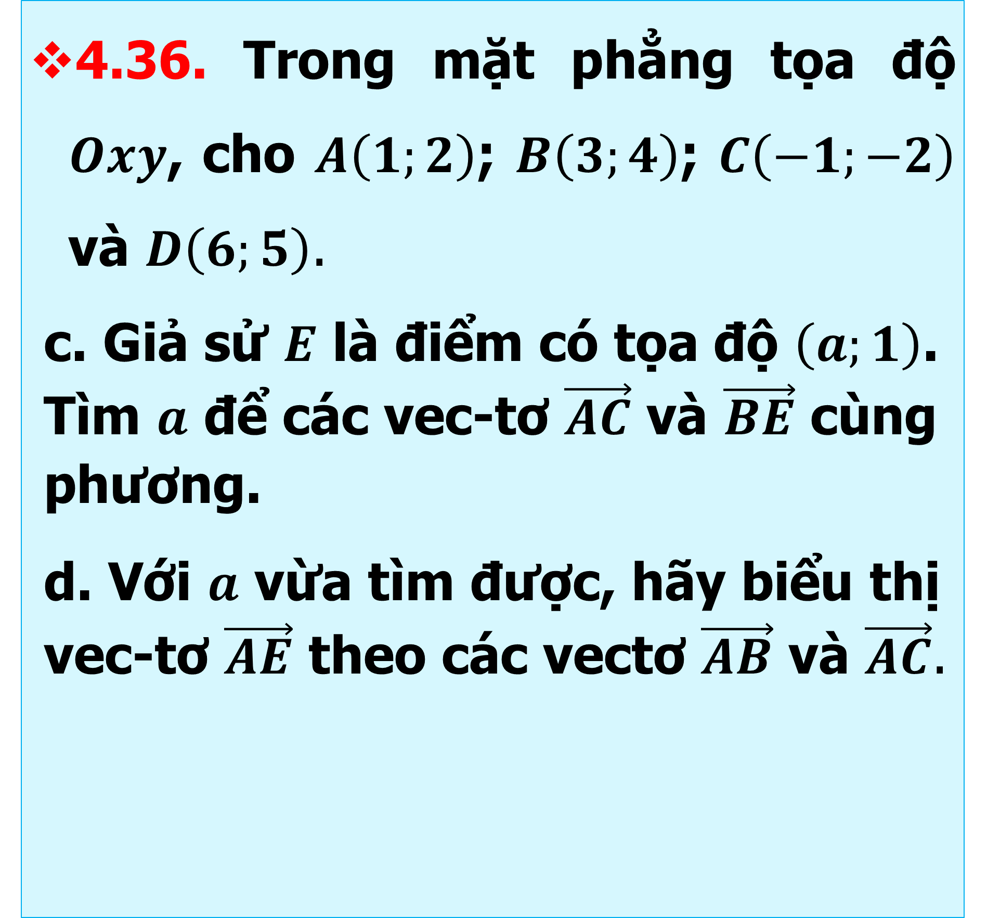
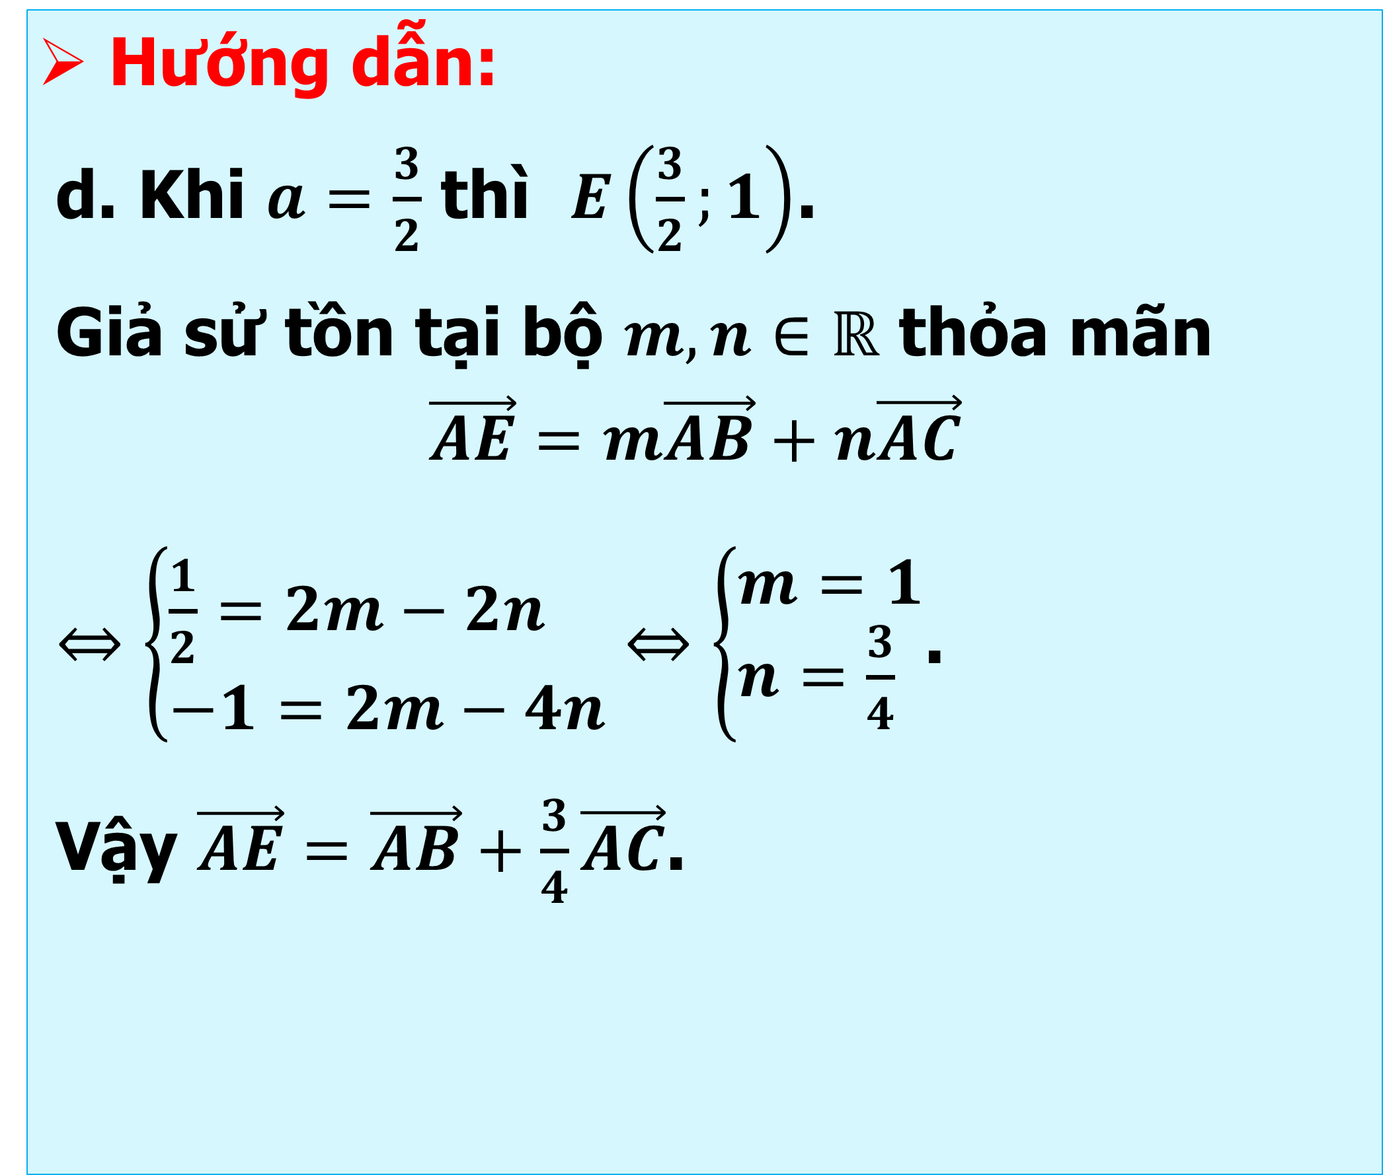
1. BÀI TẬP
4.36. Trong mặt phẳng tọa độ $Oxy$, cho $A\left(1;2\right)$; $B\left(3;4\right)$; $C\left(−1;−2\right)$ và $D\left(6;5\right)$.
c. Giả sử $E$ là điểm có tọa độ $\left(a;1\right)$. Tìm $a$ để các vec-tơ $\vec{AC}$ và $\vec{BE}$ cùng phương.
d. Với $a$ vừa tìm được, hãy biểu thị vec-tơ $\vec{AE}$ theo các vectơ $\vec{AB}$ và $\vec{AC}$.
Hướng dẫn:
d. Khi $a=\frac{3}{2}$ thì $E\left(\frac{3}{2};1\right)$.
Giả sử tồn tại bộ $m,n∈ℝ$ thỏa mãn
$$\vec{AE}=m\vec{AB}+n\vec{AC}$$
$⇔\left\{\begin{aligned}&\frac{1}{2}=2m−2n \\ &−1=2m−4n\end{aligned}\right.⇔\left\{\begin{aligned}&m=1 \\ &n=\frac{3}{4}\end{aligned}\right.$.
Vậy $\vec{AE}=\vec{AB}+\frac{3}{4}\vec{AC}$.

Slide 10
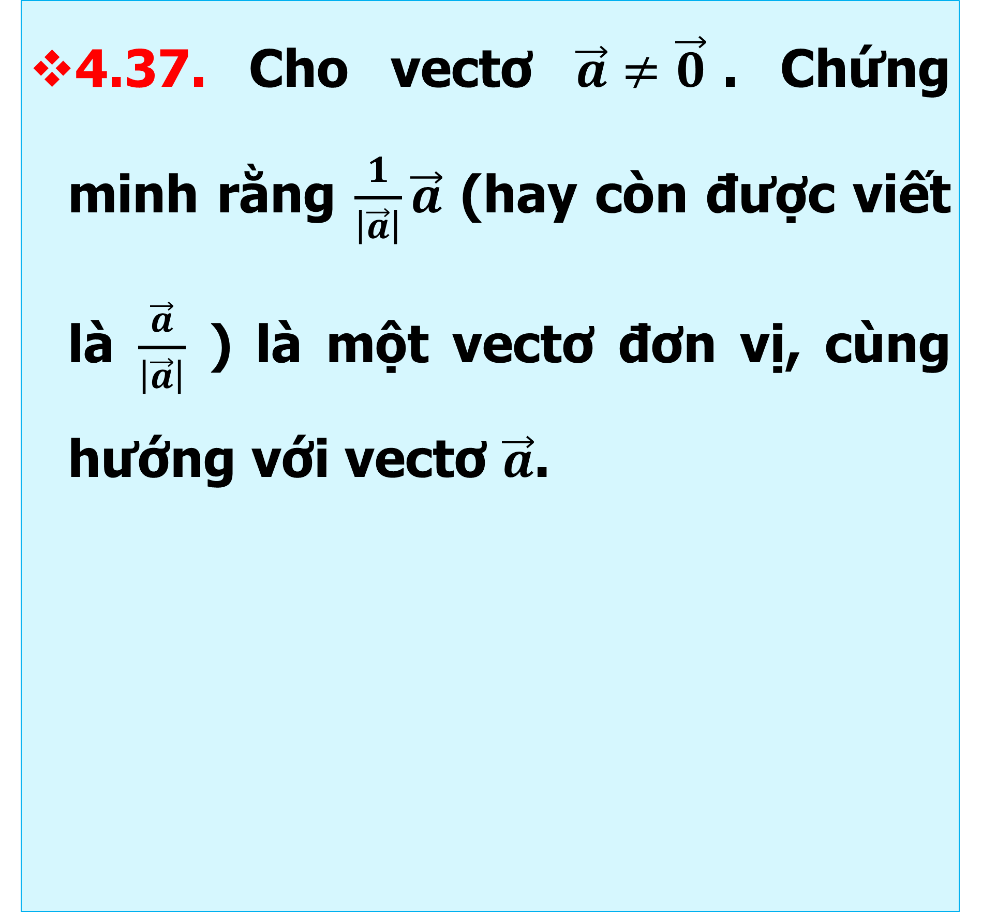
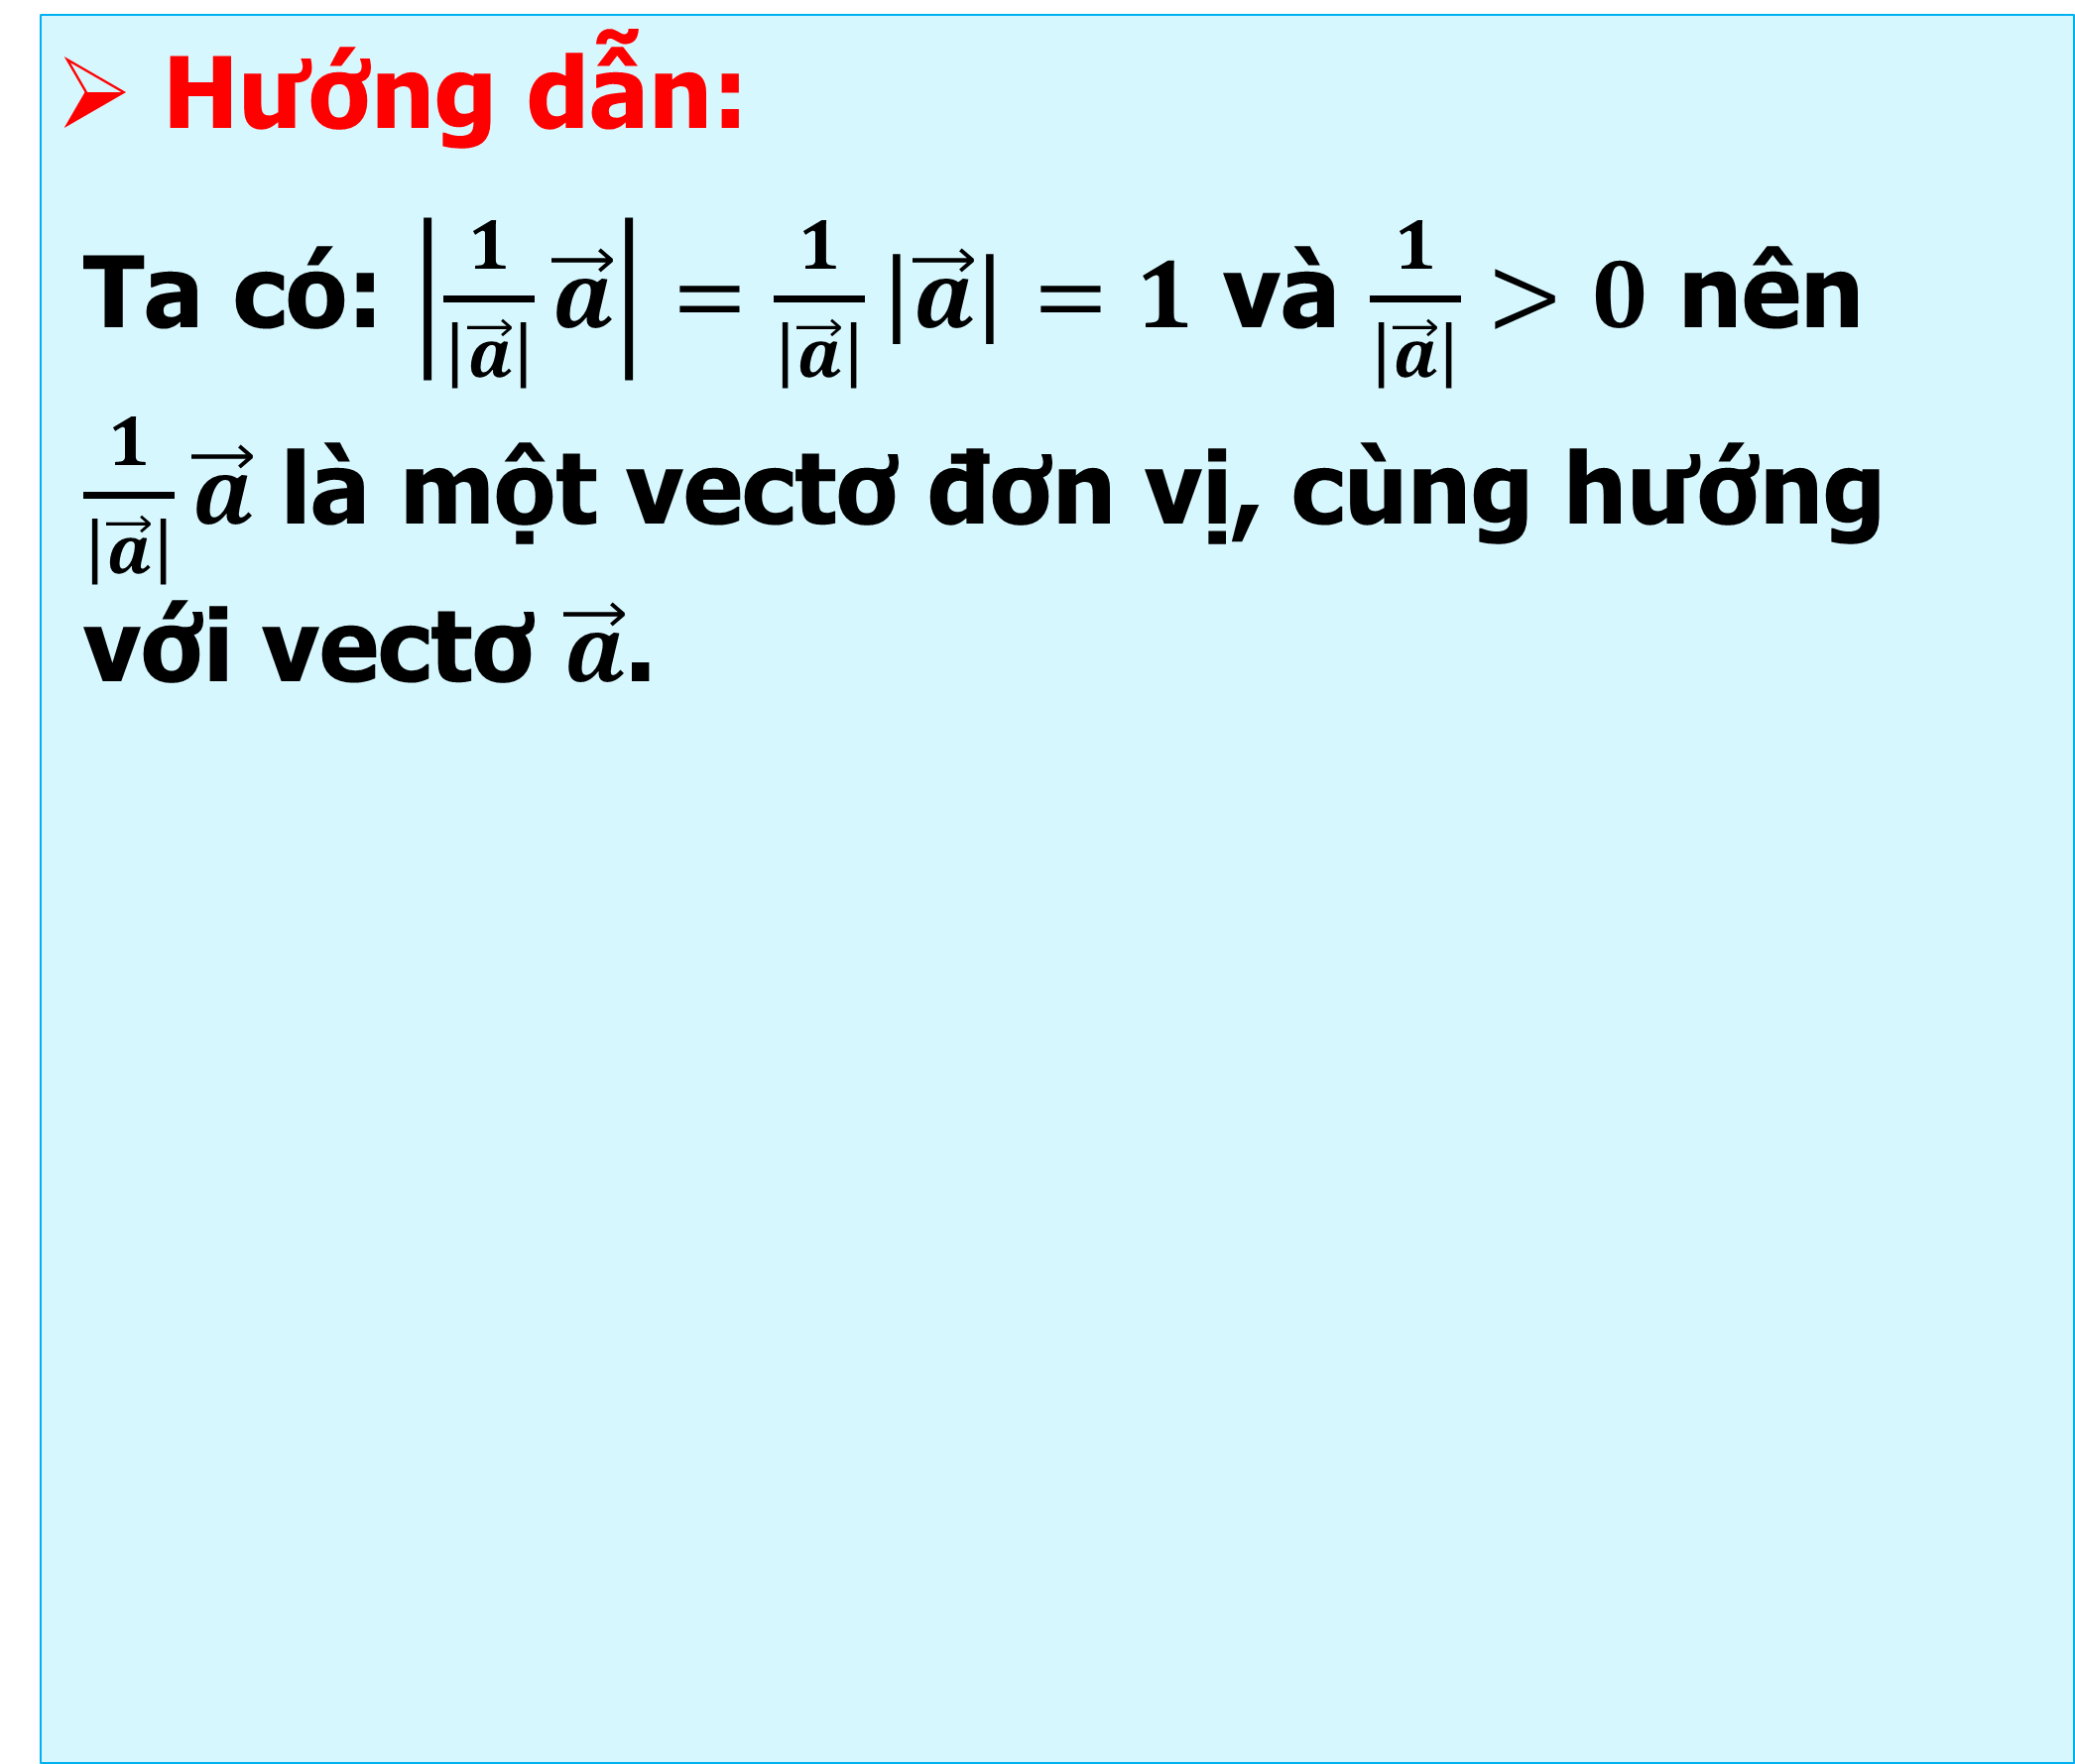
1. BÀI TẬP
4.37. Cho vectơ $\vec{a}≠\vec{0}$. Chứng minh rằng $\frac{1}{\left|\vec{a}\right|}\vec{a}$ (hay còn được viết là $\frac{\vec{a}}{\left|\vec{a}\right|}$ ) là một vectơ đơn vị, cùng hướng với vectơ $\vec{a}$.
Hướng dẫn:
Ta có: $\left|\frac{1}{\left|\vec{a}\right|}\vec{a}\right|=\frac{1}{\left|\vec{a}\right|}\left|\vec{a}\right|=1$ và $\frac{1}{\left|\vec{a}\right|}>0$ nên $\frac{1}{\left|\vec{a}\right|}\vec{a}$ là một vectơ đơn vị, cùng hướng với vectơ $\vec{a}$.

Slide 11
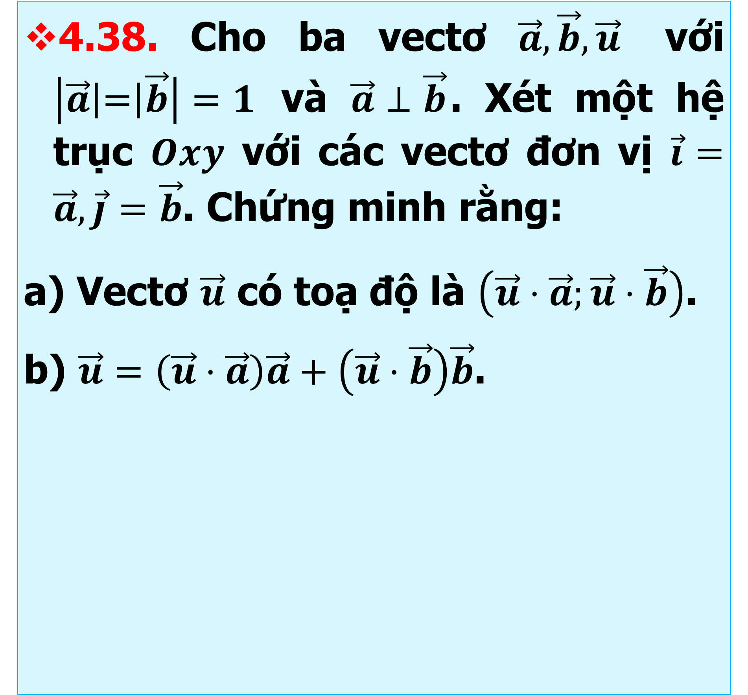
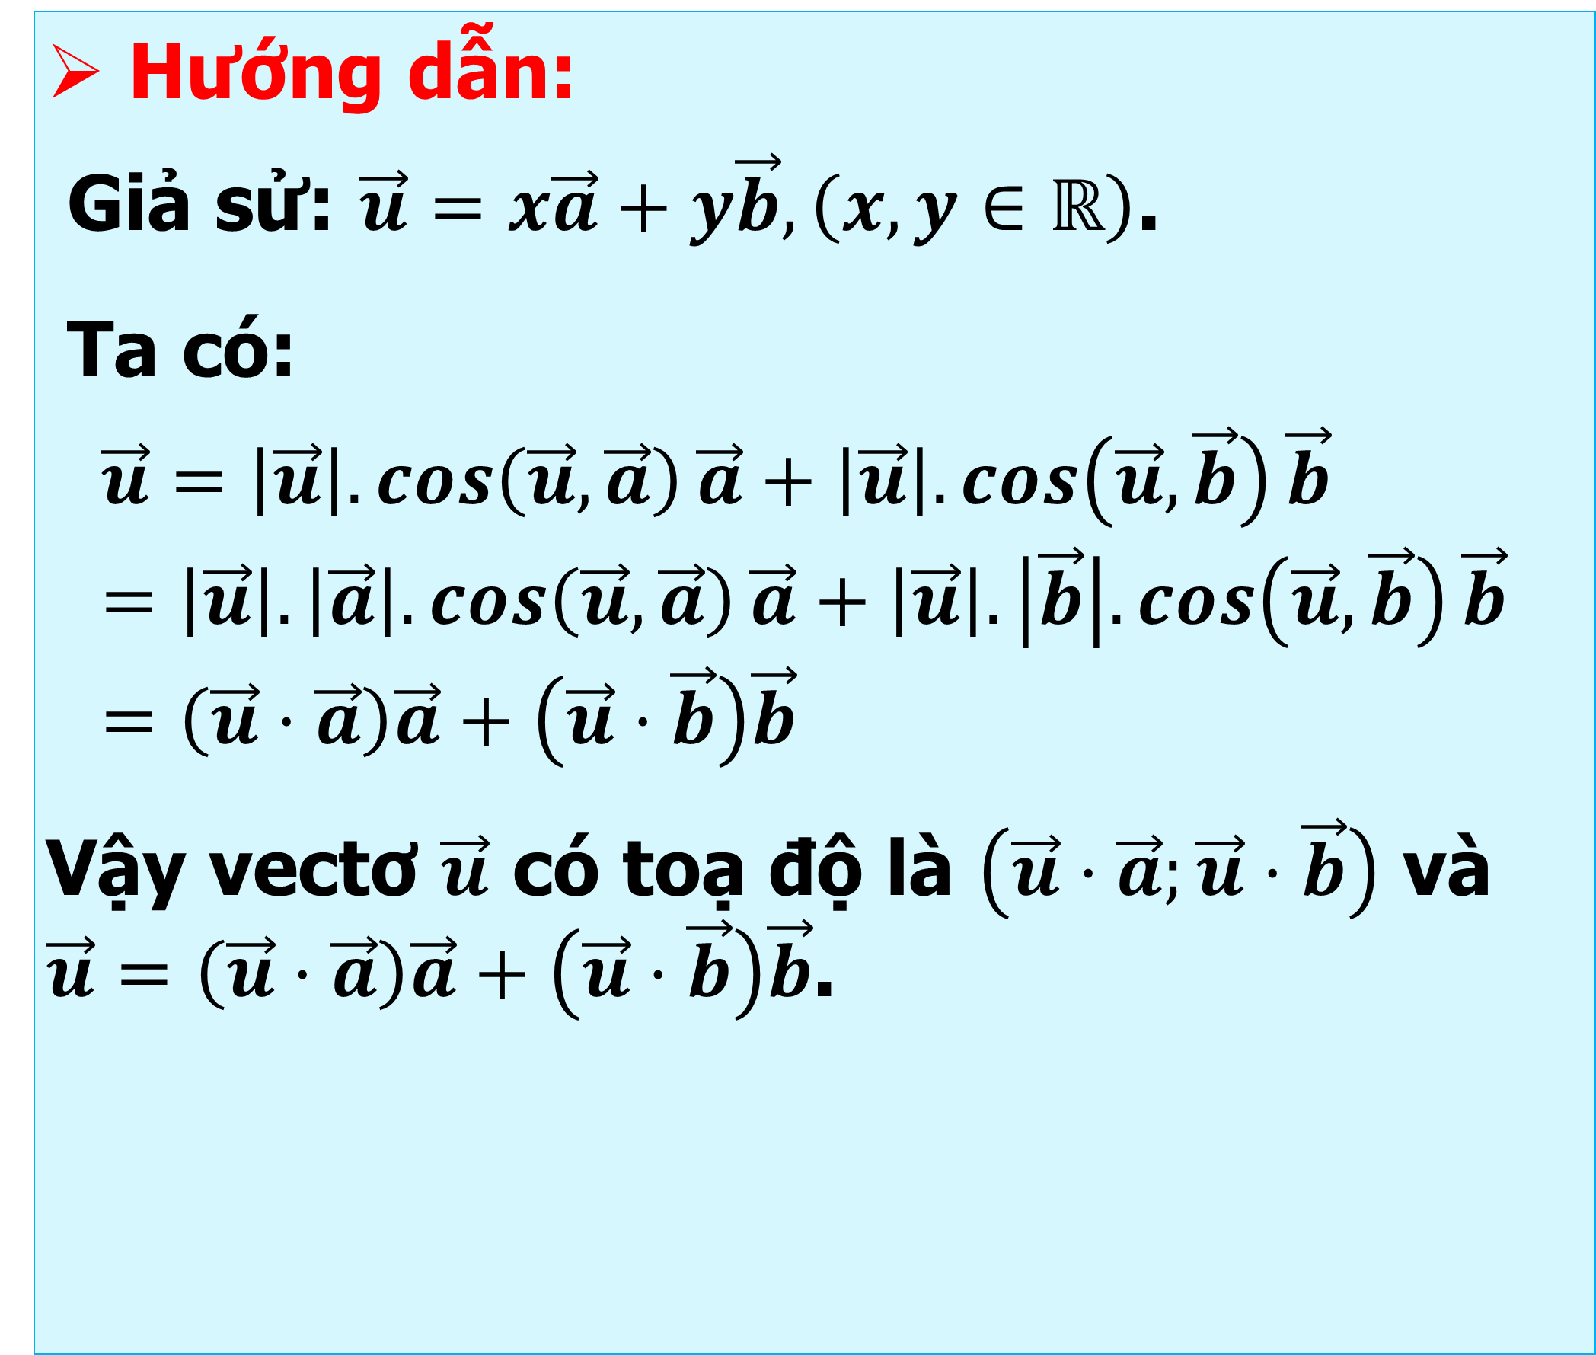
1. BÀI TẬP
4.38. Cho ba vectơ $\vec{a},\vec{b},\vec{u}$ với $\left|\vec{a}\left|=\right|\vec{b}\right|=1$ và $\vec{a}⊥\vec{b}$. Xét một hệ trục $Oxy$ với các vectơ đơn vị $\vec{i}=\vec{a},\vec{j}=\vec{b}$. Chứng minh rằng:
a) Vectơ $\vec{u}$ có toạ độ là $\left(\vec{u}⋅\vec{a};\vec{u}⋅\vec{b}\right)$.
b) $\vec{u}=\left(\vec{u}⋅\vec{a}\right)\vec{a}+\left(\vec{u}⋅\vec{b}\right)\vec{b}$.
Hướng dẫn:
Giả sử: $\vec{u}=x\vec{a}+y\vec{b},\left(x,y∈ℝ\right)$.
Ta có:
$$\vec{u}=\left|\vec{u}\right|.\cos\left(\vec{u},\vec{a}\right)\vec{a}+\left|\vec{u}\right|.\cos\left(\vec{u},\vec{b}\right)\vec{b} \\ =\left|\vec{u}\right|.\left|\vec{a}\right|.\cos\left(\vec{u},\vec{a}\right)\vec{a}+\left|\vec{u}\right|.\left|\vec{b}\right|.\cos\left(\vec{u},\vec{b}\right)\vec{b} \\ =\left(\vec{u}⋅\vec{a}\right)\vec{a}+\left(\vec{u}⋅\vec{b}\right)\vec{b}$$
Vậy vectơ $\vec{u}$ có toạ độ là $\left(\vec{u}⋅\vec{a};\vec{u}⋅\vec{b}\right)$ và $\vec{u}=\left(\vec{u}⋅\vec{a}\right)\vec{a}+\left(\vec{u}⋅\vec{b}\right)\vec{b}$.

Slide 12
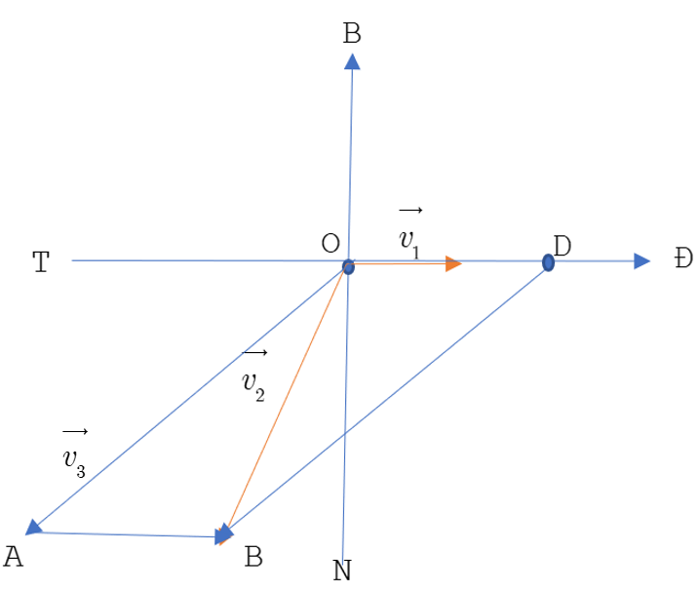
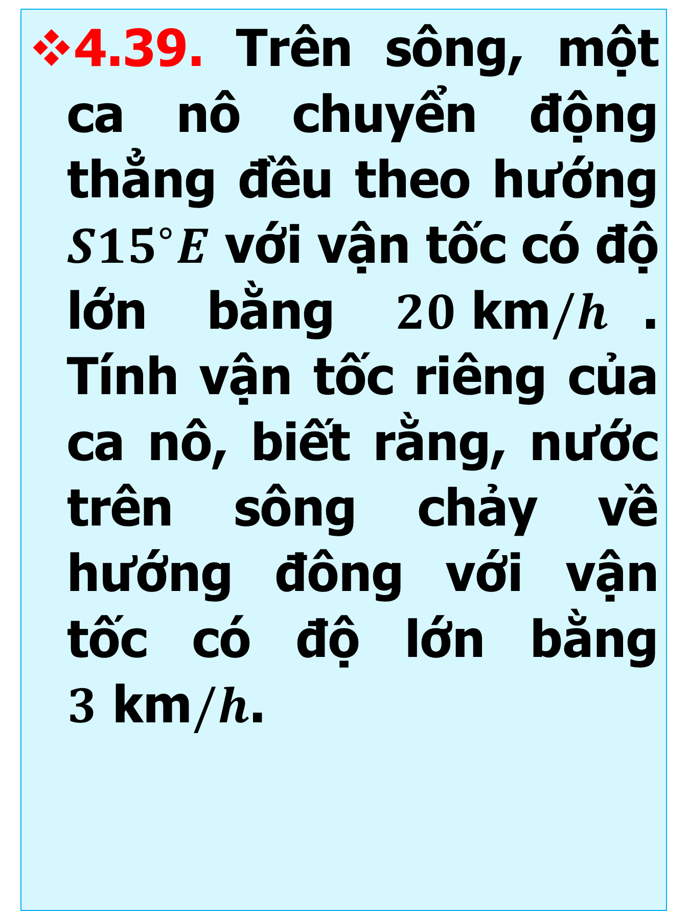
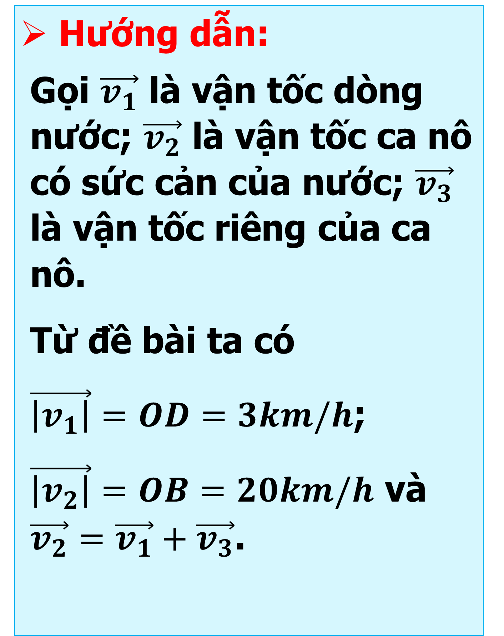
1. BÀI TẬP
4.39. Trên sông, một ca nô chuyển động thẳng đều theo hướng $S15^{∘}E$ với vận tốc có độ lớn bằng $20 \text{km}/h$. Tính vận tốc riêng của ca nô, biết rằng, nước trên sông chảy về hướng đông với vận tốc có độ lớn bằng $3 \text{km}/h$.
Hướng dẫn:
Gọi $\vec{v_{1}}$ là vận tốc dòng nước; $\vec{v_{2}}$ là vận tốc ca nô có sức cản của nước; $\vec{v_{3}}$ là vận tốc riêng của ca nô.
Từ đề bài ta có
$\vec{\left|v_{1}\right|}=OD=3km/h$;
$\vec{\left|v_{2}\right|}=OB=20km/h$ và $\vec{v_{2}}=\vec{v_{1}}+\vec{v_{3}}$.

Slide 13
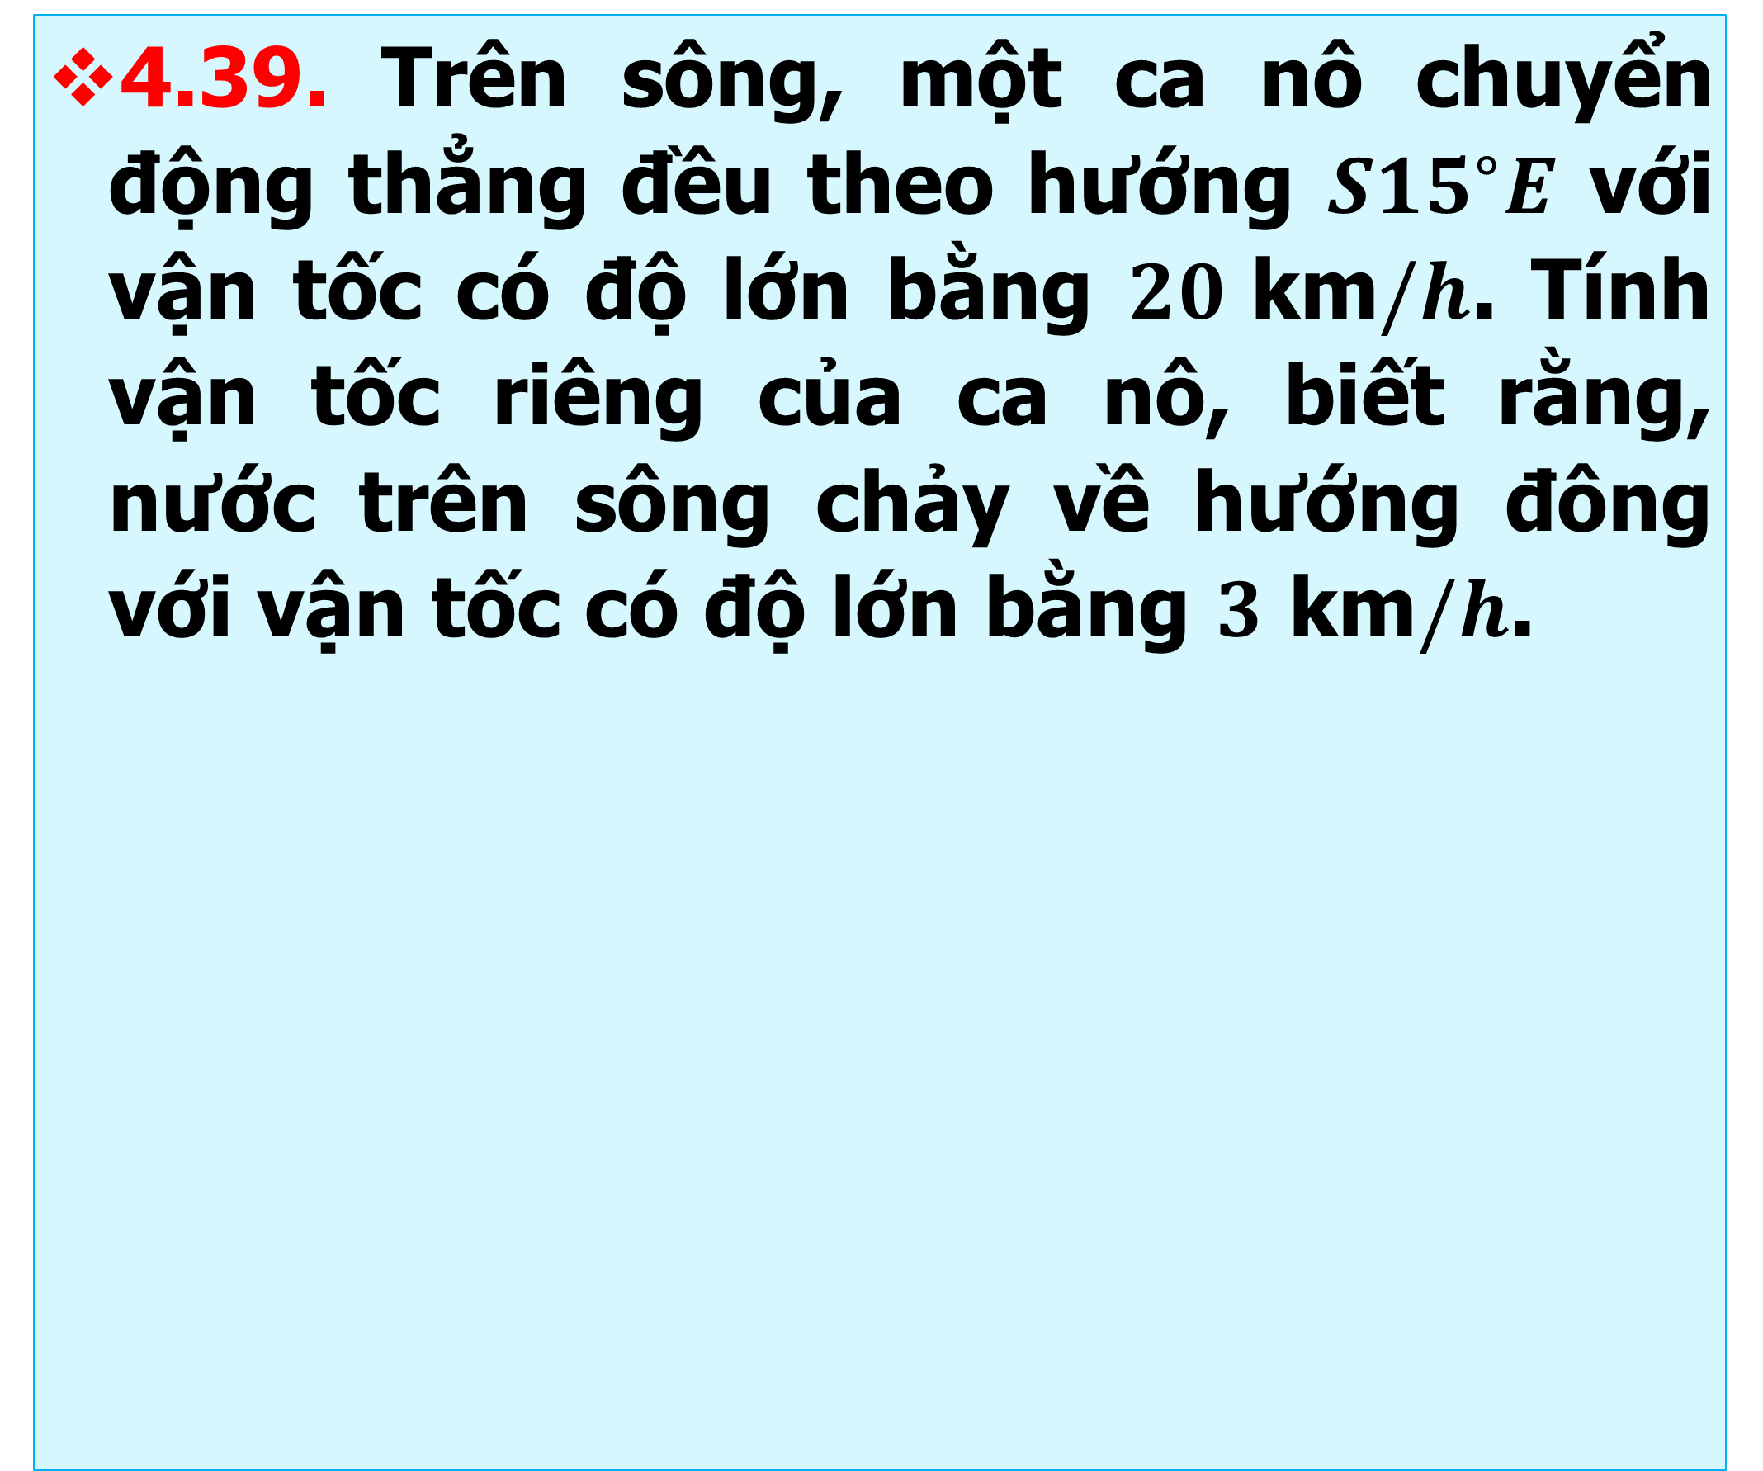
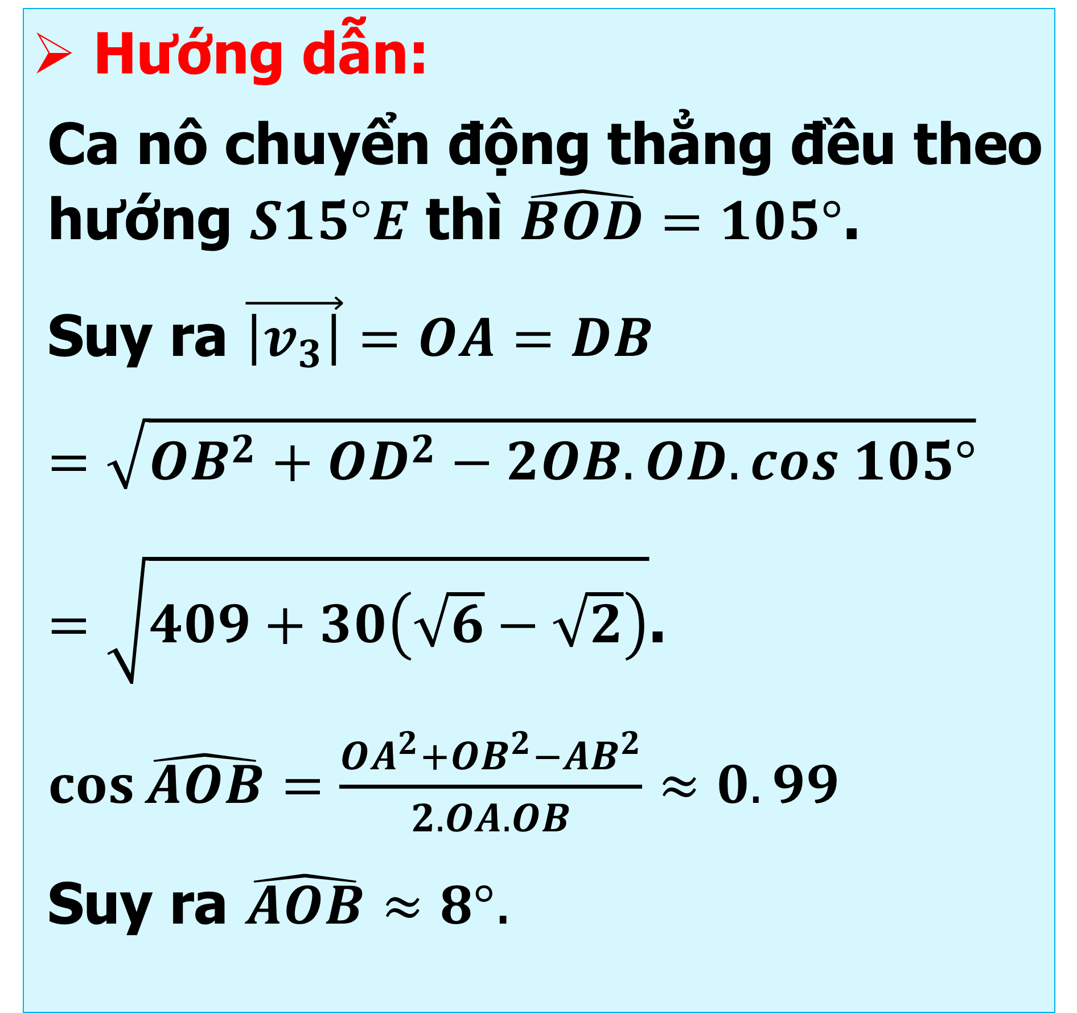
1. BÀI TẬP
4.39. Trên sông, một ca nô chuyển động thẳng đều theo hướng $S15^{∘}E$ với vận tốc có độ lớn bằng $20 \text{km}/h$. Tính vận tốc riêng của ca nô, biết rằng, nước trên sông chảy về hướng đông với vận tốc có độ lớn bằng $3 \text{km}/h$.
Hướng dẫn:
Ca nô chuyển động thẳng đều theo hướng $S15°E$ thì $\hat{BOD}=105°$.
Suy ra $\vec{\left|v_{3}\right|}=OA=DB$
$=\sqrt{OB^{2}+OD^{2}−2OB.OD.cos 105°}$
$=\sqrt{409+30\left(\sqrt{6}−\sqrt{2}\right)}$.
$\cos{\hat{AOB}}=\frac{OA^{2}+OB^{2}−AB^{2}}{2.OA.OB}≈0.99$
Suy ra $\hat{AOB}≈8°$.

Slide 14

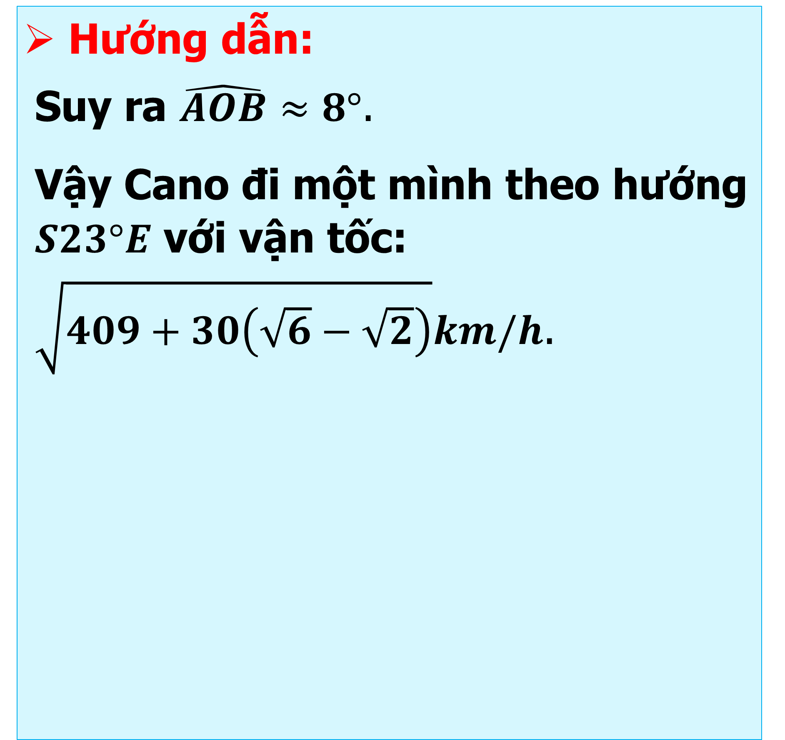
1. BÀI TẬP
4.39. Trên sông, một ca nô chuyển động thẳng đều theo hướng $S15^{∘}E$ với vận tốc có độ lớn bằng $20 \text{km}/h$. Tính vận tốc riêng của ca nô, biết rằng, nước trên sông chảy về hướng đông với vận tốc có độ lớn bằng $3 \text{km}/h$.
Hướng dẫn:
Suy ra $\hat{AOB}≈8°$.
Vậy Cano đi một mình theo hướng $S23°E$ với vận tốc: $\sqrt{409+30\left(\sqrt{6}−\sqrt{2}\right)}km/h$.

Slide 15
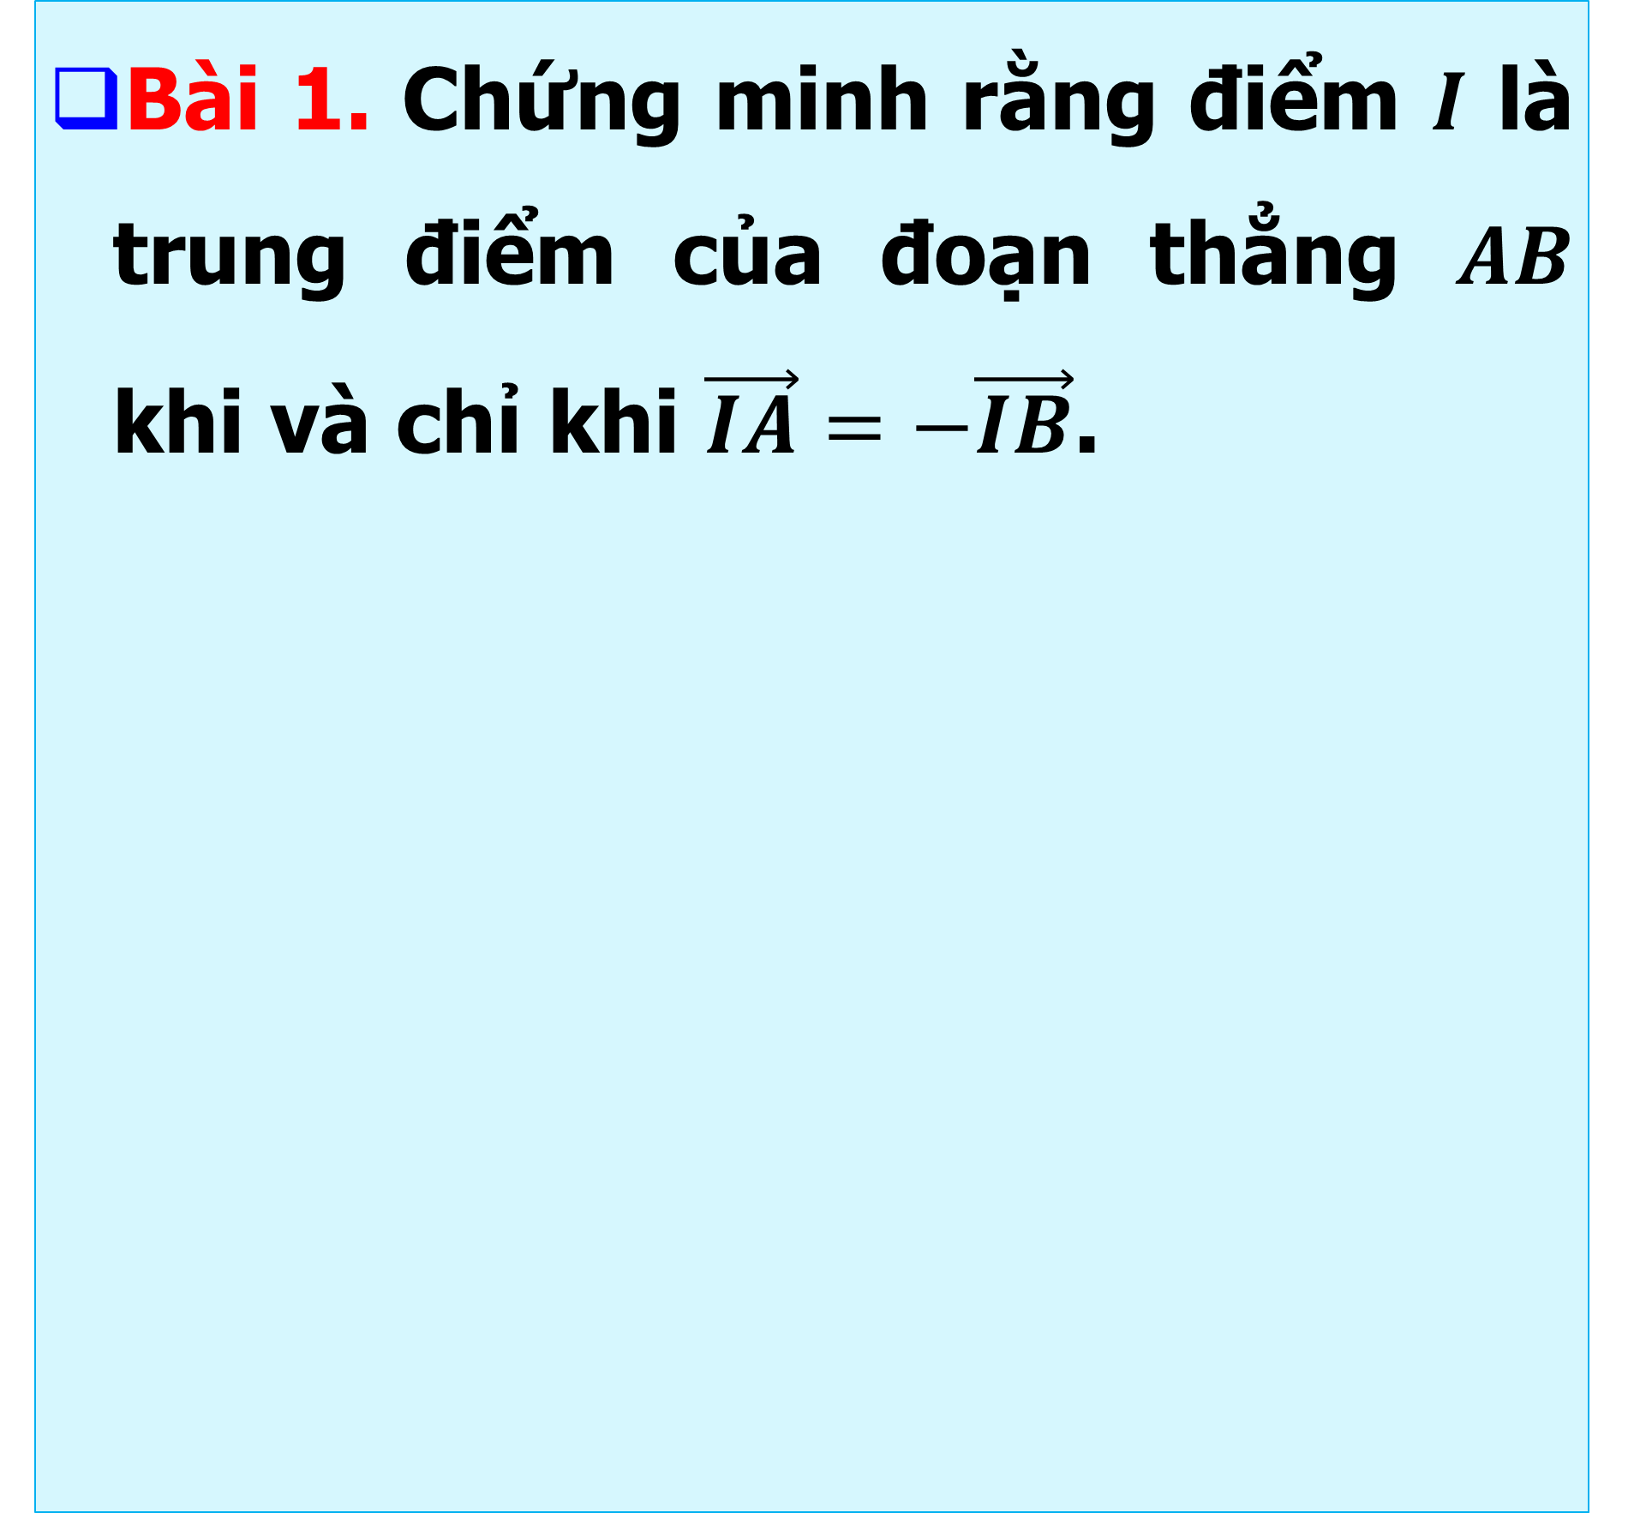
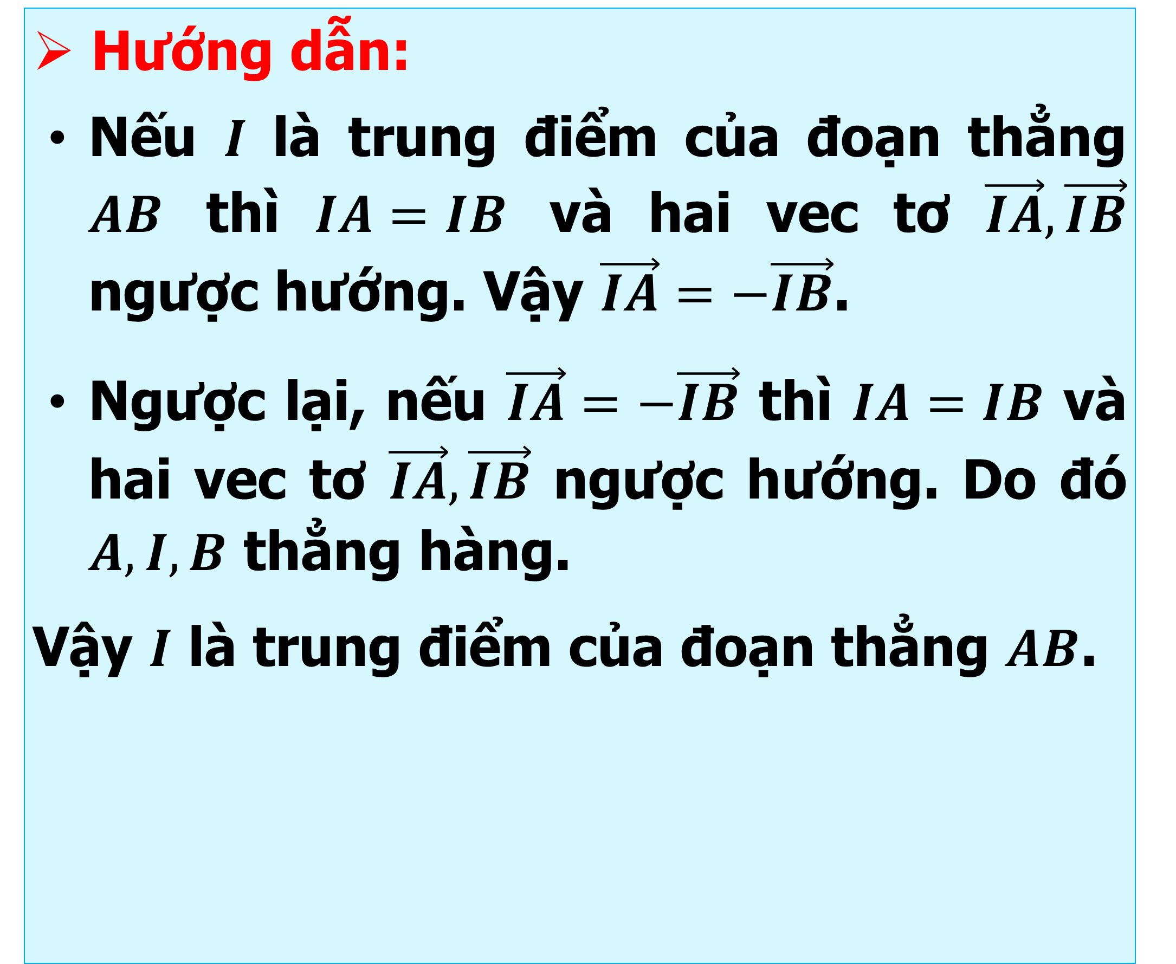
2. BÀI TẬP THÊM
Bài 1. Chứng minh rằng điểm $I$ là trung điểm của đoạn thẳng $AB$ khi và chỉ khi $\vec{IA}=−\vec{IB}$.
Hướng dẫn:
Nếu $I$ là trung điểm của đoạn thẳng $AB$ thì $IA=IB$ và hai vec tơ $\vec{IA},\vec{IB}$ ngược hướng. Vậy $\vec{IA}=−\vec{IB}$.
Ngược lại, nếu $\vec{IA}=−\vec{IB}$ thì $IA=IB$ và hai vec tơ $\vec{IA},\vec{IB}$ ngược hướng. Do đó $A,I,B$ thẳng hàng.
Vậy $I$ là trung điểm của đoạn thẳng $AB$.

Slide 16
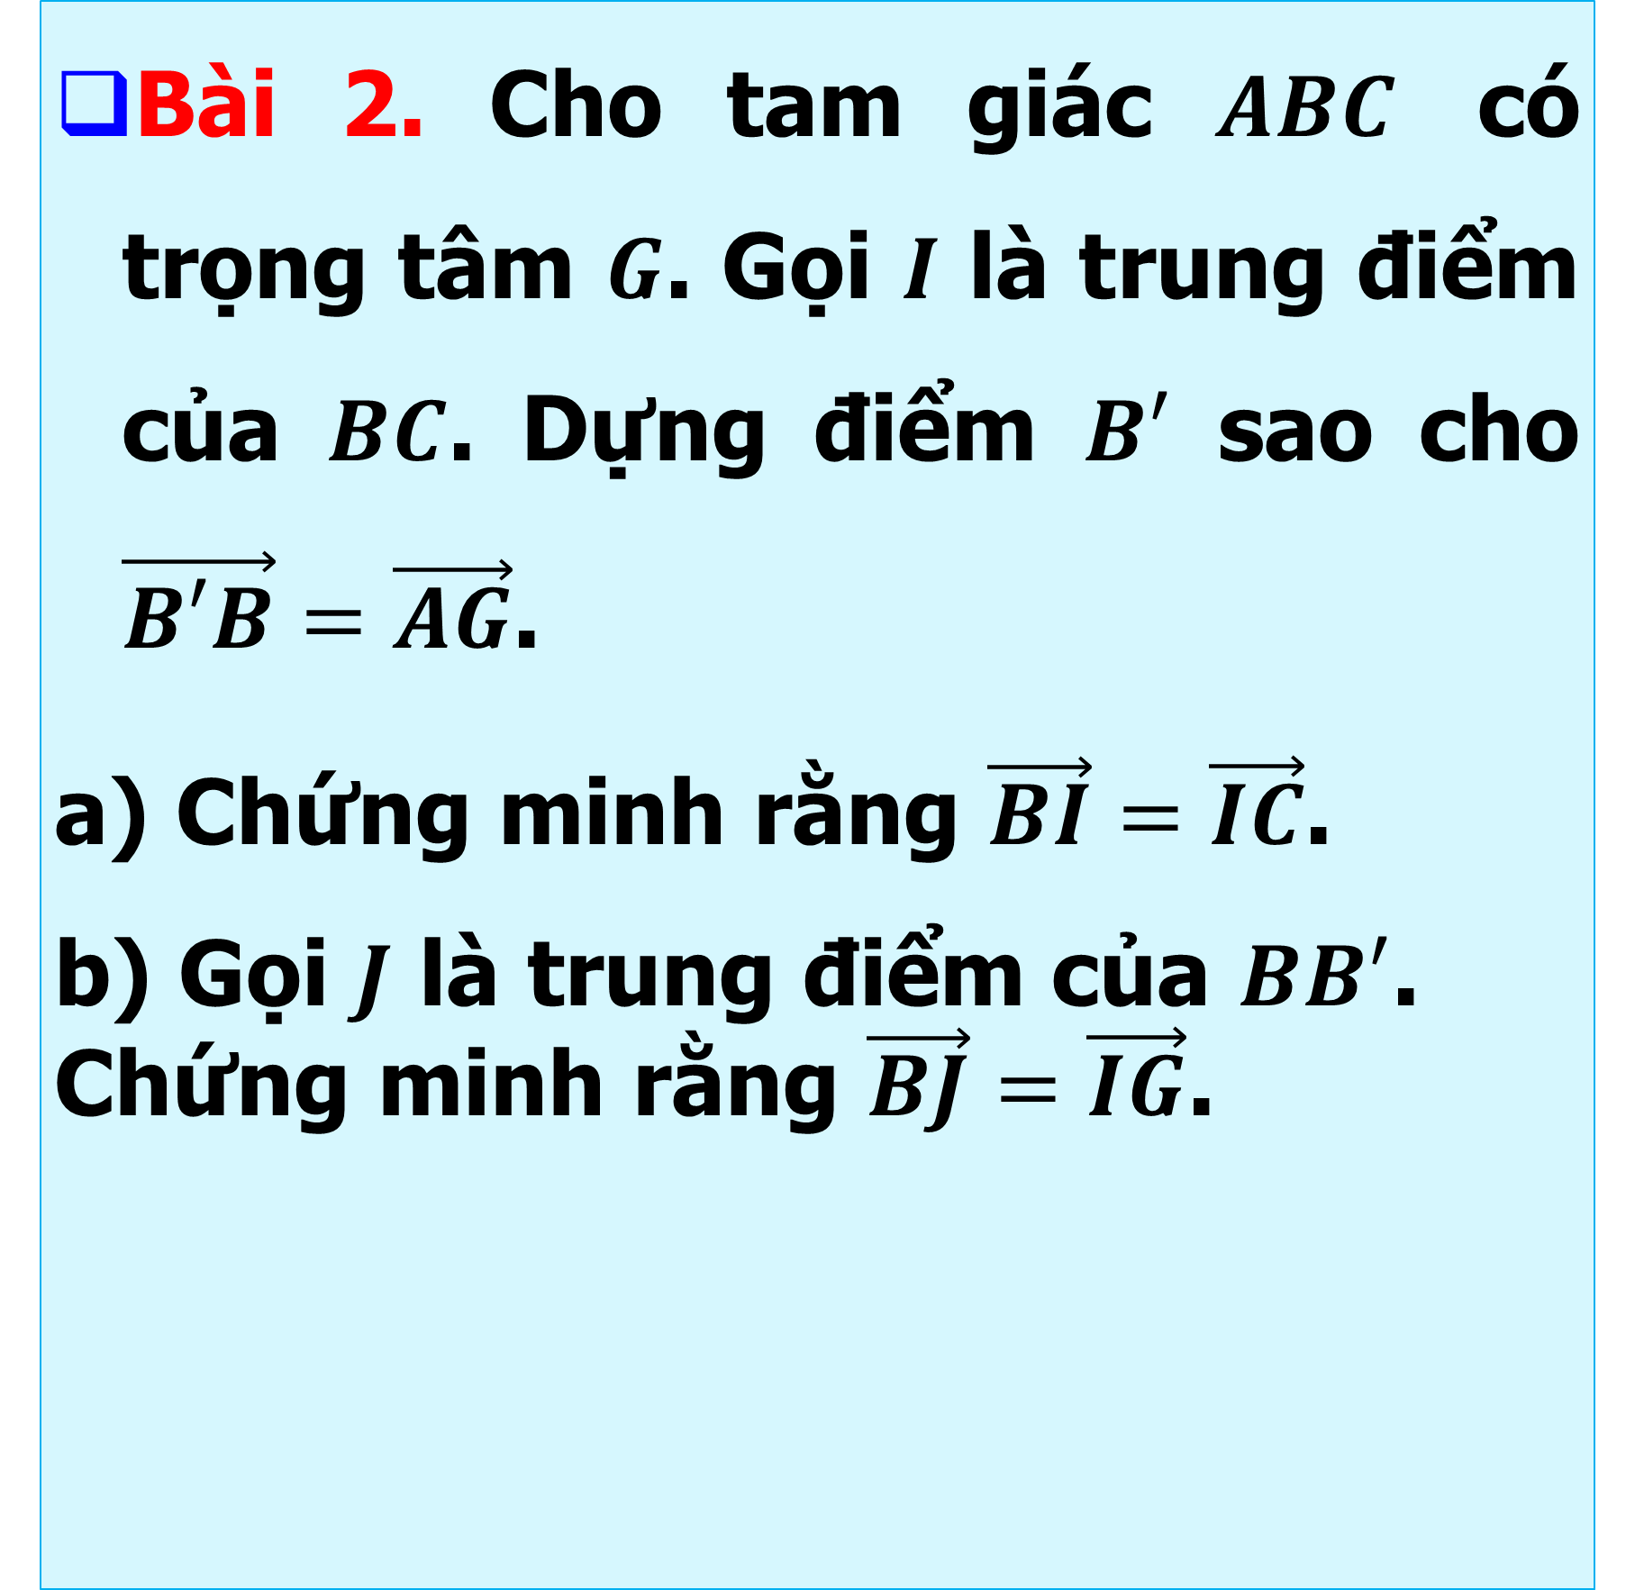
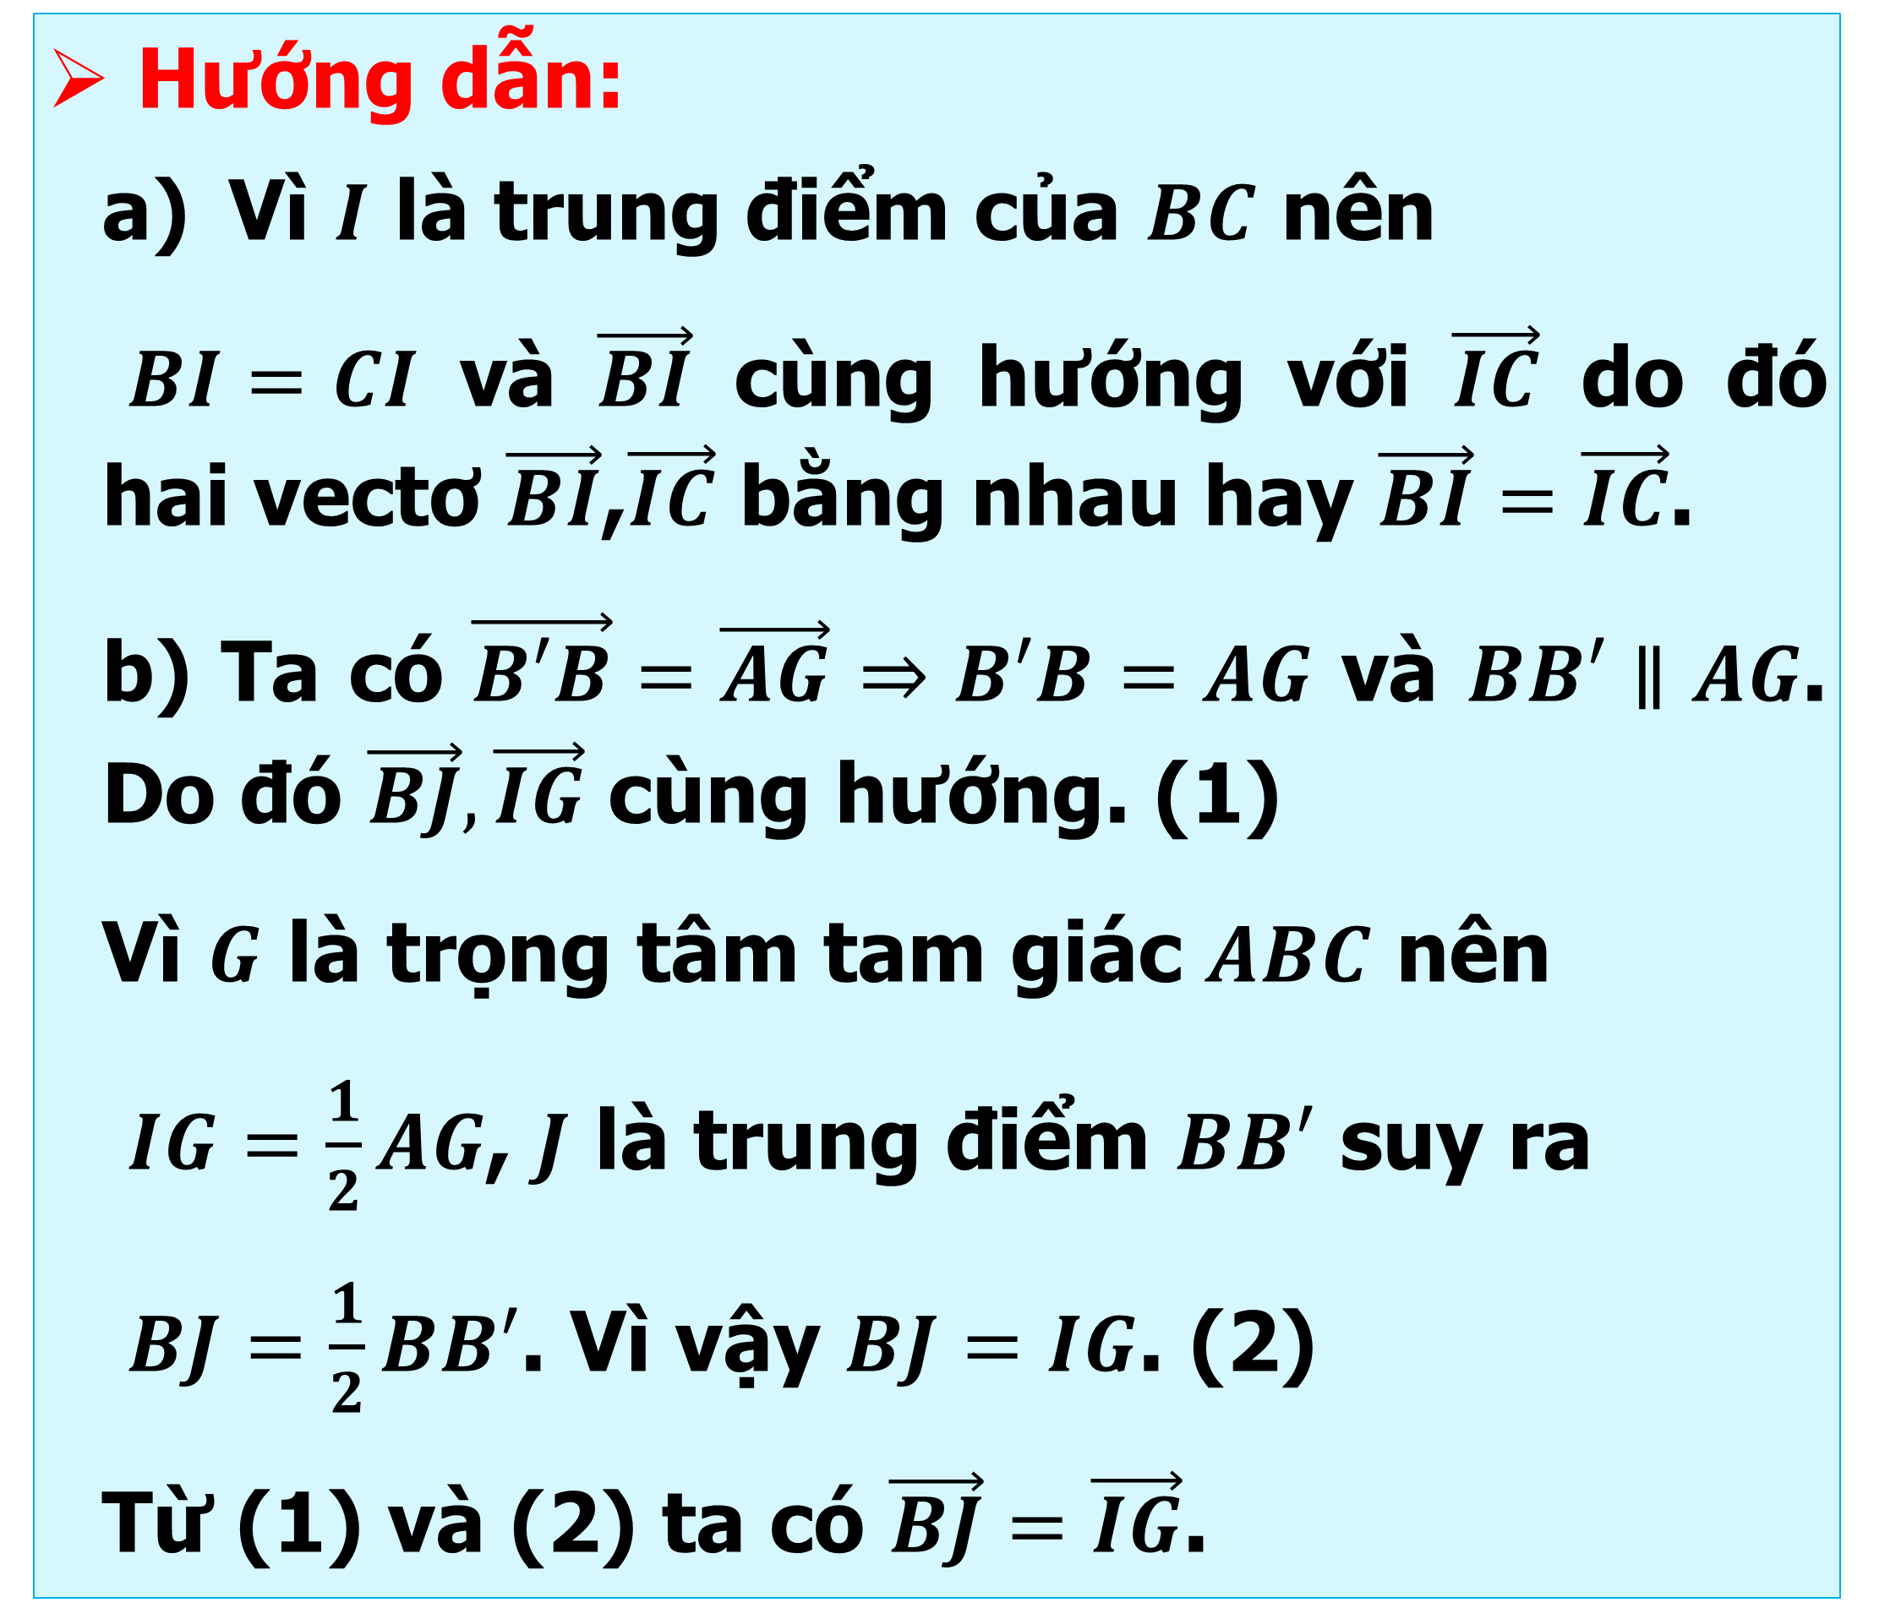
2. BÀI TẬP THÊM
Hướng dẫn:
Vì $I$ là trung điểm của $BC$ nên
$BI=CI$ và $\vec{BI}$ cùng hướng với $\vec{IC}$ do đó hai vectơ $\vec{BI}$,$\vec{IC}$ bằng nhau hay $\vec{BI}=\vec{IC}$.
b) Ta có $\vec{B′B}=\vec{AG}$ $⇒B′B=AG$ và $BB′∥AG$. Do đó $\vec{BJ},\vec{IG}$ cùng hướng. (1)
Vì $G$ là trọng tâm tam giác $ABC$ nên
$IG=\frac{1}{2}AG$, $J$ là trung điểm $BB′$ suy ra
$BJ=\frac{1}{2}BB′$. Vì vậy $BJ=IG$. (2)
Từ (1) và (2) ta có $\vec{BJ}=\vec{IG}$.
Bài 2. Cho tam giác $ABC$ có trọng tâm $G$. Gọi $I$ là trung điểm của $BC$. Dựng điểm $B′$ sao cho $\vec{B′B}=\vec{AG}$.
a) Chứng minh rằng $\vec{BI}=\vec{IC}$.
b) Gọi $J$ là trung điểm của $BB′$. Chứng minh rằng $\vec{BJ}=\vec{IG}$.

Slide 17
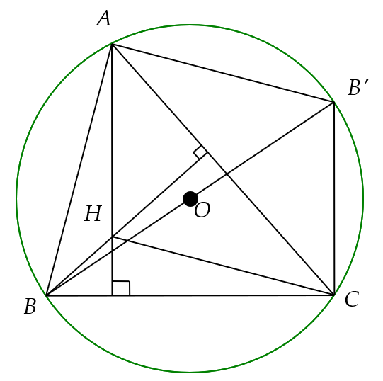
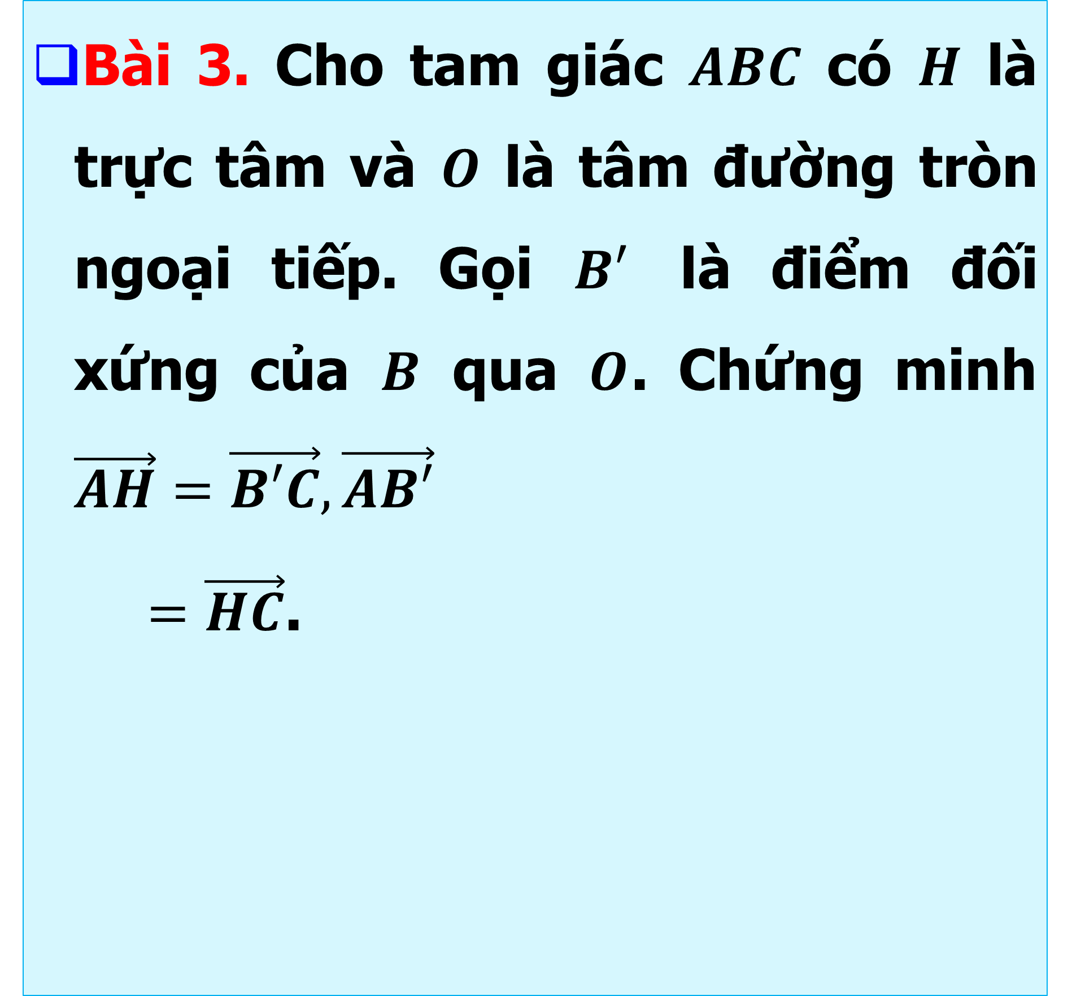
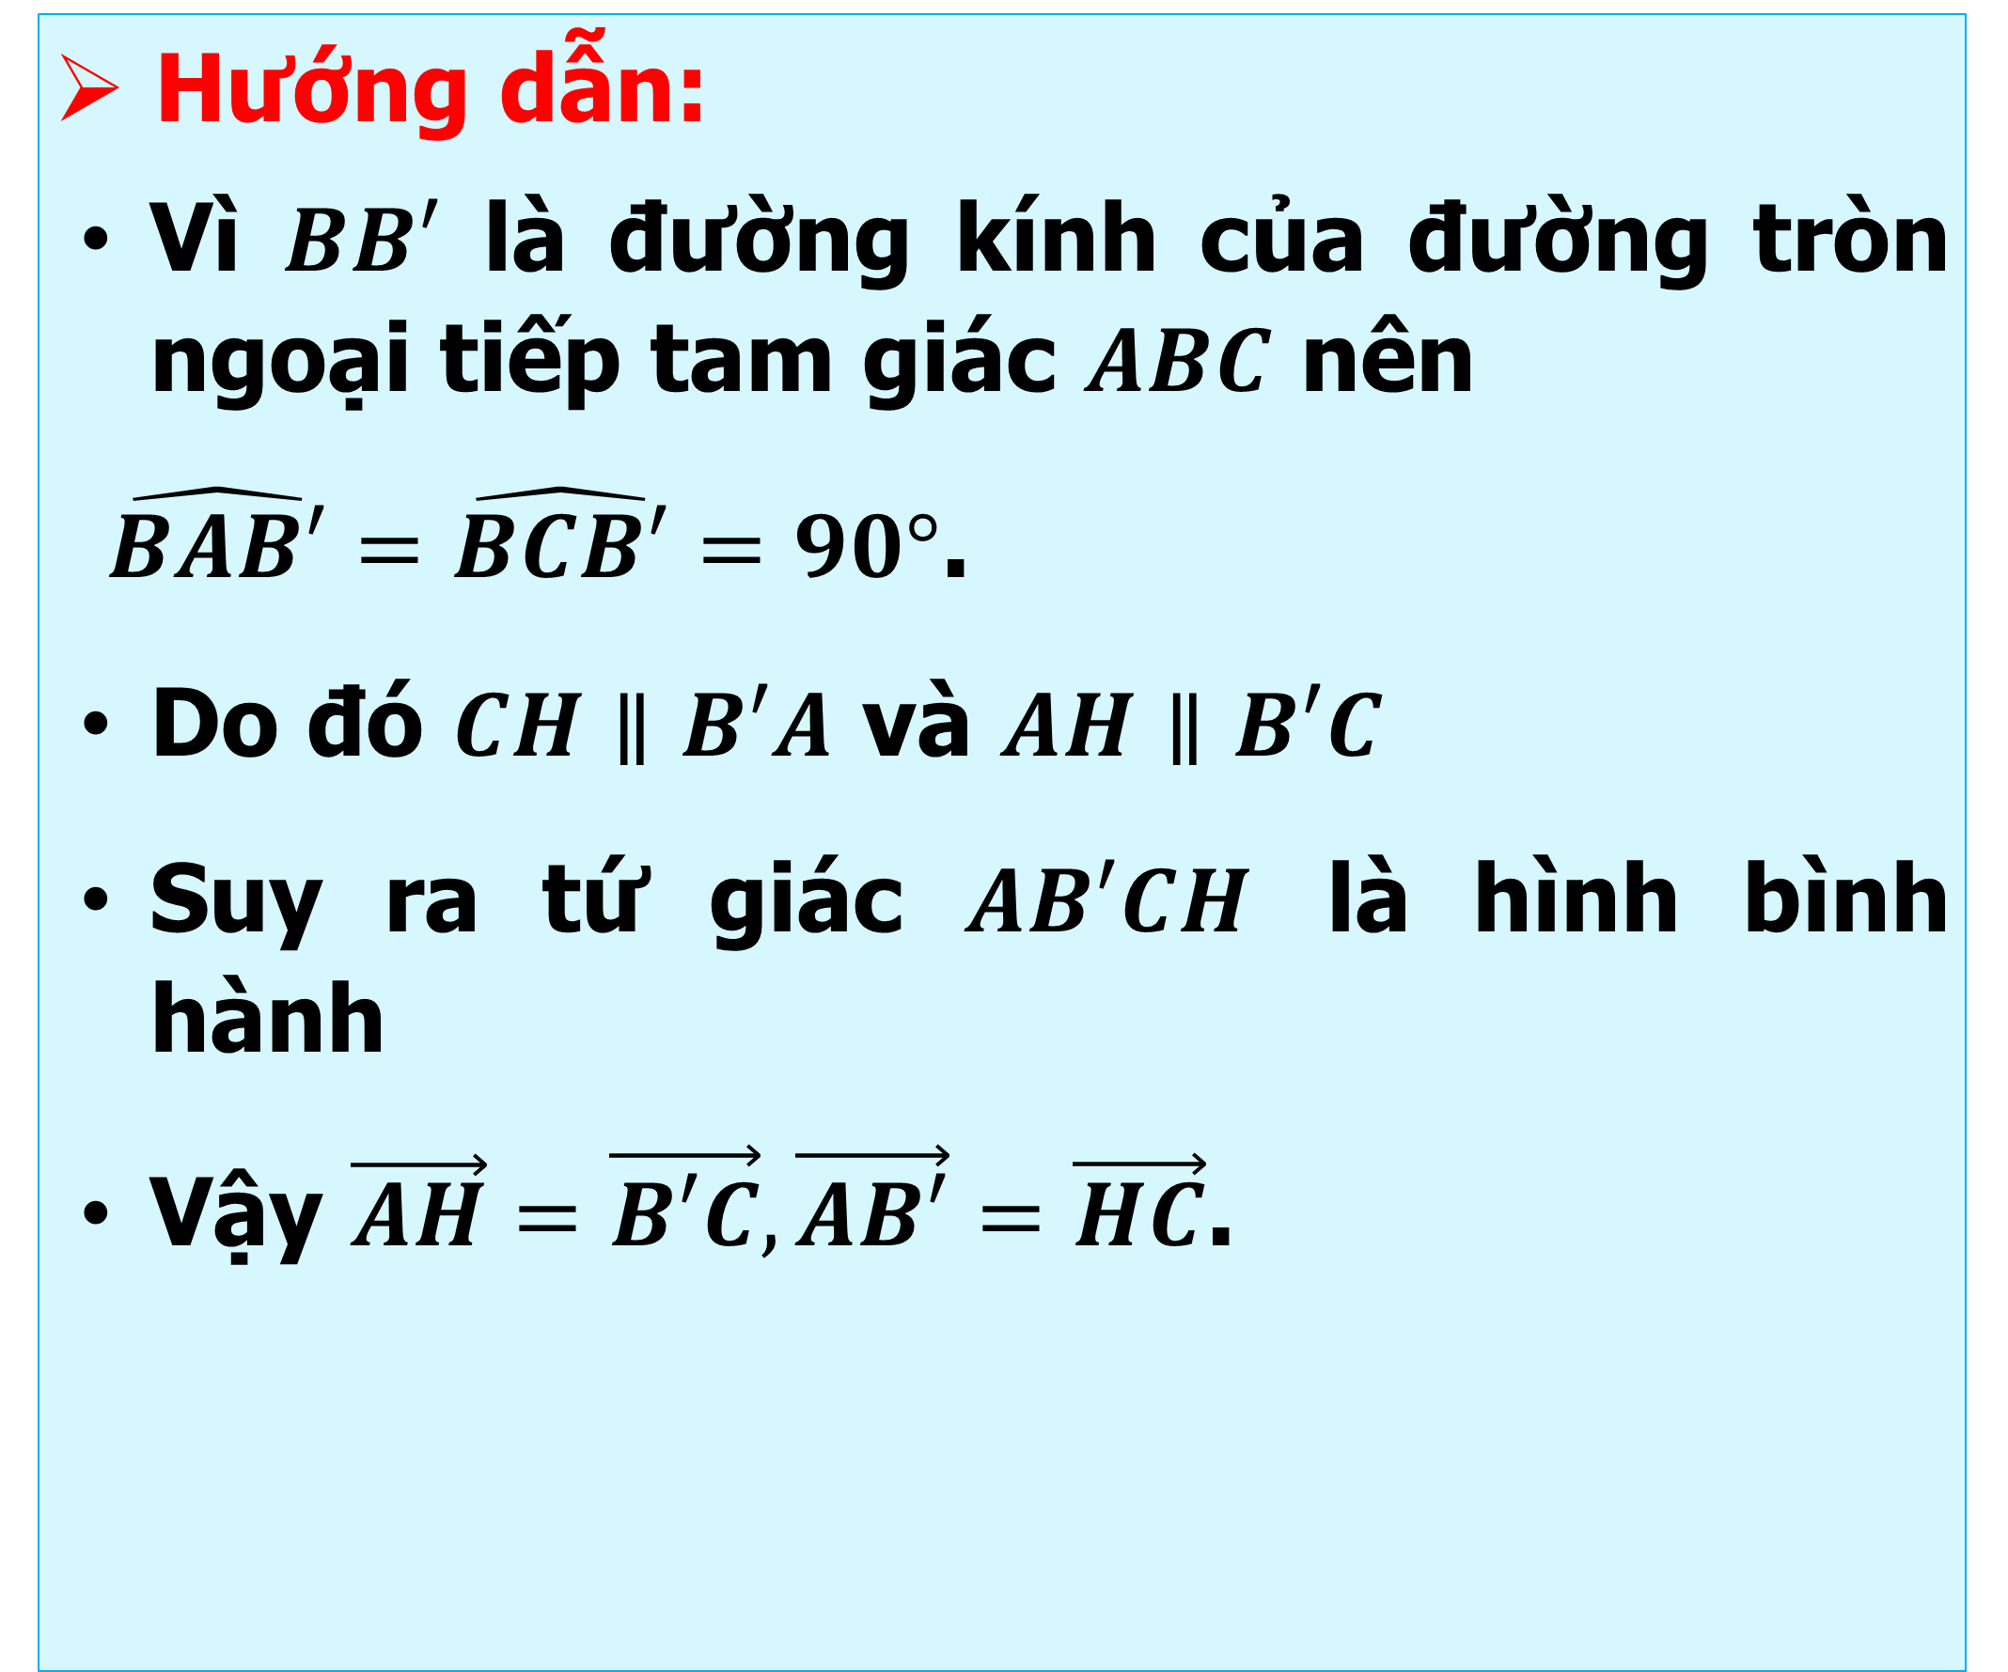
2. BÀI TẬP THÊM
Bài 3. Cho tam giác $ABC$ có $H$ là trực tâm và $O$ là tâm đường tròn ngoại tiếp. Gọi $B′$ là điểm đối xứng của $B$ qua $O$. Chứng minh $\vec{AH}=\vec{B′C},\vec{AB′}$
$=\vec{HC}$.
Hướng dẫn:
Vì $BB′$ là đường kính của đường tròn ngoại tiếp tam giác $ABC$ nên
$\hat{BAB′}=\hat{BCB′}=90°$.
Do đó $CH∥B′A$ và $AH∥B′C$
Suy ra tứ giác $AB′CH$ là hình bình hành
Vậy $\vec{AH}=\vec{B′C},\vec{AB′}=\vec{HC}$.

Slide 18
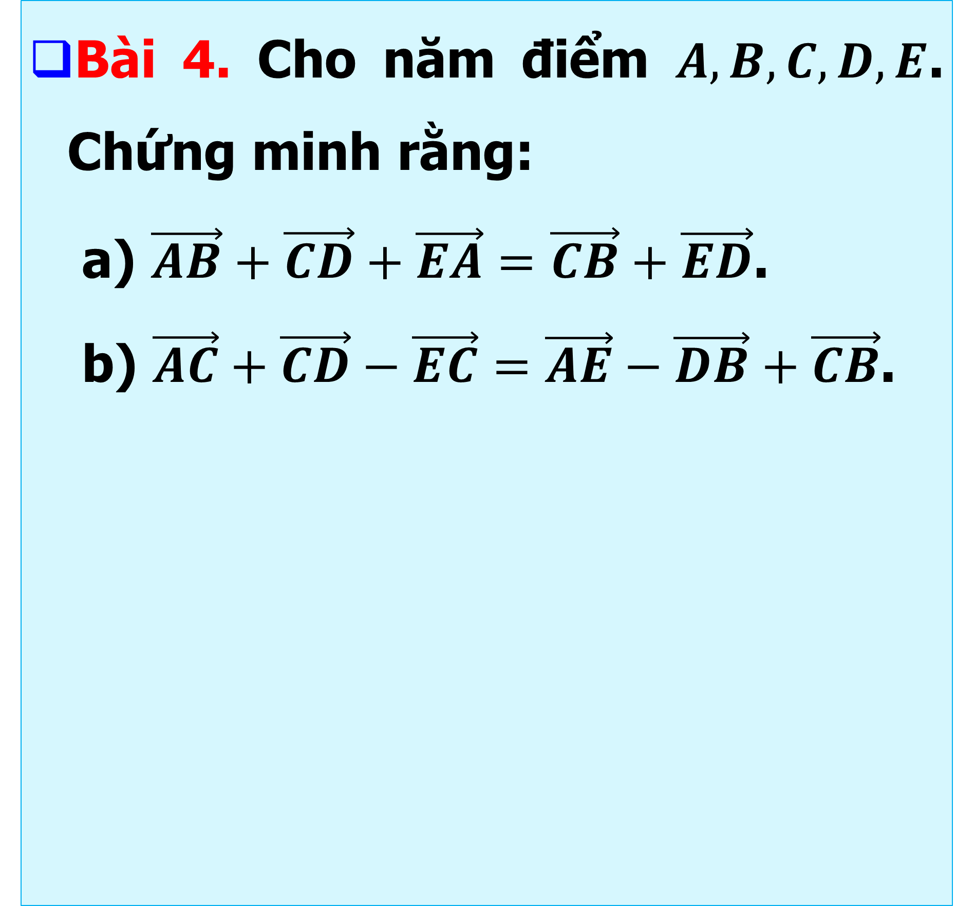
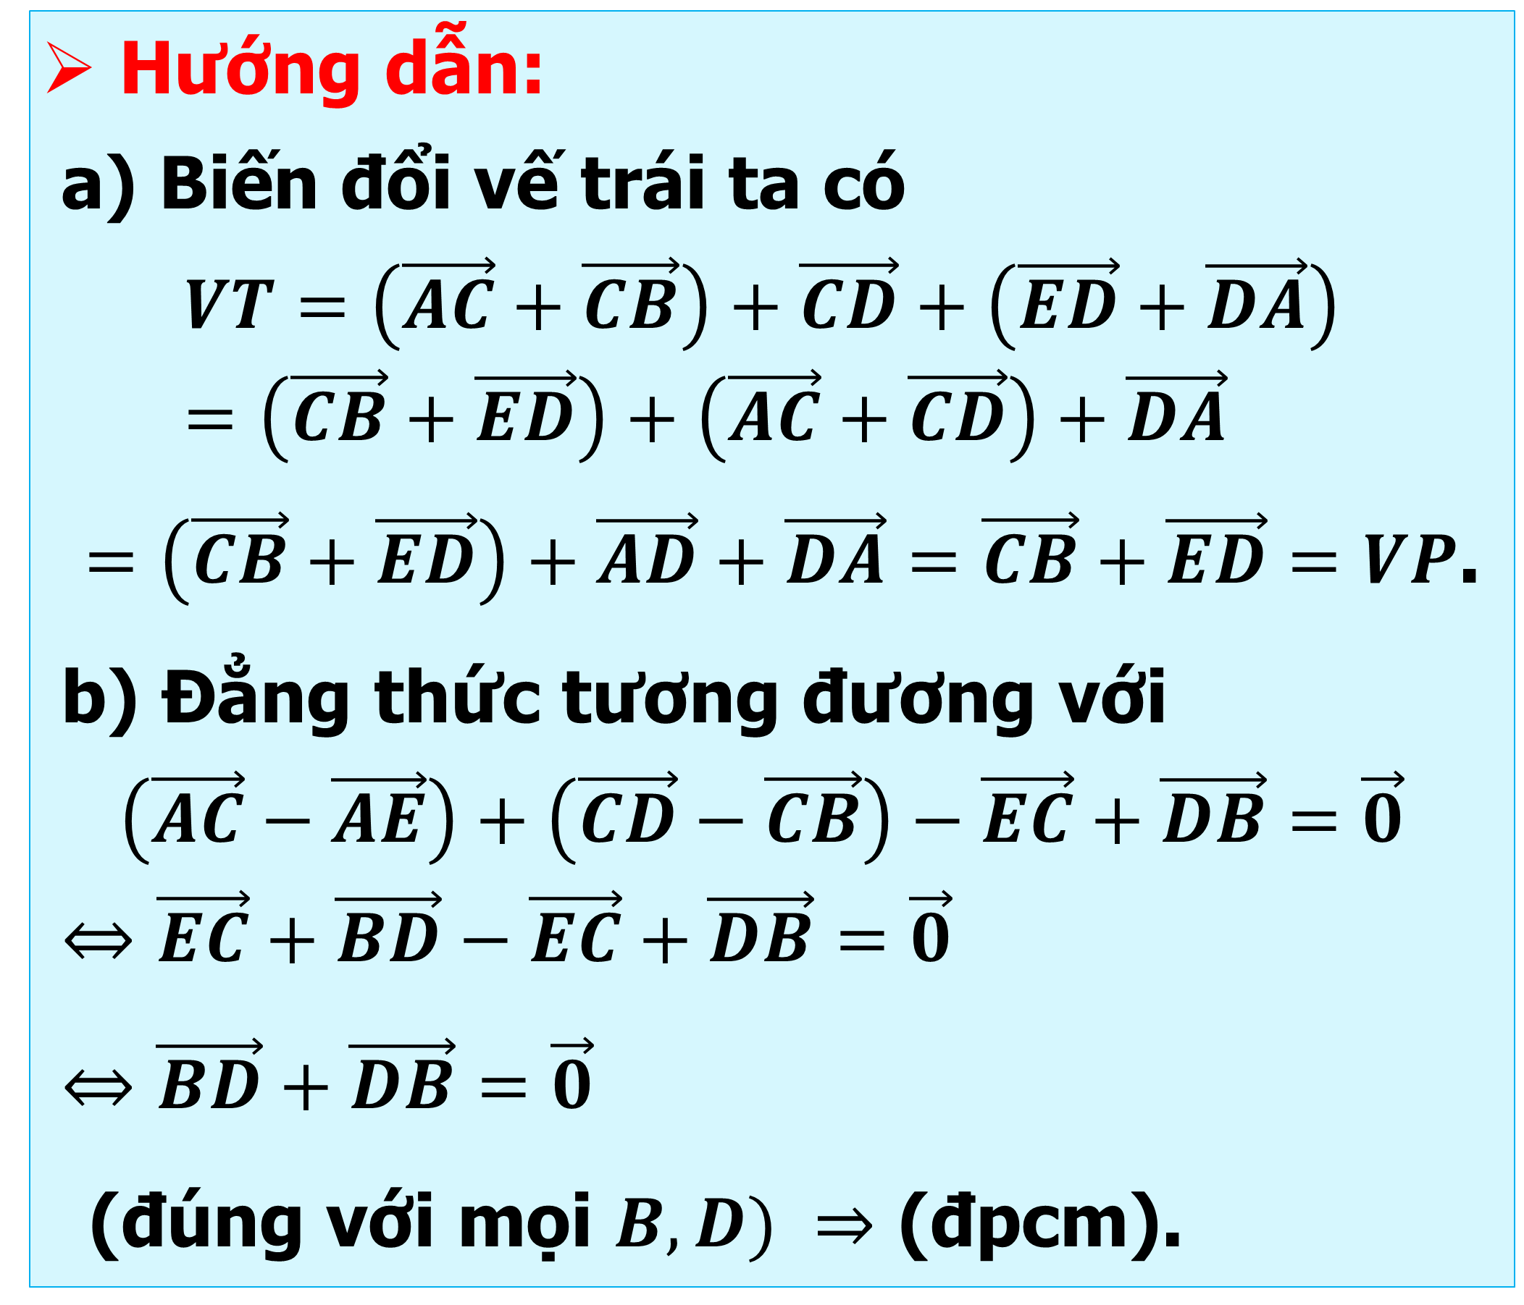
2. BÀI TẬP THÊM
Bài 4. Cho năm điểm $A,B,C,D,E$. Chứng minh rằng:
a) $\vec{AB}+\vec{CD}+\vec{EA}=\vec{CB}+\vec{ED}$. b) $\vec{AC}+\vec{CD}−\vec{EC}=\vec{AE}−\vec{DB}+\vec{CB}$.
Hướng dẫn:
a) Biến đổi vế trái ta có
$$VT=\left(\vec{AC}+\vec{CB}\right)+\vec{CD}+\left(\vec{ED}+\vec{DA}\right) \\ =\left(\vec{CB}+\vec{ED}\right)+\left(\vec{AC}+\vec{CD}\right)+\vec{DA}$$
$=\left(\vec{CB}+\vec{ED}\right)+\vec{AD}+\vec{DA}=\vec{CB}+\vec{ED}=VP$.
b) Đẳng thức tương đương với
$$\left(\vec{AC}−\vec{AE}\right)+\left(\vec{CD}−\vec{CB}\right)−\vec{EC}+\vec{DB}=\vec{0}$$
$$⇔\vec{EC}+\vec{BD}−\vec{EC}+\vec{DB}=\vec{0}$$
$⇔\vec{BD}+\vec{DB}=\vec{0}$
(đúng với mọi $B, D) ⇒$ (đpcm).

Slide 19
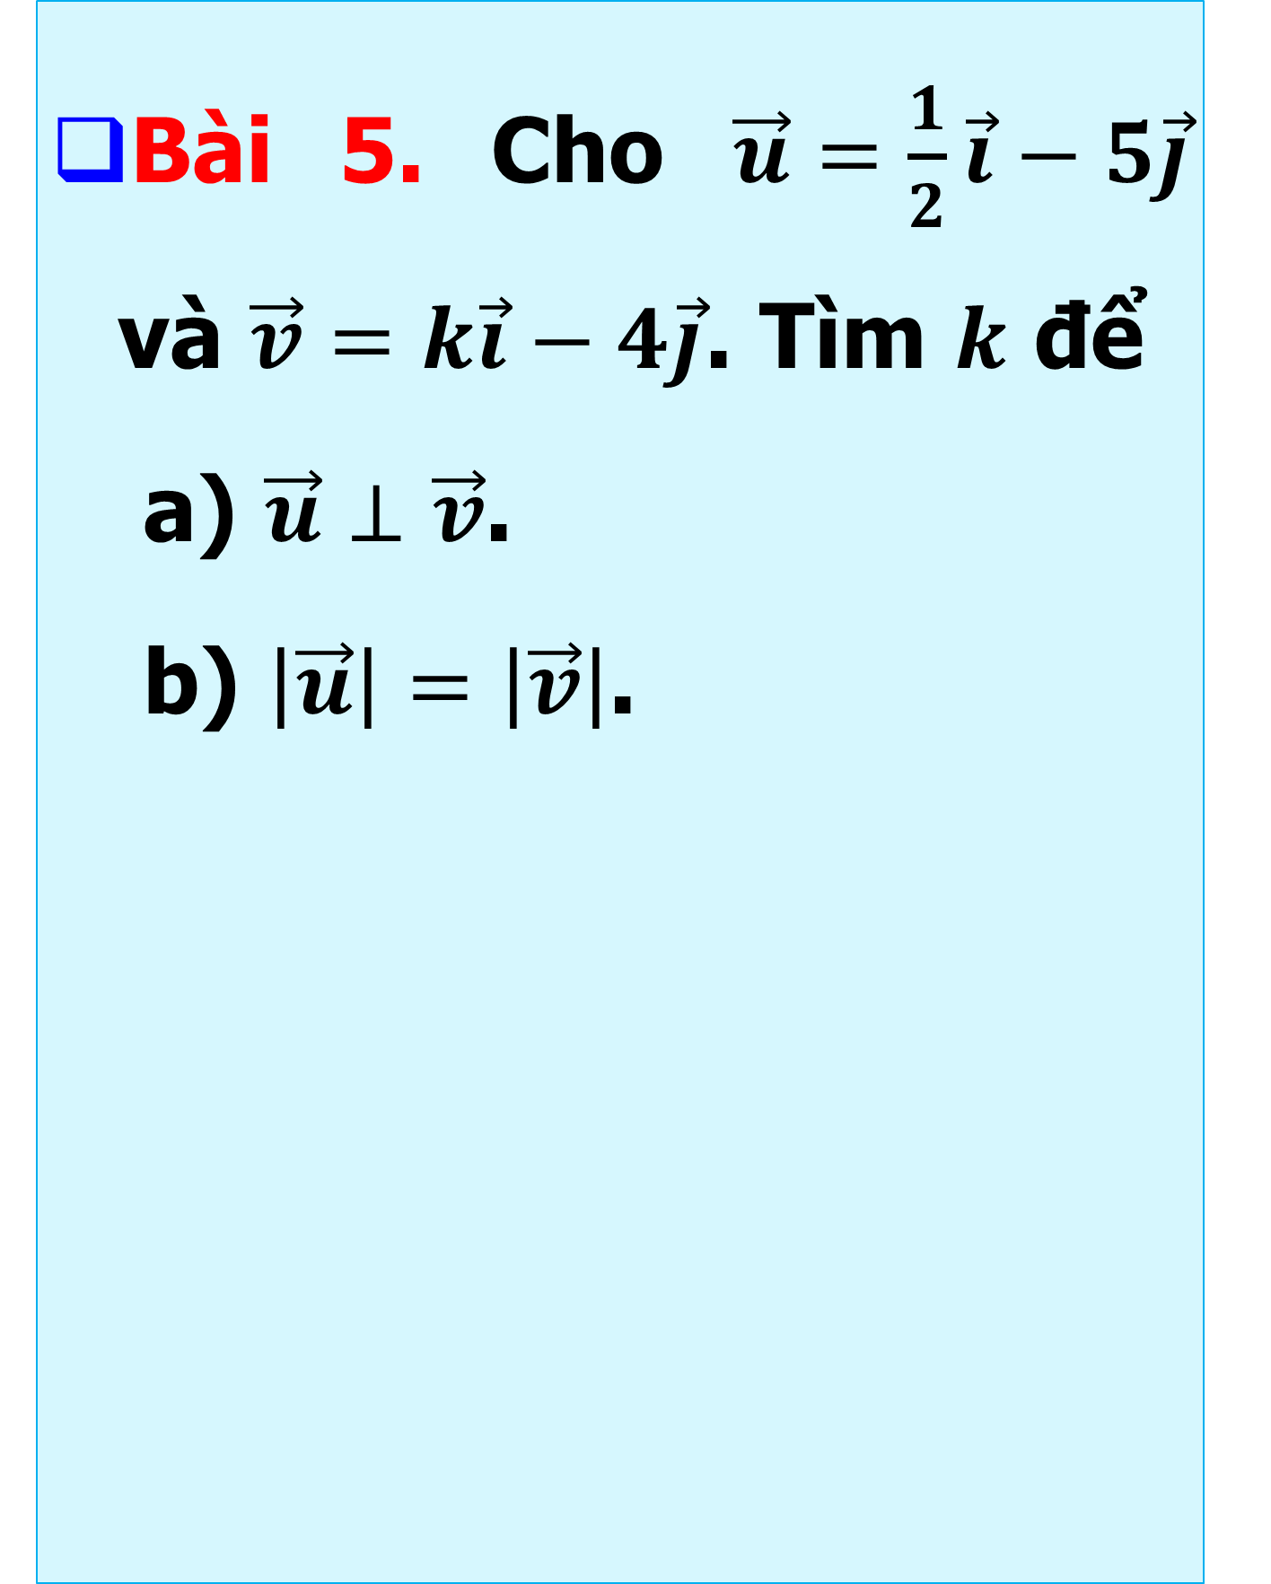
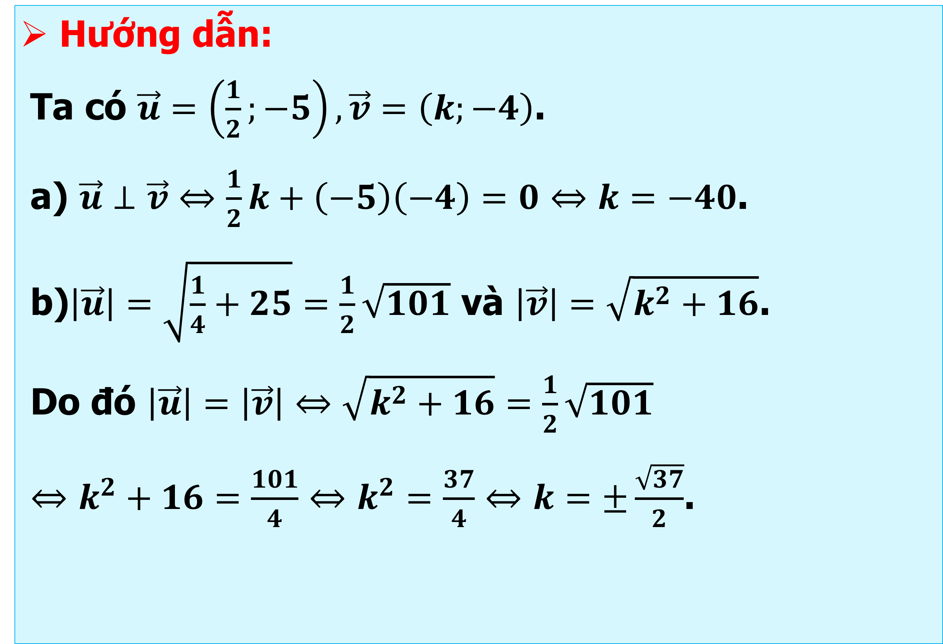
2. BÀI TẬP THÊM
Bài 5. Cho $\vec{u}=\frac{1}{2}\vec{i}−5\vec{j}$ và $\vec{v}=k\vec{i}−4\vec{j}$. Tìm $k$ để
a) $\vec{u}⊥\vec{v}$.
b) $\left|\vec{u}\right|=\left|\vec{v}\right|$.
Hướng dẫn:
Ta có $\vec{u}=\left(\frac{1}{2};−5\right),\vec{v}=\left(k;−4\right)$.
a) $\vec{u}⊥\vec{v}⇔\frac{1}{2}k+\left(−5\right)\left(−4\right)=0⇔k=−40$.
b)$\left|\vec{u}\right|=\sqrt{\frac{1}{4}+25}=\frac{1}{2}\sqrt{101}$ và $\left|\vec{v}\right|=\sqrt{k^{2}+16}$.
Do đó $\left|\vec{u}\right|=\left|\vec{v}\right|⇔\sqrt{k^{2}+16}=\frac{1}{2}\sqrt{101}$
$⇔k^{2}+16=\frac{101}{4}⇔k^{2}=\frac{37}{4}⇔k=±\frac{\sqrt{37}}{2}$.

Slide 20
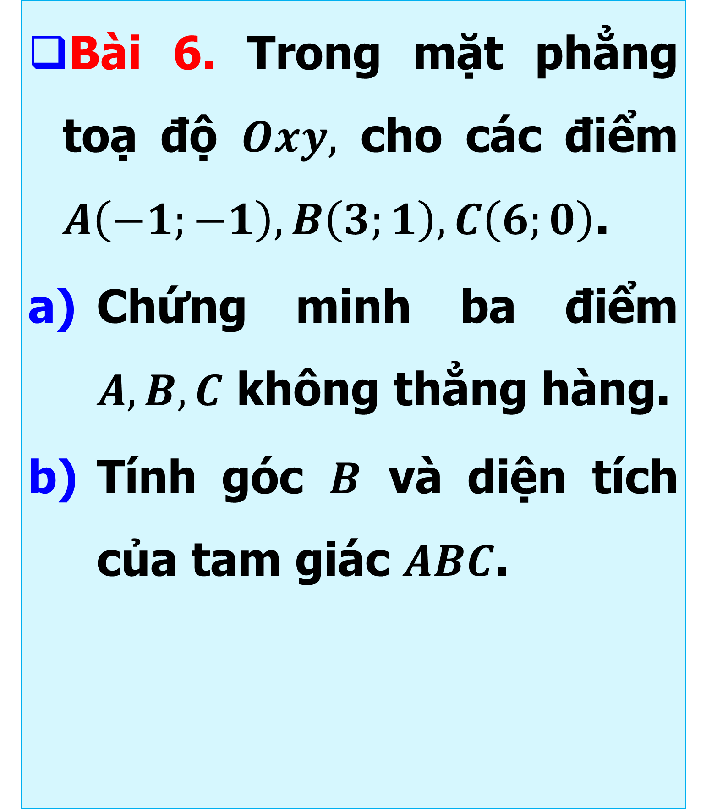
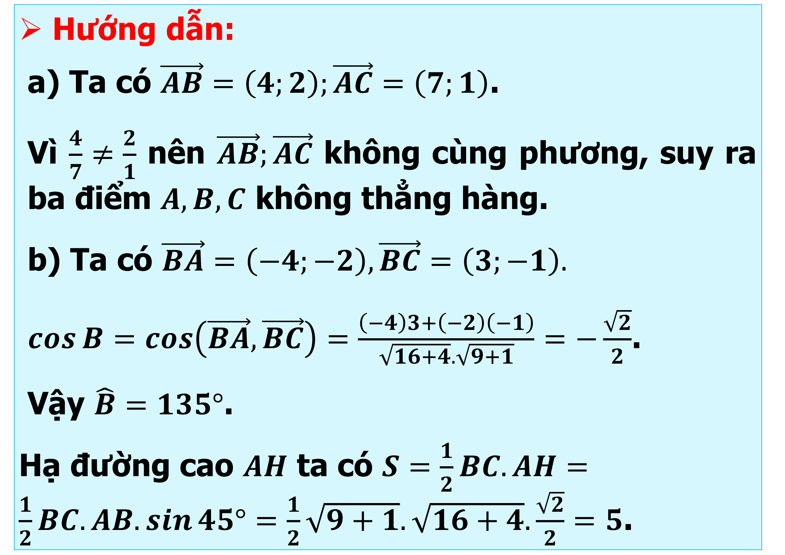
2. BÀI TẬP THÊM
Bài 6. Trong mặt phẳng toạ độ $Oxy,$ cho các điểm $A\left(−1;−1\right),B\left(3;1\right),C\left(6;0\right)$.
Chứng minh ba điểm $A,B,C$ không thẳng hàng.
Tính góc $B$ và diện tích của tam giác $ABC$.
Hướng dẫn:
a) Ta có $\vec{AB}=\left(4;2\right);\vec{AC}=\left(7;1\right)$.
Vì $\frac{4}{7}≠\frac{2}{1}$ nên $\vec{AB};\vec{AC}$ không cùng phương, suy ra ba điểm $A,B,C$ không thẳng hàng.
b) Ta có $\vec{BA}=\left(−4;−2\right),\vec{BC}=\left(3;−1\right).$
$\cos{B}=\cos\left(\vec{BA},\vec{BC}\right)=\frac{\left(−4\right)3+\left(−2\right)\left(−1\right)}{\sqrt{16+4}.\sqrt{9+1}}=−\frac{\sqrt{2}}{2}$.
Vậy $\hat{B}=135°$.
Hạ đường cao $AH$ ta có $S=\frac{1}{2}BC.AH=\frac{1}{2}BC.AB.\sin{45°}=\frac{1}{2}\sqrt{9+1}.\sqrt{16+4}.\frac{\sqrt{2}}{2}=5$.

Slide 21
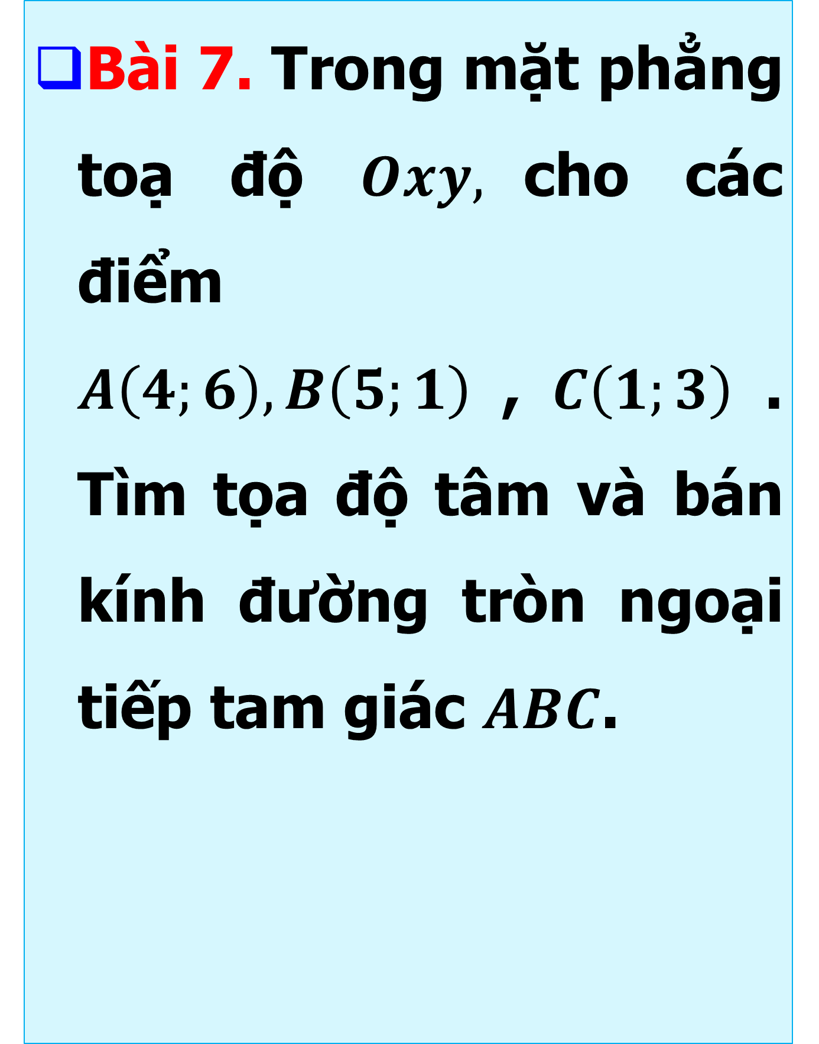
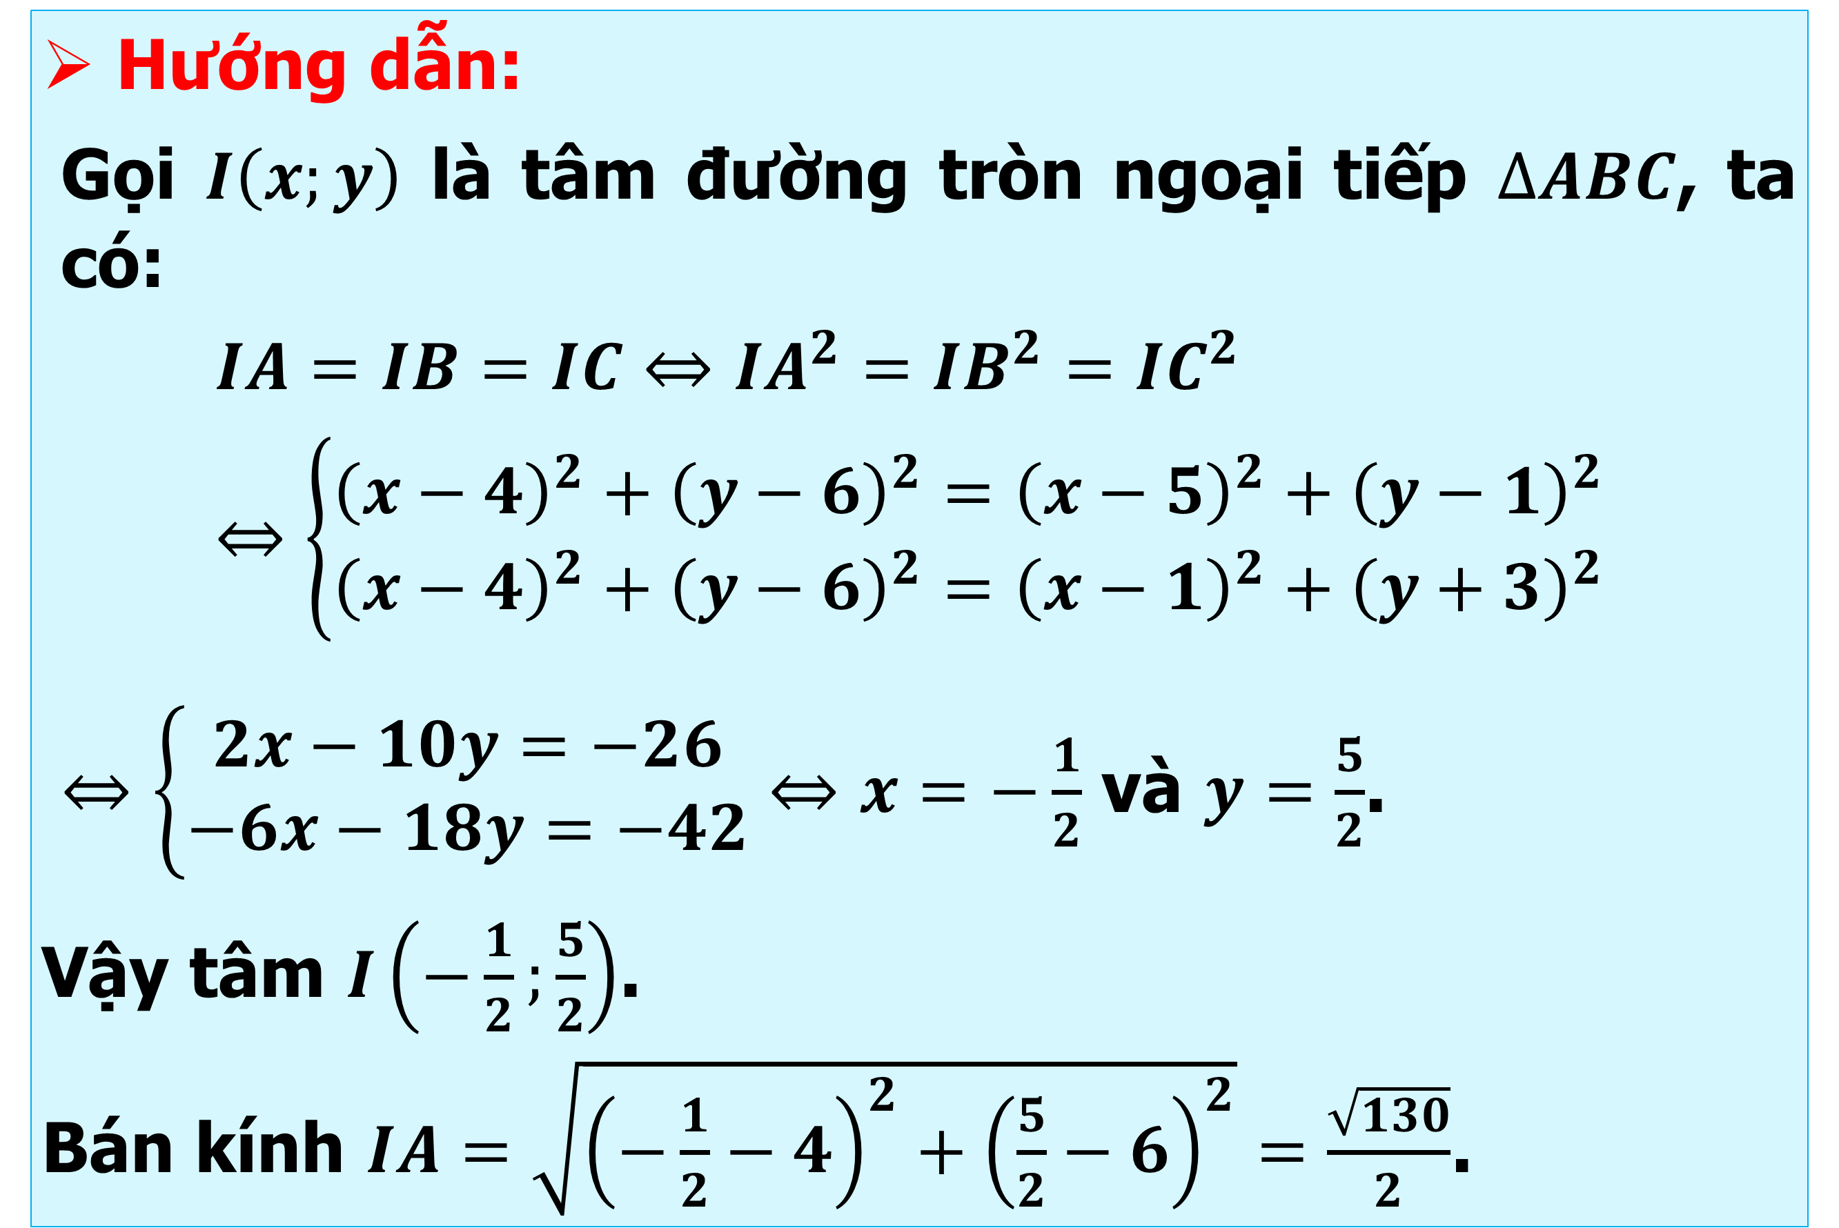
2. BÀI TẬP THÊM
Bài 7. Trong mặt phẳng toạ độ $Oxy,$cho các điểm $A\left(4;6\right),B\left(5;1\right)$,$C\left(1;3\right)$. Tìm tọa độ tâm và bán kính đường tròn ngoại tiếp tam giác $ABC$.
Hướng dẫn:
Gọi $I\left(x;y\right)$ là tâm đường tròn ngoại tiếp $∆ABC$, ta có:
$$IA=IB=IC⇔IA^{2}=IB^{2}=IC^{2} \\ ⇔\left\{\begin{matrix}{\left(x−4\right)}^{2}+{\left(y−6\right)}^{2}={\left(x−5\right)}^{2}+{\left(y−1\right)}^{2} \\ {\left(x−4\right)}^{2}+{\left(y−6\right)}^{2}={\left(x−1\right)}^{2}+{\left(y+3\right)}^{2}\end{matrix}\right.$$
$⇔\left\{\begin{matrix}2x−10y=−26 \\ −6x−18y=−42\end{matrix}\right.⇔x=−\frac{1}{2}$ và $y=\frac{5}{2}$.
Vậy tâm $I\left(−\frac{1}{2};\frac{5}{2}\right)$.
Bán kính $IA=\sqrt{{\left(−\frac{1}{2}−4\right)}^{2}+{\left(\frac{5}{2}−6\right)}^{2}}=\frac{\sqrt{130}}{2}$.

Slide 22
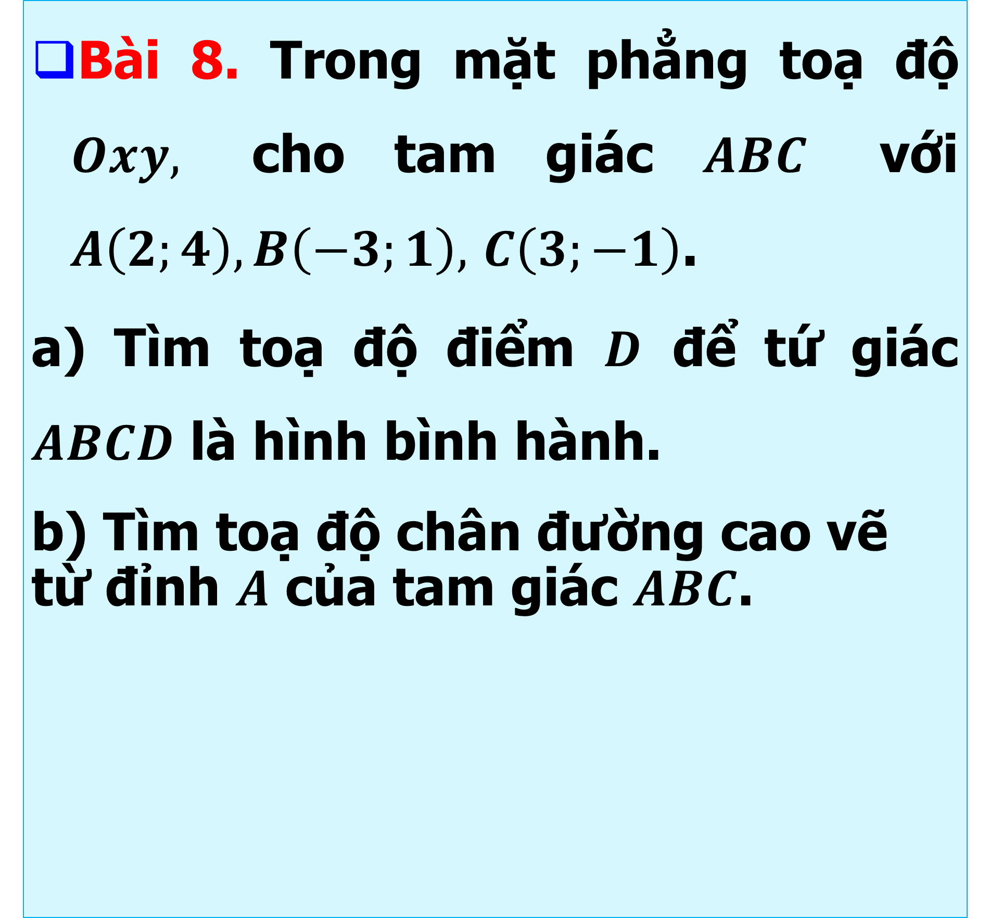
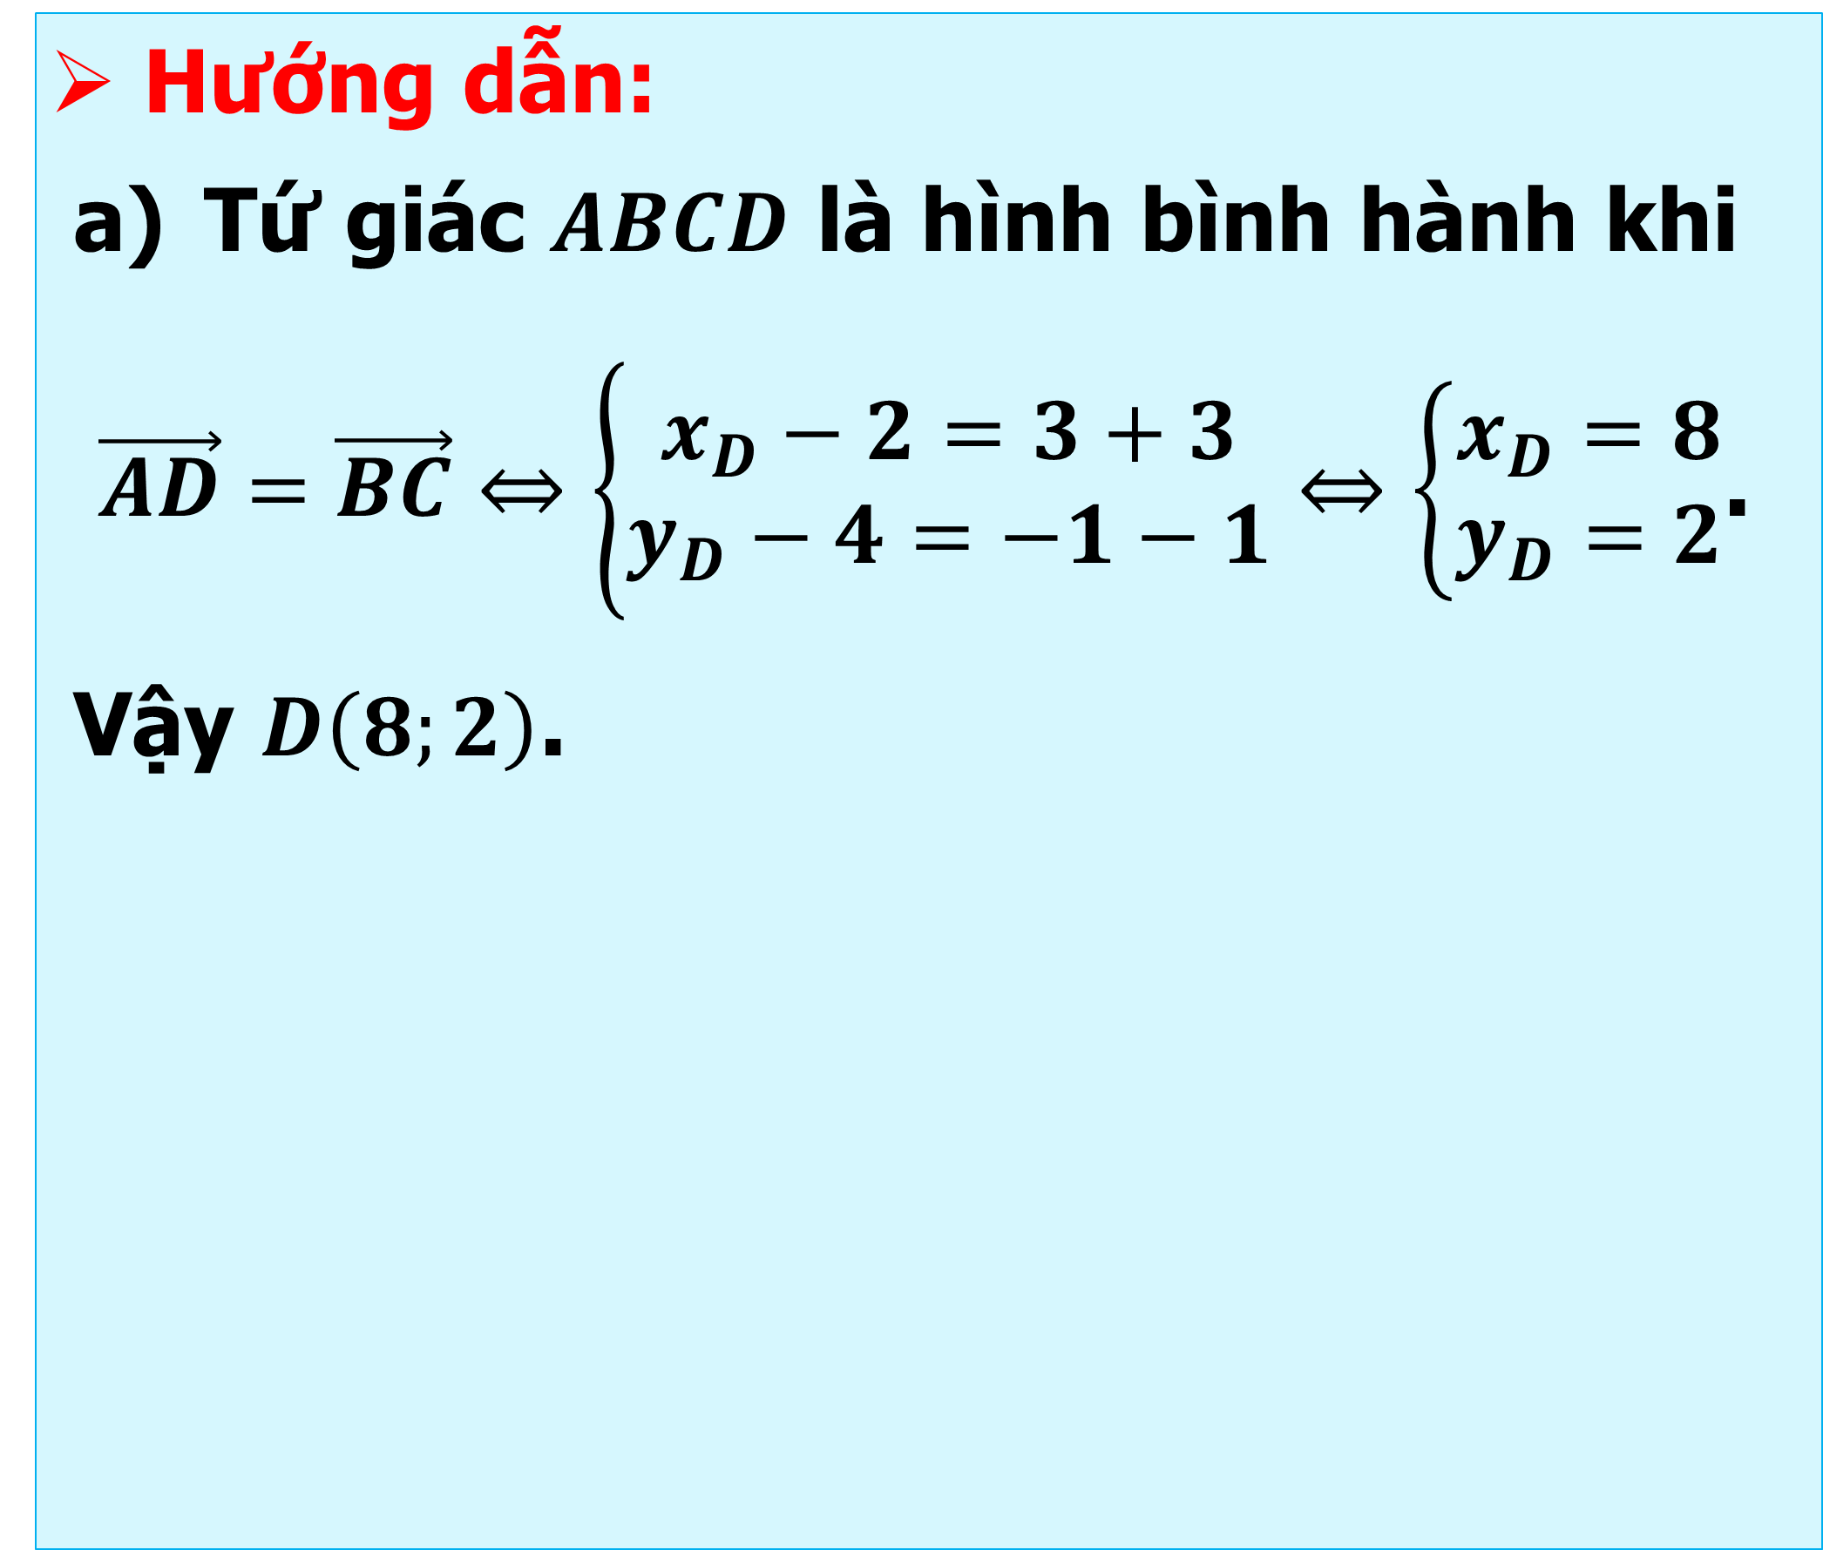
2. BÀI TẬP THÊM
Bài 8. Trong mặt phẳng toạ độ $Oxy,$ cho tam giác $ABC$ với $A\left(2;4\right),B\left(−3;1\right),$ $C\left(3;−1\right)$.
a) Tìm toạ độ điểm $D$ để tứ giác $ABCD$ là hình bình hành.
b) Tìm toạ độ chân đường cao vẽ từ đỉnh $A$ của tam giác $ABC$.
Hướng dẫn:
Tứ giác $ABCD$ là hình bình hành khi
$\vec{AD}=\vec{BC}⇔\left\{\begin{matrix}x_{D}−2=3+3 \\ y_{D}−4=−1−1\end{matrix}⇔\left\{\begin{matrix}x_{D}=8 \\ y_{D}=2\end{matrix}\right.\right.$.
Vậy $D\left(8;2\right)$.

Slide 23
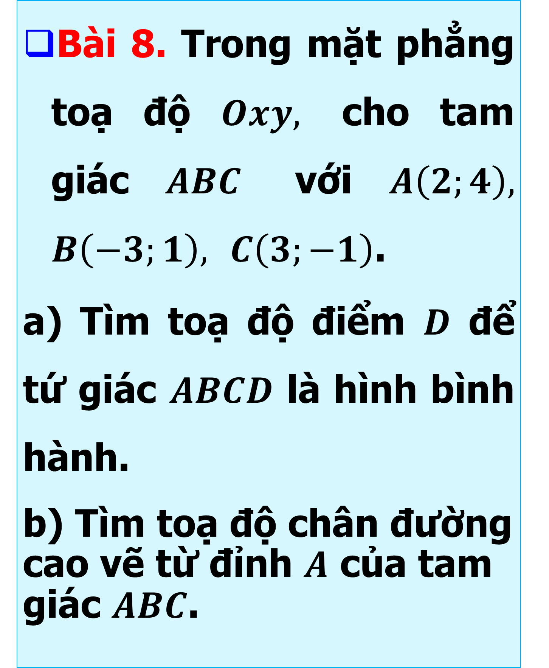
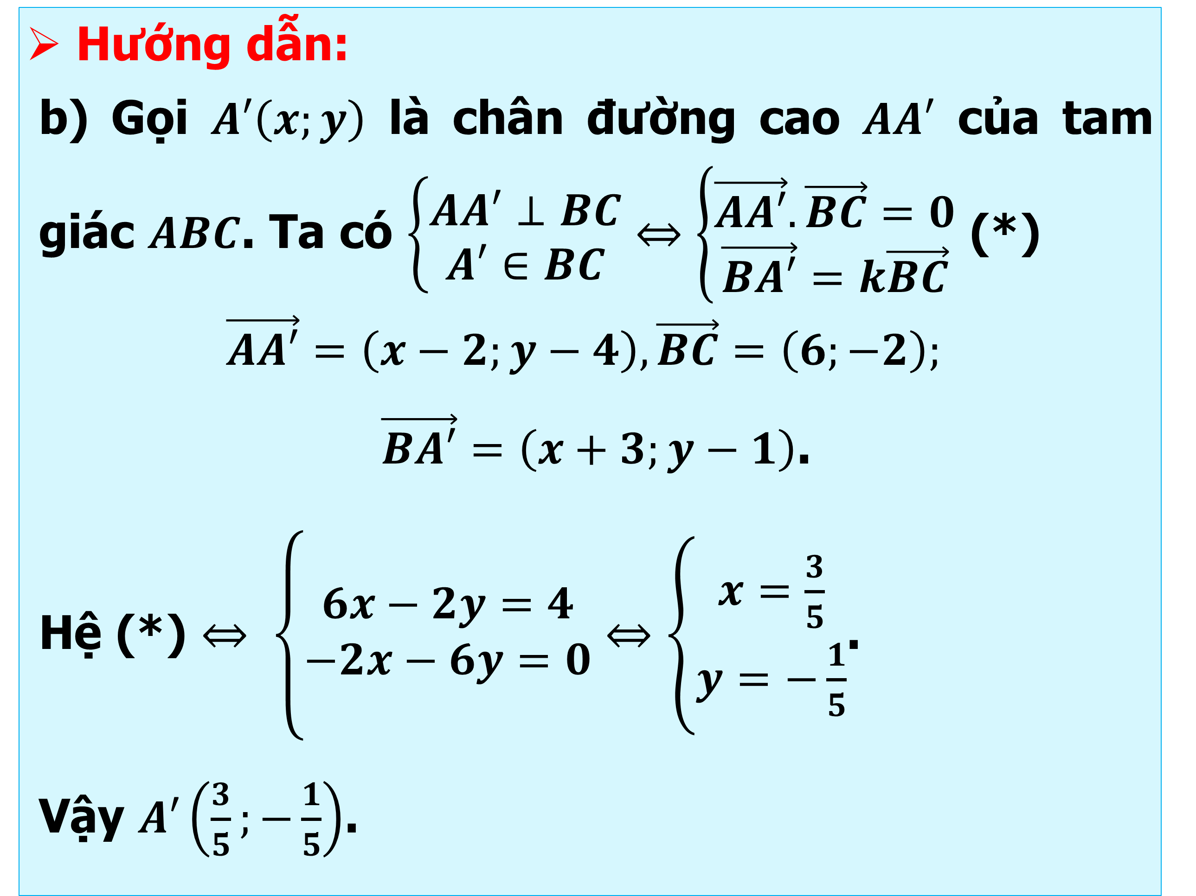
2. BÀI TẬP THÊM
Hướng dẫn:
b) Gọi $A′\left(x;y\right)$ là chân đường cao $AA′$ của tam giác $ABC$. Ta có $\left\{\begin{matrix}AA′⊥BC \\ A′∈BC\end{matrix}\right.⇔\left\{\begin{matrix}\vec{AA′}.\vec{BC}=0 \\ \vec{BA′}=k\vec{BC}\end{matrix}\right.$ (*)
$$\vec{AA′}=\left(x−2;y−4\right),\vec{BC}=\left(6;−2\right);$$
$\vec{BA′}=\left(x+3;y−1\right)$.
Hệ (*) $⇔ \left\{\begin{matrix}6x−2y=4 \\ −2x−6y=0\end{matrix}⇔\left\{\begin{matrix}x=\frac{3}{5} \\ y=−\frac{1}{5}\end{matrix}\right.\right.$.
Vậy $A′\left(\frac{3}{5};−\frac{1}{5}\right)$.
Bài 8. Trong mặt phẳng toạ độ $Oxy,$ cho tam giác $ABC$ với $A\left(2;4\right),$ $B\left(−3;1\right),$ $C\left(3;−1\right)$.
a) Tìm toạ độ điểm $D$ để tứ giác $ABCD$ là hình bình hành.
b) Tìm toạ độ chân đường cao vẽ từ đỉnh $A$ của tam giác $ABC$.

Slide 24
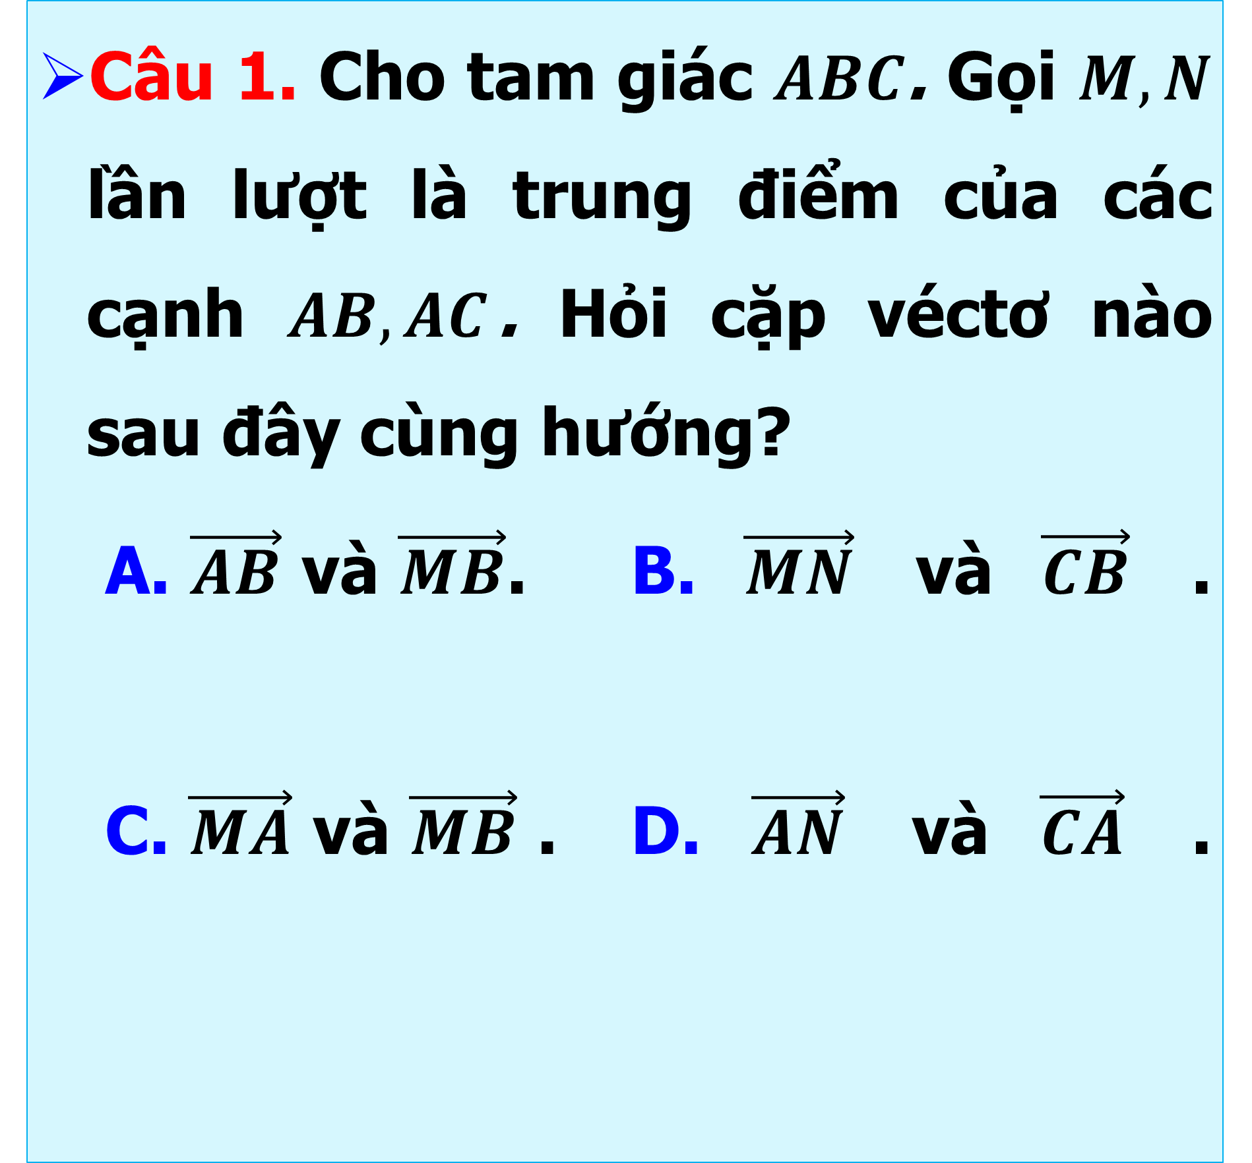
3. BÀI TẬP TRẮC NGHIỆM
Câu 1. Cho tam giác $ABC$. Gọi $M,N$ lần lượt là trung điểm của các cạnh $AB,AC$. Hỏi cặp véctơ nào sau đây cùng hướng?
A. $\vec{AB}$ và $\vec{MB}$. B. $\vec{MN}$ và $\vec{CB}$ .
C. $\vec{MA}$ và $\vec{MB}$ . D. $\vec{AN}$ và $\vec{CA}$ .
Hướng dẫn:
Chọn A.

Slide 25
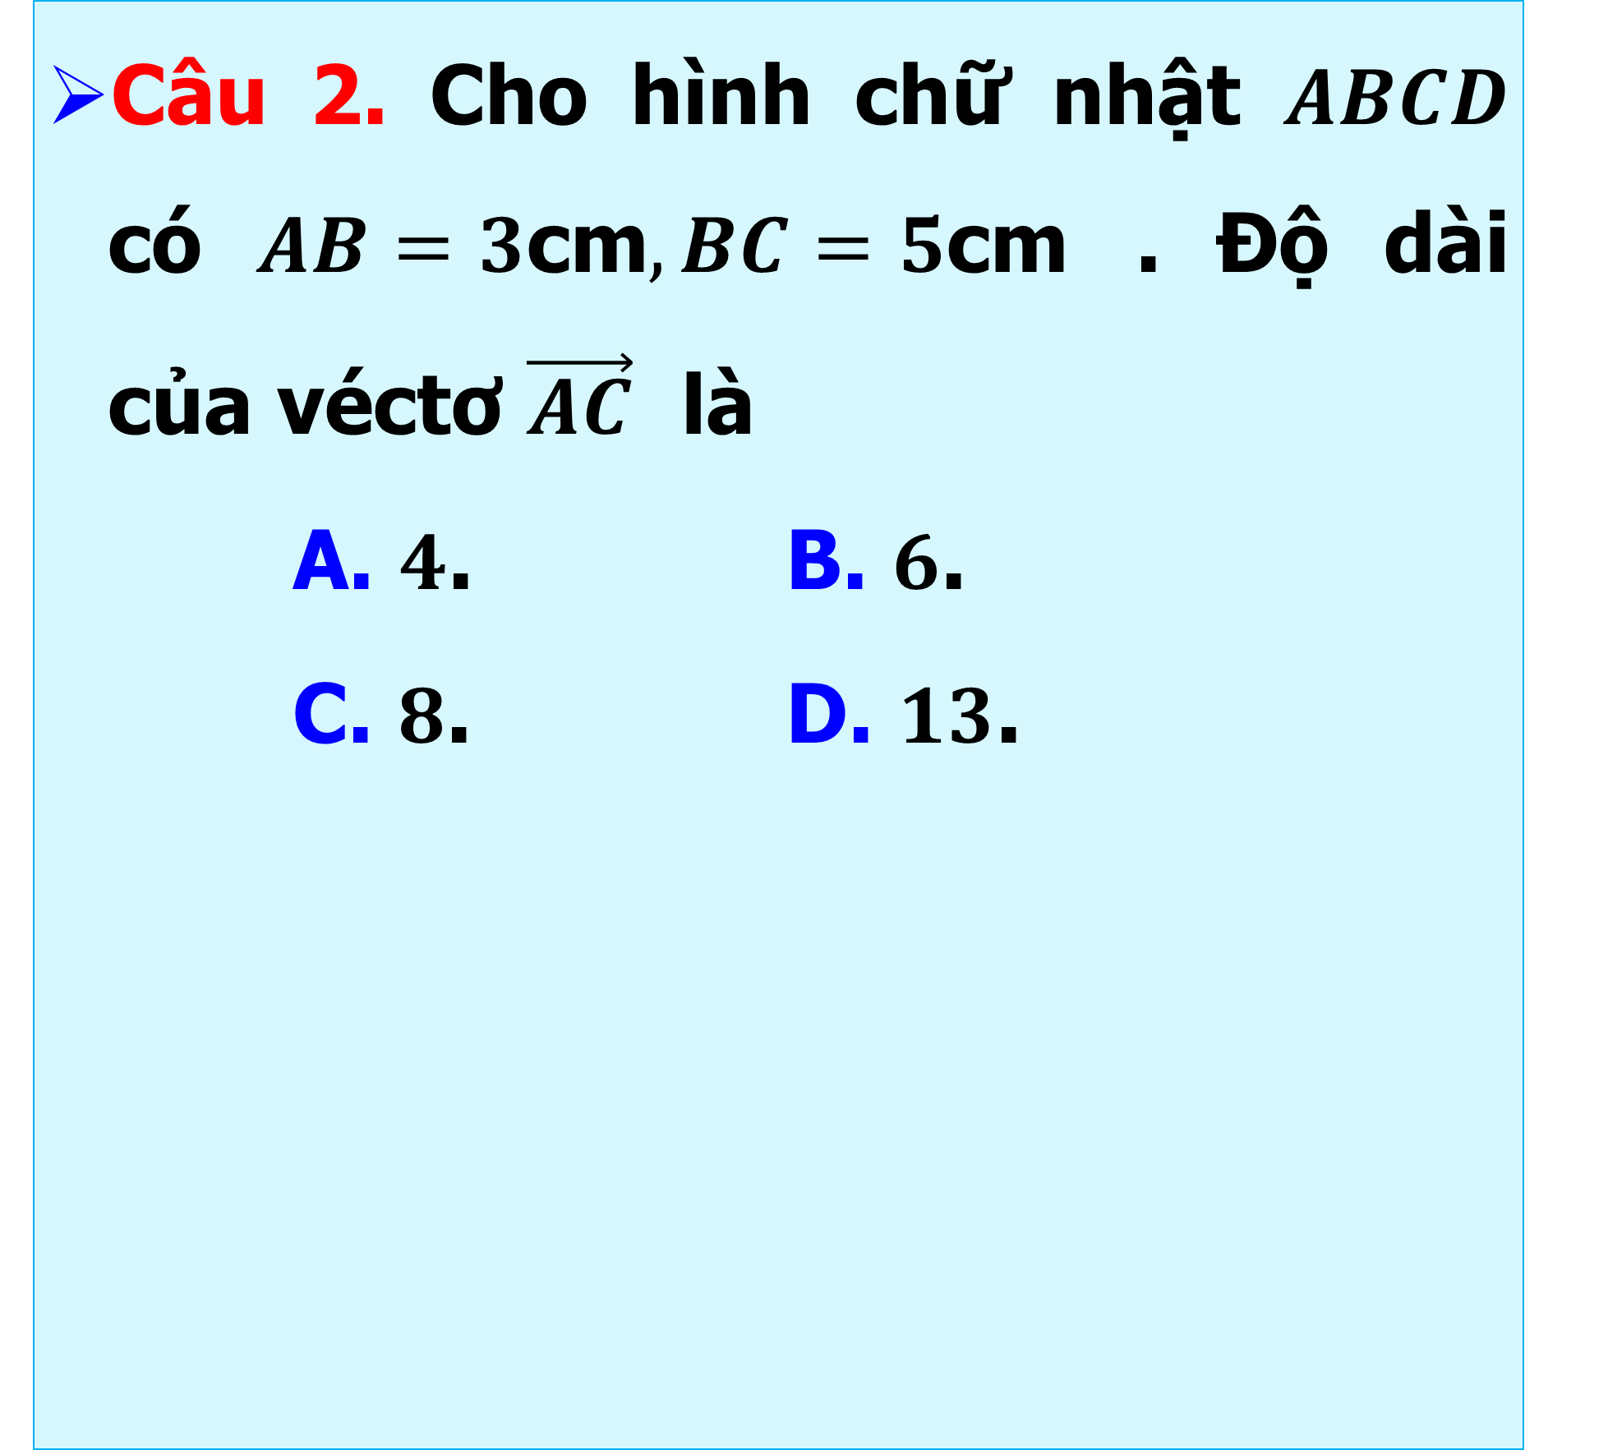
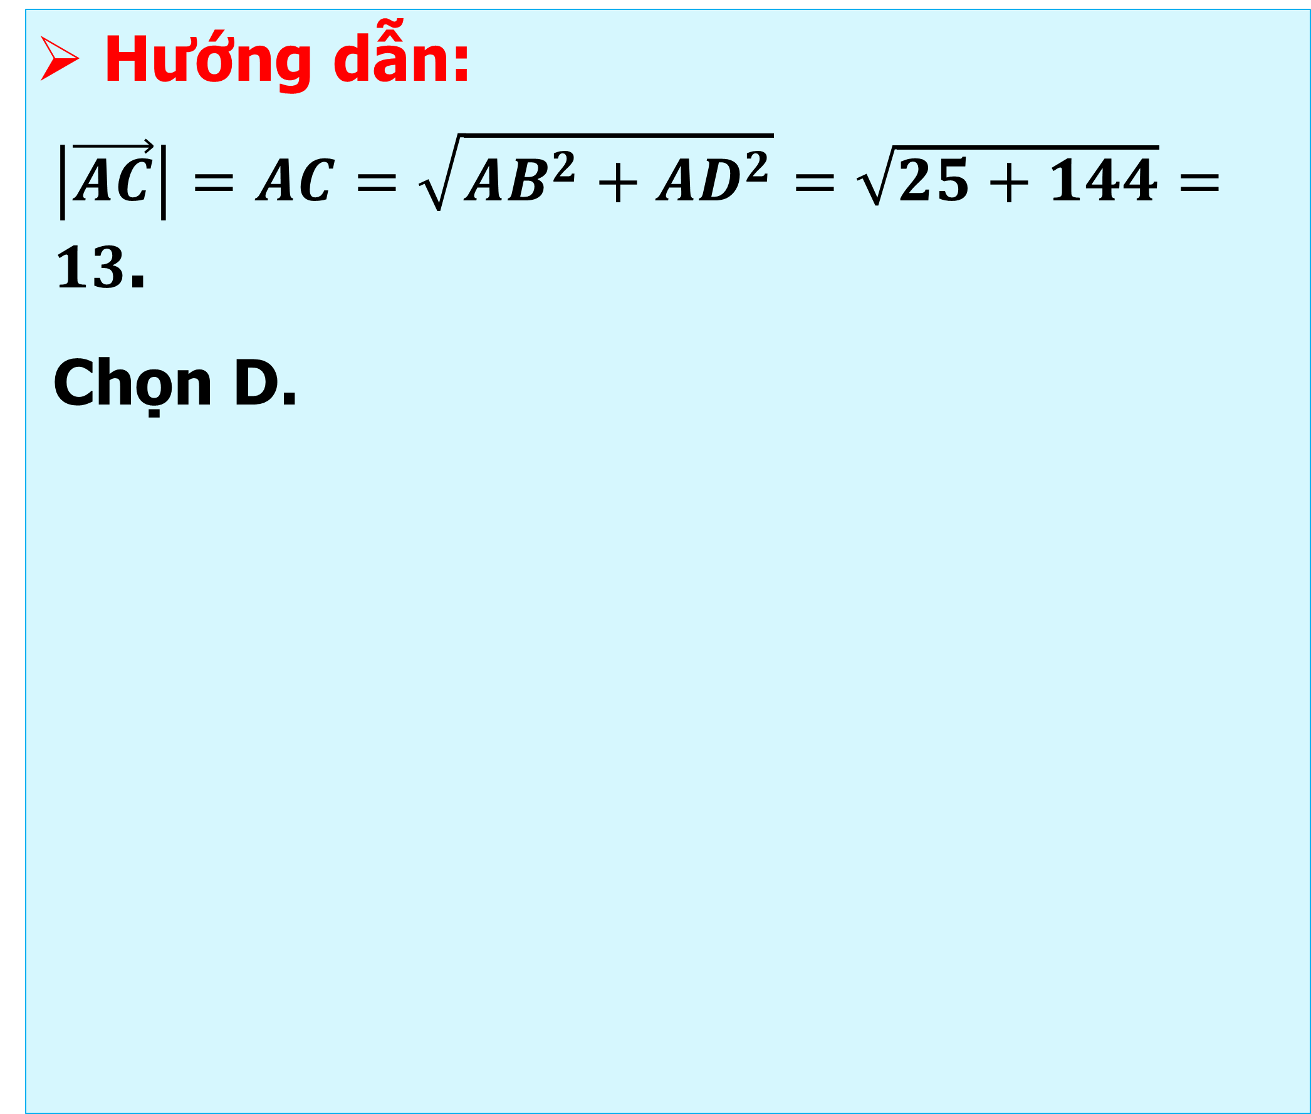
3. BÀI TẬP TRẮC NGHIỆM
Câu 2. Cho hình chữ nhật $ABCD$ có $AB=3\text{cm},BC=5\text{cm}$ . Độ dài của véctơ $\vec{AC}$ là
A. $4$. B. $6$.
C. $8$. D. $13$.
Hướng dẫn:
$\left|\vec{AC}\right|=AC=\sqrt{AB^{2}+AD^{2}}=\sqrt{25+144}=13$.
Chọn D.

Slide 26
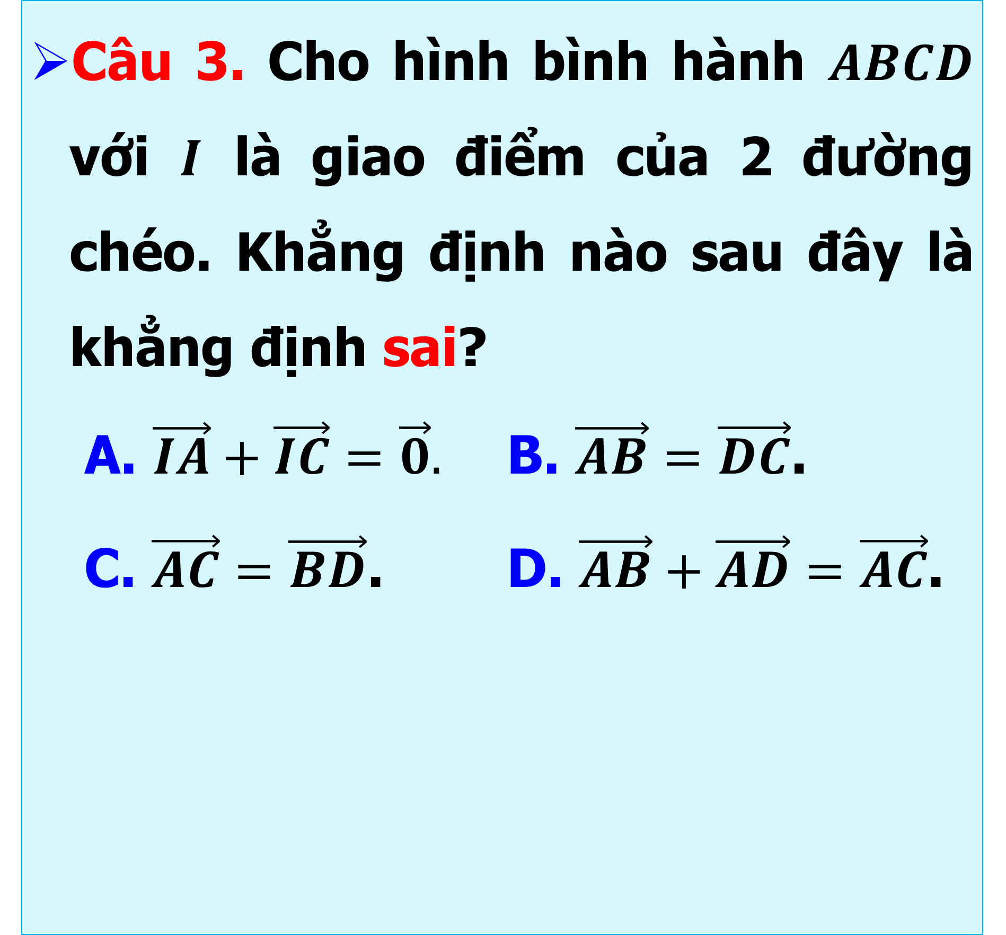
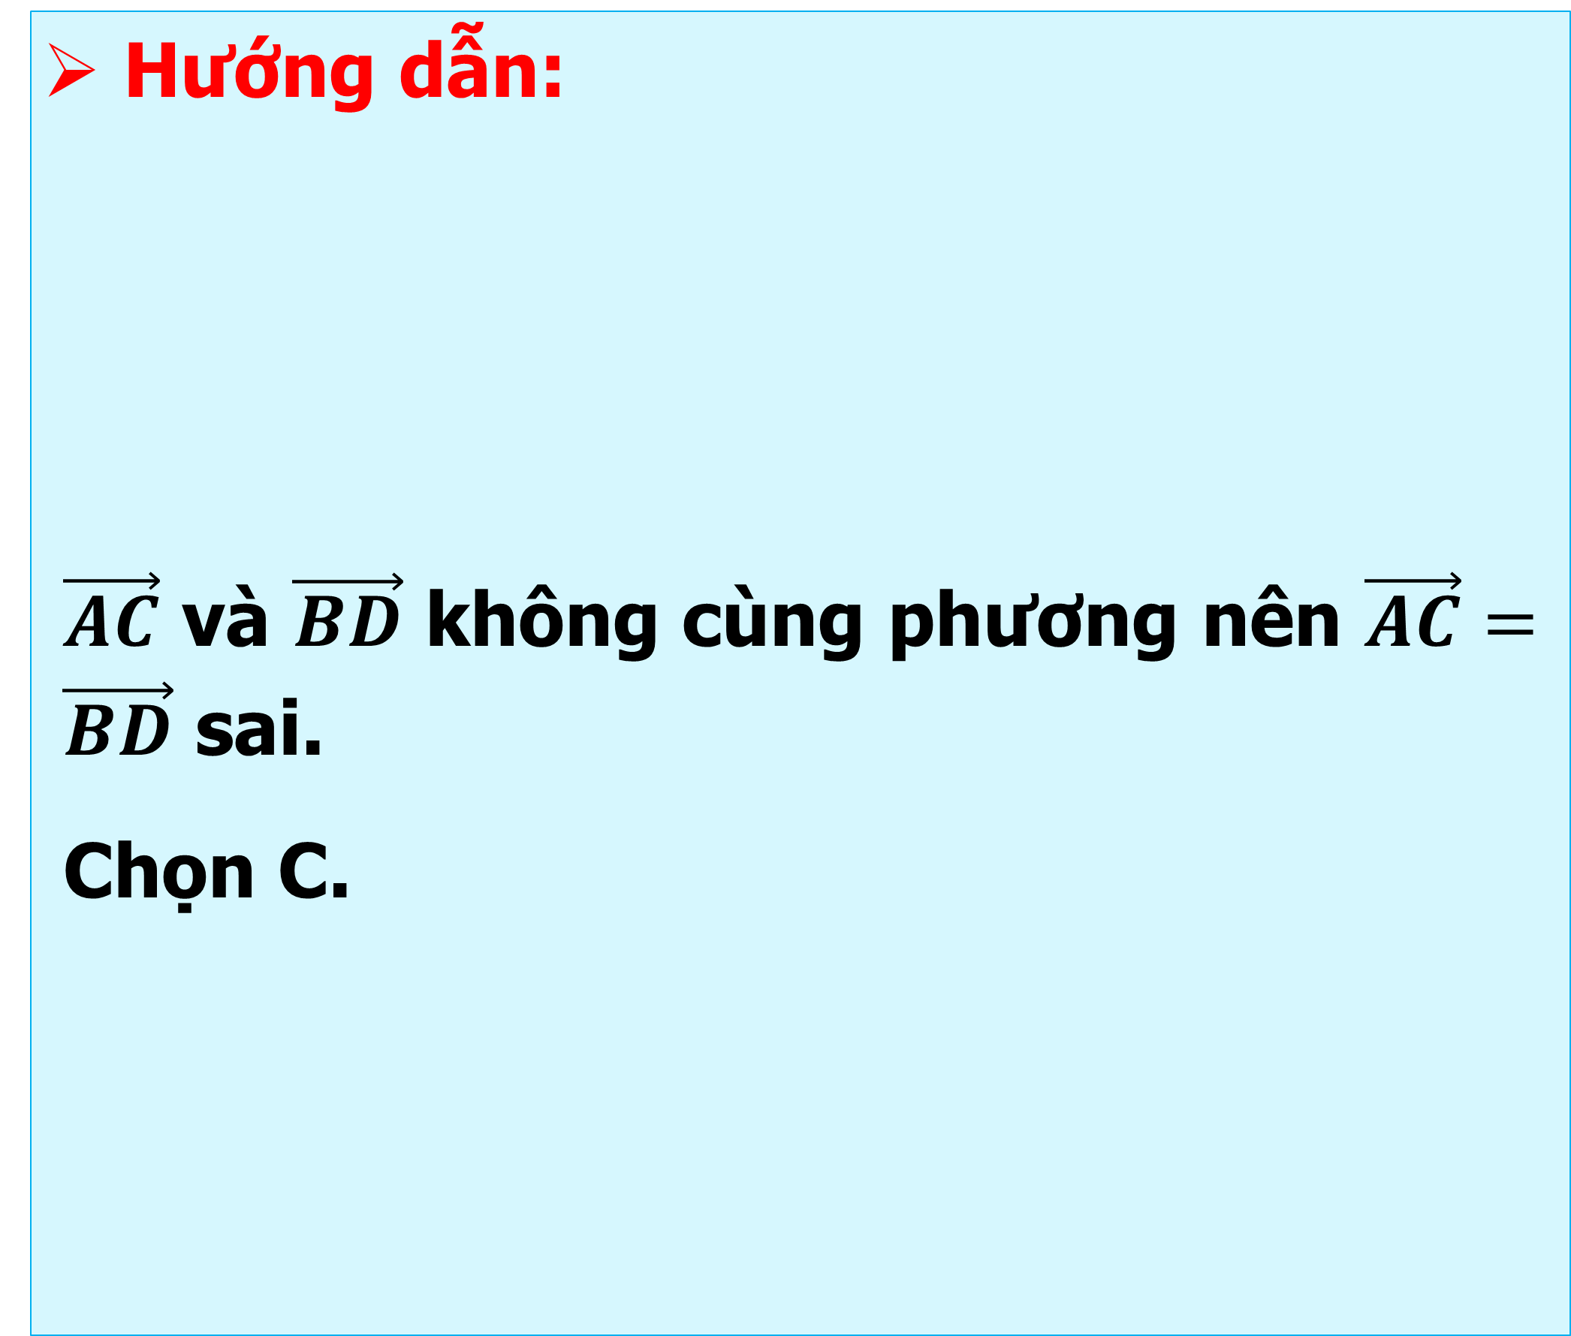
3. BÀI TẬP TRẮC NGHIỆM
Câu 3. Cho hình bình hành $ABCD$ với $I$ là giao điểm của 2 đường chéo. Khẳng định nào sau đây là khẳng định sai?
A. $\vec{IA}+\vec{IC}=\vec{0}.$ B. $\vec{AB}=\vec{DC}$.
C. $\vec{AC}=\vec{BD}$. D. $\vec{AB}+\vec{AD}=\vec{AC}$.
Hướng dẫn:
$\vec{AC}$ và $\vec{BD}$ không cùng phương nên $\vec{AC}=\vec{BD}$ sai.
Chọn C.

Slide 27
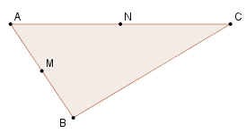
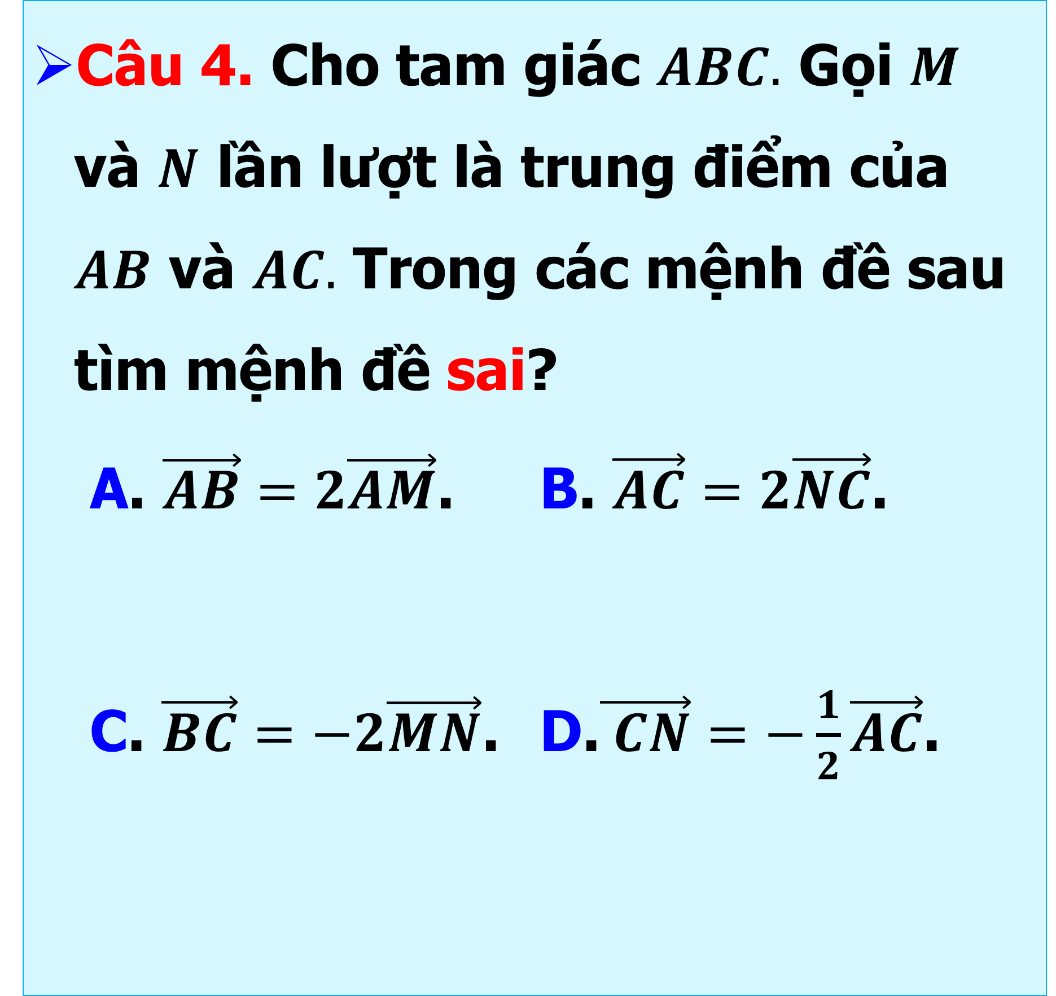
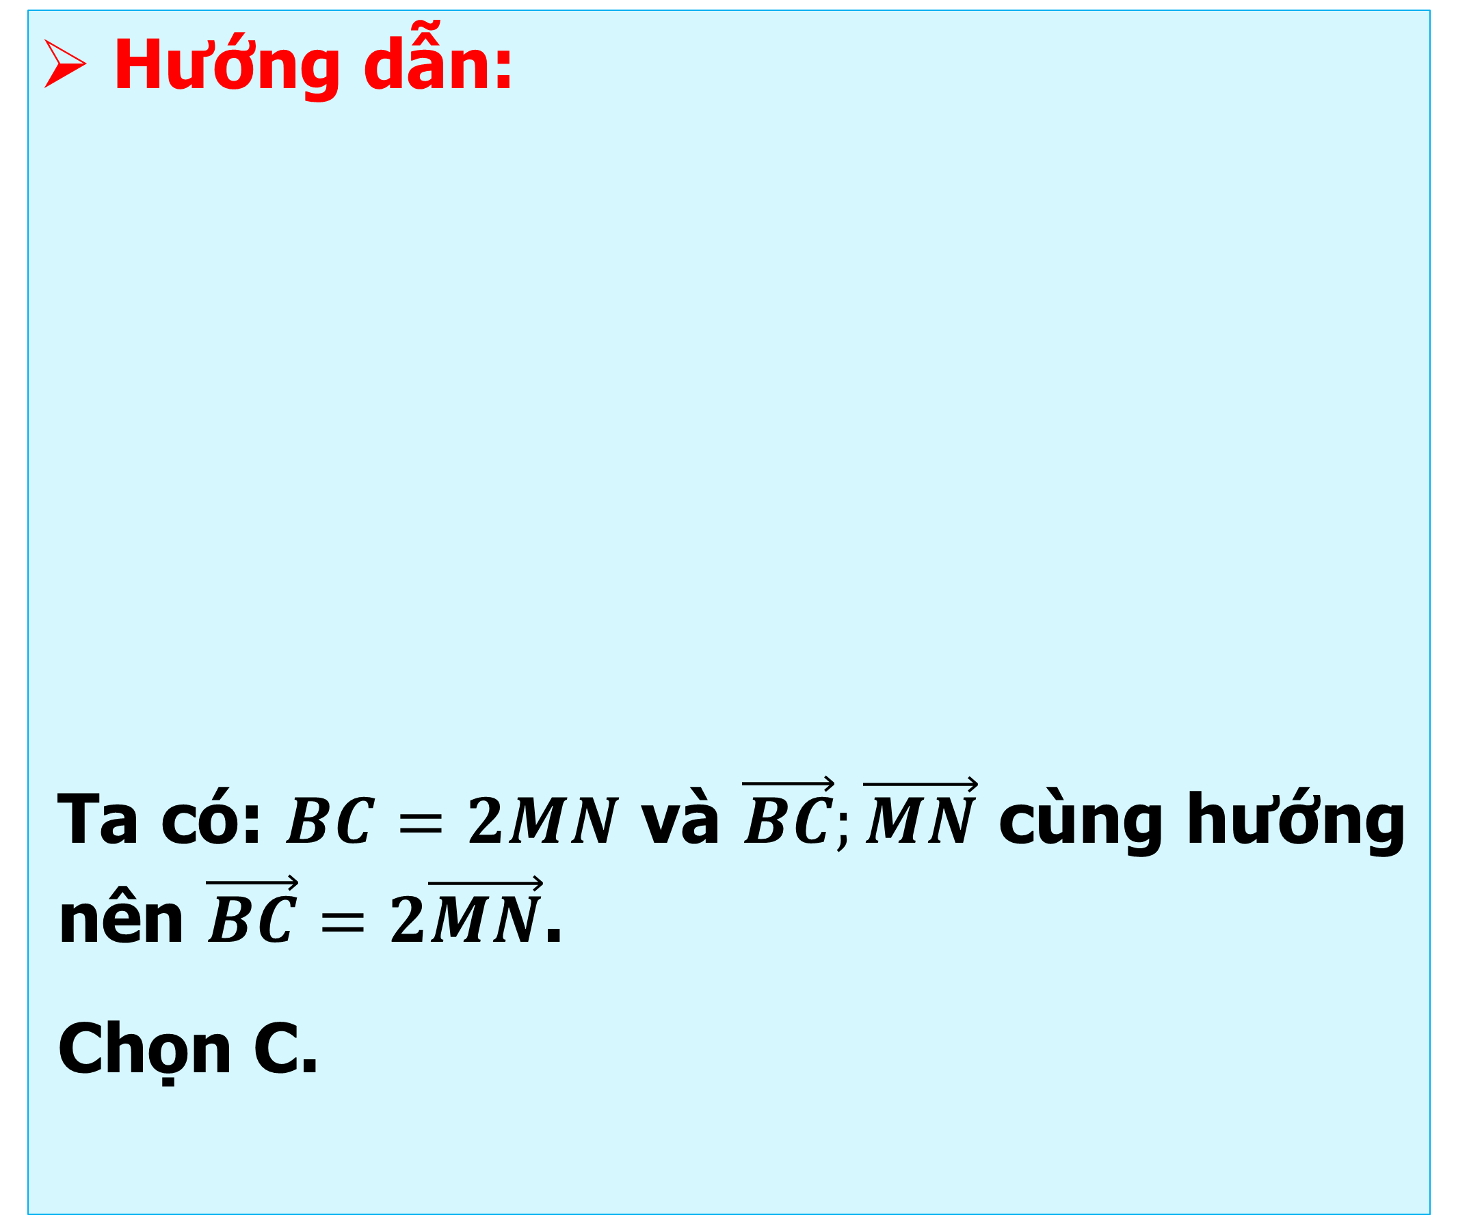
3. BÀI TẬP TRẮC NGHIỆM
Câu 4. Cho tam giác $ABC.$ Gọi $M$ và $N$ lần lượt là trung điểm của $AB$ và $AC.$ Trong các mệnh đề sau tìm mệnh đề sai?
A. $\vec{AB}=2\vec{AM}$. B. $\vec{AC}=2\vec{NC}$.
C. $\vec{BC}=−2\vec{MN}$. D.$\vec{ CN}=−\frac{1}{2}\vec{AC}$.
Hướng dẫn:
Ta có: $BC=2MN$ và $\vec{BC};\vec{MN}$ cùng hướng nên $\vec{BC}=2\vec{MN}$.
Chọn C.

Slide 28



3. BÀI TẬP TRẮC NGHIỆM
Câu 5. Cho tam giác $ABC$, điểm $I$ thoả mãn:$4\vec{BI}=\vec{BC}$. Nếu $\vec{AI}=m\vec{AB}+n\vec{AC}$ thì cặp số $\left(m; n\right)$ bằng A. $\left(3; 4\right).$ B. $\left(\frac{3}{4}; \frac{1}{4}\right).$
C. $\left(\frac{1}{3}; −\frac{1}{5}\right).$ D. $\left(\frac{1}{4};\frac{1}{4}\right)$. Hướng dẫn:
Ta phân tích được $\vec{AI}=\vec{AB}+\vec{BI}$
$$=\vec{AB}+\frac{1}{4}\vec{BC}=\vec{AB}+\frac{1}{4}\left(\vec{AC}−\vec{AB}\right)$$
$=\frac{3}{4}\vec{AB}+\frac{1}{4}\vec{AC}$.
Chọn B.

Slide 29


3. BÀI TẬP TRẮC NGHIỆM
Câu 6. Cho hai điểm $M\left(8;−1\right)$ và $N\left(3;2\right)$. Nếu $P$là điểm đối xứng với điểm $M$ qua điểm $N$ thì $P$ có tọa độ là
A. $\left(−2;5\right)$. B. $\left(13;−3\right)$ .
C. $\left(11;−1\right)$. D. $\left(\frac{11}{2};\frac{1}{2}\right)$.
Hướng dẫn:
Giả sử $P\left(x_{P};y_{P}\right)$.
Vì $P$ là điểm đối xứng với điểm $M$ qua điểm $N$, ta có: $\left\{\begin{matrix}x_{p}=2x_{N}−x_{M} \\ y_{P}=2y_{N}−y_{M}\end{matrix}\right.$
$$⇔\left\{\begin{matrix}x_{p}=−2 \\ y_{P}=5\end{matrix}\right.$$
Vậy $P\left(−2;5\right)$
Chọn A.

Slide 30


3. BÀI TẬP TRẮC NGHIỆM
Câu 7. Véc-tơ đối của
$\vec{v}=\left(−4;−11\right)$ là
A. $\vec{u}=\left(−11;−4\right)$.
B. $\vec{u}=\left(4;−11\right)$.
C. $\vec{u}=\left(4;11\right)$.
D. $\vec{u}=\left(−4;11\right)$.
Hướng dẫn:
Vec-tơ đối của vecto $\vec{v}=\left(−4;−11\right)$ là
$−\vec{v}=\left(4;11\right)$.
Chọn A.

Slide 31


3. BÀI TẬP TRẮC NGHIỆM
Câu 8. Trong mặt phẳng $Oxy$, cho hai điểm $A\left(−3;2\right), B\left(1; 4\right)$. Tìm tọa độ điểm $M$ thỏa $\vec{AM}=−2\vec{AB}$ là
A. $M\left(3;8\right)$. B. $M\left(8;−4\right)$.
C. $M\left(6;−2\right)$. D. $M\left(−11;−2\right)$.
Hướng dẫn:
Gọi $M\left(x; y\right)$.
Ta có: $\vec{AM}=\left(x+3;y−2\right),\vec{AB}=\left(4;2\right)$
$\vec{AM}=−2\vec{AB}⇒\left\{\begin{aligned}&x+3=−8 \\ &y−2=−4\end{aligned}\right.⇒\left\{\begin{aligned}&x=−11 \\ &y=−2\end{aligned}\right.$
Vậy $M\left(−11;−2\right)$.
Chọn D.

Slide 32


3. BÀI TẬP TRẮC NGHIỆM
Câu 9. Trong mặt phẳng $Oxy$, cho $A\left(m−1;1\right), B\left(2; 6−2m\right), C\left(m+1; 3\right)$ . Tìm giá trị của $m$ để $A,B,C$ thẳng hàng
A. $m=0$ . B. $m=2$ .
C. $m=1$ . D. $m=3$ .
Hướng dẫn:
Do $A, B, C$ thẳng hàng nên $\vec{AB}$ cùng phương với $\vec{AC}$
$\vec{AB}=\left(3−m;5−2m\right),\vec{AC}=\left(2;2\right)$.
Khi đó :
$$\frac{3−m}{2}=\frac{5−2m}{2}⇔m=2$$
Chọn B.

Slide 33


3. BÀI TẬP TRẮC NGHIỆM
Câu 10. Cho tam giác $ABC$ có $A\left(−4;−5\right)$, $B\left(1;5\right)$, $C\left(4;−1\right)$. Toạ độ chân đường phân giác trong của góc $B$ là
A. $\left(1;\frac{5}{2}\right)$. B. $\left(1;−\frac{5}{2}\right)$.
C. $\left(1;−5\right)$. D. $\left(5;1\right)$.
Hướng dẫn:
TN: Biểu diễn toạ độ các điểm trên mặt phẳng toạ độ, bằng trực quan ta chọn được ngay đáp án B.
Tự luận: Gọi $D\left(a;b\right)$ là chân đường phân giác trong của góc $B$ thì $\frac{DA}{DC}=\frac{BA}{BC}=\frac{5\sqrt{5}}{3\sqrt{5}}=\frac{5}{3}$
Do $D$ nằm trong đoạn $AC$ nên $\vec{DA}=−\frac{5}{3}\vec{DC}$
$⇔\left\{\begin{aligned}&−4−a=−\frac{5}{3}\left(4−a\right) \\ &−5−a=−\frac{5}{3}\left(−1−b\right)\end{aligned}\right.⇔\left\{\begin{aligned}&a=1 \\ &b=−\frac{5}{2}\end{aligned}\right.$.
Chọn B.

